Slide 1

令和6年度
中小企業サイバーセキュリティ
社内体制整備事業
セミナースライド

Slide 2

講師紹介
中小企業サイバーセキュリティ 社内体制整備事業
氏名 | 星野 樹昭（ほしの しげあき）
業務経歴 | 26年（セキュリティ経験：20年）
専門分野 | ITインフラ設計 / 構築 / テスト 移行設計 セキュリティ製品導入支援 ISMS導入支援
保有資格 | 情報処理安全確保支援士（登録番号 第002047号） CISSP MCP
コメント | 官公庁や金融機関などの大規模環境から、中小零細企業規模まで、オンプレ/クラウド問わず様々な環境のITインフラ環境導入・移行の経験あり。 セキュリティ製品の導入支援では、DB暗号化ソフトウェアやWeb Application Firewall、クライアントPCのセキュリティ対応など、実績豊富。 現在はISMSコンサルも実施しており、活動は多岐にわたる。

Slide 3
目的
中小企業サイバーセキュリティ 社内体制整備事業
継続的なセキュリティ対策の実施を支援する。
人材の育成と実践的な課題解決を通じて、サプライチェーン全体のセキュリティ強化を図る。
東京都他事業と本事業の位置づけ
成熟度レベル ※COBITを援用し設定 | ０ | １ | ２ | ３ | ４ | ５
ステータス 事業と主な支援領域 | セキュリティ意識もなく、対策等も考えていない状態 | セキュリティ対策をしたいが、何から始めたらよいかわからない状態 | 基本的な対策をしているが、次に何をしたらよいかわからない状態 | セキュリティマネジメント計画や行動を決め、実践している状態 | リスクを分析し、方針・ルール・対策の見直しを行っている状態 | 常に改善と効果の最大化に取り組んでいる状態
中小企業サイバーセキュリティの極意
中小企業サイバーセキュリティ普及啓発事業
中小企業サイバーセキュリティ基本対策事業
中小企業サイバーセキュリティ 社内体制整備事業（本事業）
中小企業サイバーセキュリティ特別支援事業
Tcyss（東京中小企業サイバー セキュリティ支援ネットワーク）
サイバーセキュリティ対策促進助成金
STEP1
STEP2
Before
After
STEP3
+α

Slide 4





支援内容
中小企業サイバーセキュリティ 社内体制整備事業
導入済みのセキュリティ機器の日常的な運用方法や、業務内容に沿ったセキュリティルールの策定方法など、中小企業の皆様が自主的にセキュリティ対策業務を運営する上で生じる疑問点の解決に直接役立つ、実践的な知識・ノウハウを講義形式でお伝えします。
セミナーで得た知見やワークショップの事例を参考に、専門家と決めた取組を実践します。不明点や不安点などは、コミュニティを通して質問を行い、専門家だけでなく、参加企業同士でフォローします。
取組実践
セミナー
課題の
解決
解決事例の
共有
ワークショップで洗い出した課題やセミナー・ワークショップの気づきをも とに、企業が直面しているセキュリ ティ上の問題点解決や、社内体制構築へ向けた支援を行います。
参加企業の皆様同士で、それぞれの課題に一緒に取組み、解決策を考えます。自社の問題だけでなく、他社の事例に触れることで、様々な課題の解決に向けた引き出しとなる知識を得られます。
専門家派遣
課題の
洗い出し
ワークショップ

Slide 5
セミナー内容
中小企業サイバーセキュリティ 社内体制整備事業
編 | テーマ
第1編 | サイバーセキュリティを取り巻く背景
第2編 | 中小企業に求められるデジタル化の推進とサイバーセキュリティ対策
第3編 | これからの企業経営に必要なIT活用とサイバーセキュリティ対策
第4編 | セキュリティ事象に対応して組織として対策すべき対策基準と具体的な実施
第5編 | 各種ガイドラインを参考にした対策の実施

Slide 6
セミナー内容
中小企業サイバーセキュリティ 社内体制整備事業
編 | テーマ
第6編 | ISMSなどのフレームワークの種類と活用法の紹介
第7編 | ISMSの構築と対策基準の策定と実施手順
第8編 | 具体的な構築・運用の実践
第9編 | 中小企業が組織として実践するためのスキル・知識と人材育成
第10編 | 全体総括

Slide 7
第0章. テキストの活用
第0編 はじめに
テキストの目的、想定読者、全体構成、テキストの利用方法など

Slide 8
テキストの目的、想定読者、全体構成、テキストの利用方法など
第0編 はじめに
【参照：テキスト0-1-1.】
P2
テキストの目的、想定読者
目的
中小企業がサイバーセキュリティの重要性と対策について理解を深めるための情報を提供します。
中小企業の現状
  セキュリティ対策のリソースが限られ、大企業よりもサイバー犯罪者に狙われやすい。
  フィッシング攻撃やランサムウェア攻撃の頻度が増加している。
  攻撃により業務停止や経済的損失、企業の信頼・ブランド価値への影響が懸念される。
想定読者
中小企業の経営者やIT担当者。

Slide 9
テキストの目的、想定読者、全体構成、テキストの利用方法など
第0編 はじめに
【参照：テキスト0-1-2.】P2
全体構成
本書の構成
  サイバー攻撃の脅威や実際の被害事例を通じてリスク認識を深める。
  ITおよびセキュリティの基礎知識と対策の要点を解説。
  政府や業界団体の取組、最新の技術やトレンドについて詳しく解説し、対応力を向上させる。
  中小企業におけるIT・セキュリティの課題に焦点を当て、具体的な解決策を提示。
  ISMS認証などのフレームワークの習得、組織内でのセキュリティ管理体制の構築や認証取得の手順を解説。

Slide 10
テキストの目的、想定読者、全体構成、テキストの利用方法など
第0編 はじめに
【参照：テキスト0-1-2.】P2
全体構成
第4編以降では、セキュリティ対策をレベル分けして説明。
  レベル1：緊急性の高い事例への対処法を解説。
  レベル2：ガイドラインを用いて、組織全体で最低限実施すべきセキュリティ対策を解説。
  レベル3：セキュリティフレームワークを用いて、より多くの攻撃手法に網羅的に対応するための事項を説明。
セキュリティ対策を実施するための知識やスキル、人材の育成や確保について実践的な知識を提供。

Slide 11
テキストの目的、想定読者、全体構成、テキストの利用方法など
第0編 はじめに
【参照：テキスト0-1-3.】P3～P5
テキストの利用方法
経営層
組織として実践すべき事項と概要を知りたい。
システム管理担当者層
セキュリティに関する動向を知りたい。
中小企業に必要な事項を知りたい。
セキュリティ対策の具体的な手順を知りたい。
現在の対策状況
緊急に、大きなセキュリティホールを塞ぎたい。
素早く、多くのセキュリティホールを塞ぎたい。
じっくり、小さなセキュリティホールも残さないように塞ぎたい。

Slide 12
第1章. デジタル時代の社会とIT情勢
第1編. サイバーセキュリティを取り巻く背景【レベル共通】
デジタル時代の社会変革とIT情勢の関係性

Slide 13
デジタル時代の社会変革とIT情勢の関係性
第1編. サイバーセキュリティを取り巻く背景【レベル共通】
【参照：テキスト1-1】
P7～P9
社会の現状と今後の動向
Society5.0とは
「サイバー空間（仮想空間）とフィジカル空間（現実空間）を高度に融合させたシステムにより、経済発展と社会的課題の解決を両立する、人間中心の社会（Society）」
内閣府. “Society 5.0” https://www8.cao.go.jp/cstp/society5_0/ , (参照 2023-07-06)
Society1.0：狩猟社会
Society2.0：農耕社会
Society3.0：工業社会
Society4.0：情報社会
Society5.0：未来社会
https://wwwc.cao.go.jp/lib_006/society5_0/society5_0_mirai1.html
Society5.0 ビックデータ連携がもたらす未来社会像
https://wwwc.cao.go.jp/lib_006/society5_0/society5_0_bigdata1.html

Slide 14
デジタルトランスフォーメーション(DX)とは
第1編. サイバーセキュリティを取り巻く背景【レベル共通】
【参照：テキスト1-1】
P7～P9
デジタル時代の社会変革とIT情勢の関係性
定義
「DXとは、企業がビジネス環境の激しい変化に対応し、データとデジ タル技術を活用して、顧客や社会のニーズを基に、製品やサービス、ビ ジネスモデルを変革するとともに、業務そのものや、組織、プロセス、 企業文化・風土を変革し、競争上の優位性を確立すること。」
経済産業省. “デジタルガバナンス・コード2.0” https://www.meti.go.jp/policy/it_policy/investment/dgc/dgc2.pdf , (2023-07-06)
概要
DXは、データやデジタル技術を使って新たな価値を生み出すこと。
DXには、ビジネスモデルや企業文化の変革が必要。
DX戦略では、経営ビジョンを描き、関係者を巻き込んで課題を解決する。
DXは「知識」、「人材」、「セキュリティ」が重要な要素。

Slide 15
デジタルトランスフォーメーション(DX)とは
第1編. サイバーセキュリティを取り巻く背景【レベル共通】
【参照：テキスト1-1】
P7～P9
デジタル時代の社会変革とIT情勢の関係性
DXに必要な3要素
知識
ITの基礎知識
データサイエンスの知識
AI・ブロックチェーンなどの最新の知識
人材
業務内容に精通
要件を実現させるために、新たな技術・手法を用いることができる
セキュリティ
リモートワークのためのセキュリティ
クラウドサービスを利用するためのセキュリティ

Slide 16
生成AIとは
第1編. サイバーセキュリティを取り巻く背景【レベル共通】
【参照：テキスト1-1】
P7～P9
デジタル時代の社会変革とIT情勢の関係性
概要
既存のデータを解析・学習して新しいコンテンツを生成するAI。
ディープラーニングを用いてテキスト、画像、音楽、映像などを作り出す。
従来のAIは大量の学習データをもとに結果を予測し行動を自動化していた。
新しい情報やデータから独自のコンテンツを生み出すことができる。
活用
生成AIを用いたチャットボットが24時間365日対応している。
広告制作では、バナーやプロモーション用のビジュアルを迅速に、かつ短時間で何種類も生成できる。
多くの業務プロセスを効率化できる。

Slide 17





生成AIとは
第1編. サイバーセキュリティを取り巻く背景【レベル共通】
【参照：テキスト1-1】
P7～P9
デジタル時代の社会変革とIT情勢の関係性
使用例
例えば、Society1.0～5.0のイメージを描かせると、こんな感じ。

Slide 18
第2章. サイバーセキュリティの基礎知識
第1編. サイバーセキュリティを取り巻く背景【レベル共通】
導入済みと想定するセキュリティ対策機能
SECURITY ACTION（セキュリティ対策自己宣言）
サイバーセキュリティアプローチ方法

Slide 19
UTMとEDRについて
第1編. サイバーセキュリティを取り巻く背景【レベル共通】
【参照：テキスト2-1.】
P11
導入済みと想定するセキュリティ対策機能
UTM（Unified Threat Management）
UTM（統合脅威管理）は複数のセキュリティ機能を一つの機器に集約するシステム
ネットワーク全体のトラフィックを監視・管理する
ファイアウォール、侵入検知システム、ウイルス対策などが統合されている
外部からの侵入や攻撃を防御する
企業や組織内のネットワークセキュリティ対策として有効

Slide 20
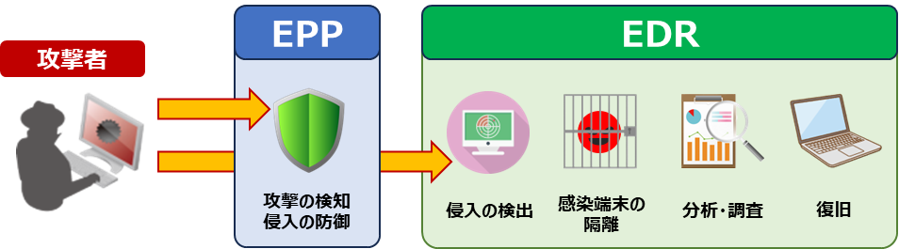
UTMとEDRについて
第1編. サイバーセキュリティを取り巻く背景【レベル共通】
【参照：テキスト2-1.】
P11
導入済みと想定するセキュリティ対策機能
EDR（Endpoint Detection and Response）
EDRはエンドポイント（PC、サーバなど）での脅威の検知と対応を可能にする
従来のアンチウイルスソフトでは検知できないマルウェアも検知可能
エンドポイント上の不審な動作を検知する
検知した脅威に対して、悪意のあるプロセスの終了や感染したエンドポイントの隔離などの対応を行う
EDRを活用することでセキュリティインシデントの早期発見と迅速な対応が可能になる

Slide 21


SECURITY ACTION 二つ星レベル
第1編. サイバーセキュリティを取り巻く背景【レベル共通】
【参照：テキスト2-2-1.】
P12
レベルごとの宣言内容
レベル | 宣言内容 | ロゴマーク
★ 一つ星 | 「情報セキュリティ5か条」に取り組むことを宣言する
★★ 二つ星 | 「5分でできる！情報セキュリティ自社診断」で自社のセキュリティ対応状況を把握する 情報セキュリティ方針を策定する 外部に公開したことを宣言する
IPA. ”SECURITY ACTION セキュリティ対策自己宣言”. https://www.ipa.go.jp/security/security-action

Slide 22
SECURITY ACTION 二つ星レベル
第1編. サイバーセキュリティを取り巻く背景【レベル共通】
【参照：テキスト2-2-1.】
P12
宣言プロセス
概要 | 詳細
1. 使用規約を確認 | 「ロゴマーク使用規約確認」にて規約を確認する。
2. 必要事項を入力 | 「事業者情報入力」、「自己宣言入力」それぞれの画面で必要事項を入力する。
3. 確認メールを受信 | 「自己宣言受付確認のお知らせ」メールを受信する。 メール本文中のURLをクリックする。
4. 自己宣言IDのお知らせ | 「自己宣言完了のお知らせ」メールにて、ログインに利用する自己宣言IDが通知される。
5. ロゴマークダウンロード | 自己宣言完了後、1～2週間程度でロゴマークのダウンロードに必要な手順が、メールで通知される。

Slide 23
SECURITY ACTION 一つ星
第1編. サイバーセキュリティを取り巻く背景【レベル共通】
【参照：テキスト2-2-2.】
P13～P14
情報セキュリティ5か条
OSやソフトウェアは常に最新の状態にしよう！
ウイルス対策ソフトを導入しよう！
パスワードを強化しよう！
共有設定を見直そう！
脅威や攻撃の手口を知ろう！

Slide 24
SECURITY ACTION 二つ星
第1編. サイバーセキュリティを取り巻く背景【レベル共通】
【参照：テキスト2-2-3.】
P14～P16
情報セキュリティ自社診断
自社のセキュリティ対策がどれくらい実施できているかを把握するための診断ツール。25項目の設問に答えるだけで診断できる。
分類
パート | 内容
Part1 基本的対策 | No.1~5は企業の規模や形態を問わず、必須の5項目。
Part2 従業員としての対策 | No.6~18は従業員として注目すべき項目。
Part3 組織としての対策 | No.19~25は組織としての方針を定めた上で、実施すべきセキュリティ対策。

Slide 25
SECURITY ACTION 二つ星
第1編. サイバーセキュリティを取り巻く背景【レベル共通】
【参照：テキスト2-2-3.】
P14～P16
情報セキュリティ自社診断
診断方法
経営者またはシステム担当や部門長など、実施状況を把握している人が記入する。
一人で記入が難しい場合は、事業所、部署ごとに記入し、責任者・担当者が集計する。
点数
項目 | 点数
実施している | 4点
一部実施している | 2点
実施していない | 0点
わからない | -1点

Slide 26
情報セキュリティ自社診断
第1編. サイバーセキュリティを取り巻く背景【レベル共通】
【参照：テキスト2-2-3.】
P14～P16
5分でできる！情報セキュリティ自社診断とは
判定
合計得点 | 現在の状況 | 次の対策
100 点満点 | 入門レベルのセキュリティ対策は達成 | さらに強化
70～99点 | 部分的に対策が不十分 | 100点満点への挑戦
50～69点 | 対策が不十分 | 低い項目から改善
49点以下 | 事故がいつ起きても不思議ではない | 早急に改善

Slide 27
情報セキュリティ基本方針
第1編. サイバーセキュリティを取り巻く背景【レベル共通】
【参照：テキスト2-2-4.】
P16～P17
情報セキュリティ基本方針とは
経営者が情報セキュリティに関する基本方針を策定する。
従業員や関係者に基本方針を伝達するため、簡潔な文書を作成する。
基本方針の作成には特定の書き方が定められていない。
事業の特徴や顧客の期待を考慮して基本方針を策定する。
経営者と連携し、自社に適した基本方針を策定する。

Slide 28
情報セキュリティ基本方針
第1編. サイバーセキュリティを取り巻く背景【レベル共通】
【参照：テキスト2-2-4.】
P16～P17
記載内容
情報セキュリティ基本方針（サンプル）
株式会社○○○○（以下、当社）は、お客様からお預かりした/当社の/情報資産を事故・災害・犯罪等の脅威から守り、お客様ならびに社会の信頼に応えるべく、以下の方針に基づき全社で情報セキュリティに取組みます。
1.経営者の責任
当社は、経営者主導で組織的かつ継続的に情報セキュリティの改善・向上に努めます。
2.社内体制の整備
当社は、情報セキュリティの維持および改善のために組織を設置し、情報セキュリティ対策を社内の正式な規則として定めます。
3.従業員の取組み
当社の従業員は、情報セキュリティのために必要とされる知識、技術を習得し、情報セキュリティへの取組みを確かなものにします。
4.法令および契約上の要求事項の遵守
当社は、情報セキュリティに関わる法令、規制、規範、契約上の義務を遵守するとともに、お客様の期待に応えます。
5.違反および事故への対応
当社は、情報セキュリティに関わる法令違反、契約違反および事故が発生した場合には適切に対処し、再発防止に努めます。
制定日：20○○年○月○日
株式会社○○○○
代表取締役社長 ○○○○
継続的改善
セキュリティ管理体制の整備
セキュリティ対策の実施
法令・ガイドラインなどの遵守
違反および事故への対応

Slide 29
サイバーセキュリティアプローチ方法
第1編. サイバーセキュリティを取り巻く背景【レベル共通】
【参照：テキスト2-3.】
P18～P21
対策基準レベルの概要
レベル | 概要
Lv.1 クイック アプローチ | 緊急に、狙われやすい大きな穴（セキュリティホール）を 塞ぐ
Lv.2 ベースライン アプローチ | 素早く多くの穴を塞ぐ
Lv.3 網羅的 アプローチ | じっくりと、小さな穴を残さないように確実に塞ぐ

Slide 30
第3章. デジタル社会の方向性と実現に向けた国の方針
第1編. サイバーセキュリティを取り巻く背景【レベル共通】
国の基本方針および実施計画の要約
政府機関が目指す社会の方向性とサイバーセキュリティ課題

Slide 31
国の基本方針および実施計画の要約
第1編. サイバーセキュリティを取り巻く背景【レベル共通】
【参照：テキスト3-1.】
P24～P25
5つのAction
物価上昇を上回る賃上げの定着
構造的価格転嫁の実現
成長分野への戦略的な投資
スタートアップネットワークの形成
新技術の徹底した社会実装
5つのVison
社会課題解決をエンジンとした生産性向上と成長機会の拡大
誰もが活躍できるWell-beingが高い社会の実現
経済・財政・社会保障の持続可能性の確保
地域ごとの特性・成長資源を活かした持続可能な地域社会の形成
海外の成長市場との連結性向上とエネルギー構造転換

Slide 32
国の基本方針および実施計画の要約
第1編. サイバーセキュリティを取り巻く背景【レベル共通】
【参照：テキスト3-1.】
P24～P25
IT戦略に関係する施策例
デジタル技術の活用
デジタル・ガバメントの強化
サイバーセキュリティの強化

Slide 33
政府機関が目指す社会の方向性とサイバーセキュリティ課題
第1編. サイバーセキュリティを取り巻く背景【レベル共通】
【参照：テキスト3-2-1.】
P26～P30
デジタル社会の実現に向けた重点計画
デジタル社会で目指す6つの姿
デジタル化による成長戦略
医療・教育・防災・こどもなどの準公共分野のデジタル化
デジタル化による地域の活性化
誰一人取り残されないデジタル社会
デジタル人材の育成・確保
DFFT（Data Free Flow with Trust）：
「信頼性のある自由なデータ流通」の推進を始めとする国際戦略

Slide 34
政府機関が目指す社会の方向性とサイバーセキュリティ課題
第1編. サイバーセキュリティを取り巻く背景【レベル共通】
【参照：テキスト3-2-1.】
P26～P30
デジタル社会の実現に向けた戦略・施策
目指す姿を実現する上で有効な戦略的取組（基本戦略）
デジタル社会の実現に向けた構造改革
デジタル田園都市国家構想の実現
国際戦略の推進
サイバーセキュリティなどの安全・安心の確保
急速なAIの進歩・普及を踏まえた対応
包括的データ戦略の推進と今後の取組
Web3.0の推進
サイバーセキュリティなどの安全・安心の確保
サイバーセキュリティの確保
個人情報などの適正な取扱いの確保
情報通信技術を用いた犯罪の防止
高度情報通信ネットワークの災害対策

Slide 35
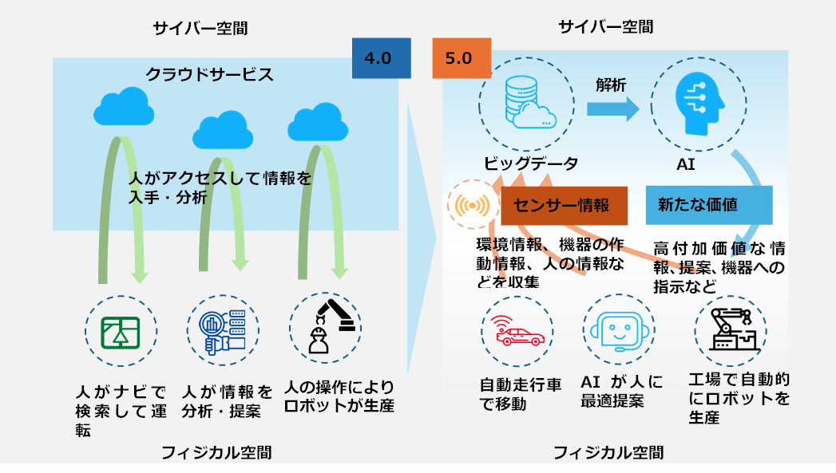
政府機関が目指す社会の方向性とサイバーセキュリティ課題
第1編. サイバーセキュリティを取り巻く背景【レベル共通】
【参照：テキスト3-2-2.】
P30～P32
Society 5.0
Society 4.0と5.0の比較

Slide 36
政府機関が目指す社会の方向性とサイバーセキュリティ課題
第1編. サイバーセキュリティを取り巻く背景【レベル共通】
【参照：テキスト3-2-2.】
P30～P32
Society 5.0
社会の変化に対するセキュリティ上の脅威
Society5.0における社会の変化 | 社会の変化に対するセキュリティ上の脅威
大量データの流通・連携 | データの性質に応じた適切な管理の重要性が増大
フィジカル空間とサイバー空間の融合 | サイバー空間からの攻撃がフィジカル空間まで到達 フィジカル空間から侵入してサイバー空間へ攻撃を仕掛けるケース フィジカル空間とサイバー空間の間における情報の転換作業への介入
複雑につながるサプライチェーン | サイバー攻撃による影響範囲が拡大

Slide 37
政府機関が目指す社会の方向性とサイバーセキュリティ課題
第1編. サイバーセキュリティを取り巻く背景【レベル共通】
【参照：テキスト3-2-3.】
P32～P35
DXの推進
中小企業がDX推進における優位な点
優位点 | 理由
参考情報が豊富 | DXを既に手掛けている中小企業や、DXを順調に進めている企業のやり方を参考にすることができる
環境が整備されている | 先行者や大企業などにより既に整備されたプラットフォームを利用し、新たなビジネスに取り組むことができる
環境の変化に素早く対応しやすい | 経営者が即断即決し、新しい取組に臨みやすい利点がある。そのため、変革のスピードにおいて優位性を持つことができる

Slide 38
政府機関が目指す社会の方向性とサイバーセキュリティ課題
第1編. サイバーセキュリティを取り巻く背景【レベル共通】
【参照：テキスト3-2-3.】
P32～P35
DXの推進
データ活用の流れ
DX with Cybersecurityの概要
デジタル技術の利用拡大に伴い、セキュリティリスクが増大するため、セキュリティ対策の強化が求められる。
セキュリティ対策はコストではなく、企業価値や競争力の向上に不可欠な要素として重要である。
手順 | 概要
データの収取 | IoTやセンサー、カメラなどの機器を用いて情報を収集する。
データの蓄積 | 収集した膨大なデータ（ビックデータ）を集積する。
データの解析 | AIを用いてデータを解析する。
解析結果の反映 | 解析の結果を基に改革を進める。

Slide 39
第4章. サイバーセキュリティ戦略および関連法令
第1編. サイバーセキュリティを取り巻く背景【レベル共通】
NISC：サイバーセキュリティ戦略
※NISC
（National center of Incident readiness and Strategy for Cybersecurity）
企業経営に重要なDX推進とセキュリティ確保の両立
関連法令

Slide 40
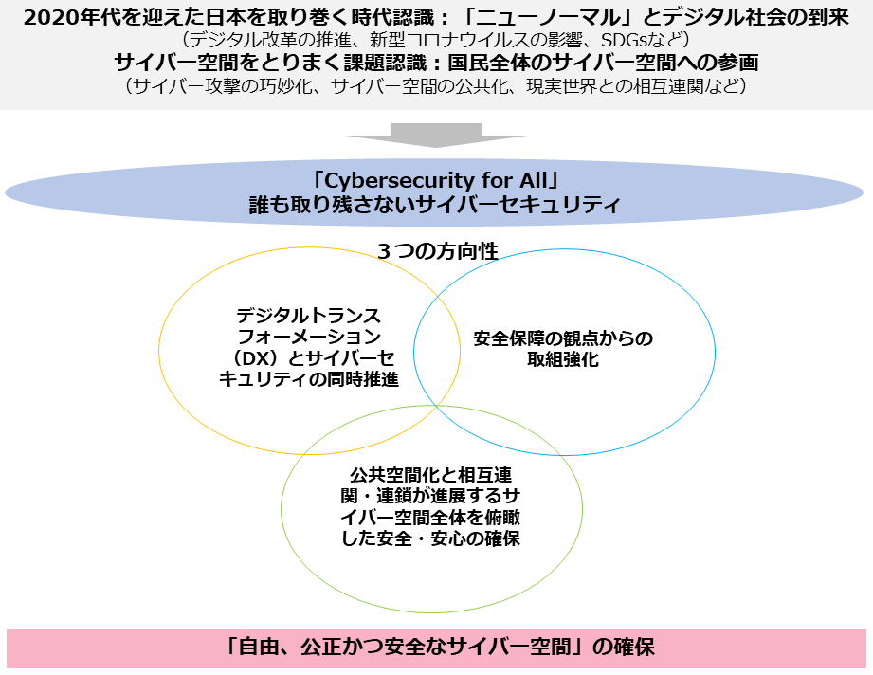
NISC：サイバーセキュリティ戦略
第1編. サイバーセキュリティを取り巻く背景【レベル共通】
【参照：テキスト4-1-1.】
P37～P42
サイバーセキュリティ戦略の課題と方向性
サイバーセキュリティ戦略は、
国家レベルでのサイバー
セキュリティ確保の方針・
目標を示す。
デジタル化の進行とともに、
すべての主体がサイバー空間に
参加する動きがある。
「誰一人取り残さない」
セキュリティ確保が必要。
戦略では、「自由、公正、かつ
安全なサイバー空間」確保のため、
3つの方向性をベースに施策
推進の方針が示されている。

Slide 41
NISC：サイバーセキュリティ戦略
第1編. サイバーセキュリティを取り巻く背景【レベル共通】
【参照：テキスト4-1-1.】
P37～P42
サイバーセキュリティ戦略の課題と方向性
3つの政策目標
「経済社会の活力の向上及び持続的発展」
「国民が安全で安心して暮らせるデジタル社会の実現」
「国際社会の平和、安定及び我が国の安全保障への寄与」
横断的施策
人材育成・確保・活躍推進
研究開発の推進
全員参加による協働・普及啓発

Slide 42
NISC：サイバーセキュリティ戦略
第1編. サイバーセキュリティを取り巻く背景【レベル共通】
【参照：テキスト4-1-1.】
P37～P42
横断的施策
3つの政策目標を達成するために、横断的・中長期的な視点で取り組む施策。
研究開発
国際競争力の強化・産学官エコシステムの構築
実践的な研究開発の推進
中長期的な技術トレンドを視野に入れた対応
人材の確保・育成・活躍促進
DX with Cybersecurityの推進
巧妙化・複雑化する脅威への対処
政府機関における取組
全員参加による協働・普及啓発
ガイドラインやさまざまな解説資料などの整備の推進

Slide 43
NISC：サイバーセキュリティ戦略
第1編. サイバーセキュリティを取り巻く背景【レベル共通】
【参照：テキスト4-1-2.】
P42～P44
サイバーセキュリティ2024
サイバーセキュリティ基本法が定める3つの政策目的
経済社会の活力の向上及び持続的発展
国民が安全で安心して暮らせる社会の実現
国際社会の平和及び安全の確保並びに我が国の安全保障に寄与すること
サイバーセキュリティ戦略の3つの施策推進の方向性
デジタル改革を踏まえたデジタルトランスフォーメーション（DX）
とサイバーセキュリティの同時推進
公共空間化と相互連関・連鎖が進展するサイバー空間全体を俯瞰した
安全・安心の確保
安全保障の観点からの取組強化

Slide 44
企業経営に重要なDX推進とセキュリティ確保の両立
第1編. サイバーセキュリティを取り巻く背景【レベル共通】
【参照：テキスト4-2-1.】
P45～P46
企業経営のためのサイバーセキュリティの考え方
2つの基本的認識
挑戦
サイバーセキュリティは、ビジネスの革新や新しい製品・サービス創出の一環として、利益を生み出す戦略として考慮すべきである。
責任
つながる社会でのサイバーセキュリティへの取組は、社会の要求であり、自社だけでなく、全体の発展にも寄与する。
3つの留意事項
情報発信による社会的評価の向上
リスクの一項目としてのサイバーセキュリティ
サプライチェーン全体でのサイバーセキュリティの確保

Slide 45
企業経営に重要なDX推進とセキュリティ確保の両立
第1編. サイバーセキュリティを取り巻く背景【レベル共通】
【参照：テキスト4-2-1.】
P45～P46
サイバーセキュリティ対策の取組レベル
レベル | 分類 | 概要
理想的に | 1 | ITの利活用を事業戦略上に位置づけ、サイバーセキュリティを強く意識し、積極的にITによる革新と高いレベルのセキュリティに挑戦する企業
もっと積極的に | 2 | IT・サイバーセキュリティの重要性は理解しているものの、積極的な事業戦略としての組み込みはできていない企業
無駄な投資 | 3 | 過剰なセキュリティ意識により、ITの利活用を著しく制限し、競争力強化に活用させていない企業
危険 | 4 | サイバーセキュリティ対策の必要性は理解しているが、必要十分なセキュリティ対策ができていないにもかかわらず、ITの利活用を進めている企業
 | 5 | サイバーセキュリティの必要性を理解していない企業や、自らセキュリティ対策を行う上で事業上のリソースの制約が大きい企業
対象外 | 6 | ITを利用していない企業

Slide 46
企業経営に重要なDX推進とセキュリティ確保の両立
第1編. サイバーセキュリティを取り巻く背景【レベル共通】
【参照：テキスト4-2-2.】
P47～P48
DX with Cybersecurity
DX with Cybersecurityの推進に向けた主な施策
分類 | 課題 | 施策
経営層の意識改革 | 経営層が主体性を持ってDXとサイバーセキュリティ対策に取り組むためには、専門家とのコミュニケーションが重要 | 経営者がITやセキュリティに関する専門知識を持っていない場合でも、セキュリティ専門家と協力し、「プラス・セキュリティ」知識を習得する環境を整備
地域・中小企業におけるDX with Cybersecurityの推進 | 中小企業は、セキュリティ対策に予算を割くことの必要性を理解する | 中小企業が利用しやすい安価かつ効果的なセキュリティサービス・保険の普及など、中小企業向けセキュリティ施策を推進
新たな価値創出を支えるサプライチェーンなどの信頼性確保に向けた基盤づくり | サイバー攻撃の起点となり得る箇所の拡大に伴う、リスク管理が重要 | 産業分野別、または産業横断的なガイドラインの策定や活用促進を通じて、産業界におけるセキュリティ対策の具体化・実装を促進

Slide 47
関連法令
第1編. サイバーセキュリティを取り巻く背景【レベル共通】
【参照：テキスト4-3-1.】
P49～P50
個人情報保護法
個人情報保護法とは
インターネット普及や情報技術の進歩を背景に、「個人情報保護法」が2005年4月に施行。
デジタル技術の進展や社会情勢の変化を受けて、法律は3度の改正を経ている。
この法律では、何が個人情報とされるかや、その取り扱い方法を規定。
個人情報の定義
「個人情報」は生存する個人に関する情報。
氏名、生年月日、住所、顔写真などで個人を特定できる。
他の情報と照合し特定可能なものも含む。

Slide 48
関連法令
第1編. サイバーセキュリティを取り巻く背景【レベル共通】
【参照：テキスト4-3-1.】
P49～P50
個人情報を取扱う時の基本ルール
項番 | 取扱い種別 | ルール
1 | 取得・利用 | ・利用目的を特定して、その範囲内で利用する ・利用目的を通知又は公表する
2 | 保管・管理 | ・漏えいなどが生じないように、安全に管理する ・従業者や委託先にも安全管理を徹底する
3 | 提供 | ・第三者に提供する場合は、あらかじめ本人から同意を得る ・第三者に提供した場合、提供を受けた場合は一定事項を記録する
4 | 開示請求などへの対応 | ・本人から開示などの請求があった場合はこれに対応する ・苦情に適切かつ迅速に対応する
個人情報保護法の罰則規定
2022年4月の法改正で、罰則強化。
個人情報保護委員会の命令違反や不正流用で、1億円以下の罰金。
報告義務違反の場合、50万円以下の罰金。

Slide 49
関連法令
第1編. サイバーセキュリティを取り巻く背景【レベル共通】
【参照：テキスト4-3-2.】
P50～P51
GDPR
GDPR（一般データ保護規則）とは
起源: 欧州連合（ EU ）で策定された新しい個人情報保護の枠組み。
目的: 個人のプライバシー権を強化し、個人データの処理に関する組織の 透明性を増すことを目的としている。
適用範囲: 欧州経済領域（EEA）内で活動するすべての組織に適用され、 EEA外の組織もEEAの市民のデータを処理する場合にはこの規則の 対象となる。
内容: 個人データの「収集」、「処理」、「保存」、「移転」など、あら ゆる側面に関してのルールが定められており、ユーザーには自らの データに対するアクセス、修正、削除などの権利が保障されている。
罰則: 違反組織には、全世界の年間売上の最大4％以下、または2,000万 ユーロ以下（いずれか高い方）の罰金が課せられることが規定され ている。 ※2,000万ユーロ：約34億円

Slide 50
関連法令
第1編. サイバーセキュリティを取り巻く背景【レベル共通】
【参照：テキスト4-3-2.】
P50～P51
GDPRと日本企業の関係
EU内に物理的拠点がない企業も対象となる可能性
インターネットを利用してEU域内に商品やサービスの提供、情報収集を実施
EU域内からのアクセスを持つターゲティング広告を配置した自社サイトを保有
GDPR違反時には重い制裁金が課せられる
対策例
GDPRにおいて、Cookieは「個人情報」として扱われる
WebサイトでCookieを使用する場合、閲覧者からの同意取得が必須
個人データの利用同意の管理のため、ツール（CMP）の導入が推奨される

Slide 51
関連法令
第1編. サイバーセキュリティを取り巻く背景【レベル共通】
【参照：テキスト4-3-3.】
P51～P52
その他関連法令
不正競争防止法
著作権法
電気通信事業法
電子証明および認証業務に関する法律
情報処理の促進に関する法律
国立研究開発法人情報通信研究機構法
刑法
不正アクセス行為の禁止などに関する法律

Slide 52
第5章. 事例を知る：重大なインシデント発生から課題解決まで
第2編. 中小企業に求められるデジタル化の推進とサイバーセキュリティ対策【レベル共通】
情報セキュリティの概況
重大インシデント事例から学ぶ課題解決
実際の被害事例から見るケーススタディ

Slide 53


情報セキュリティの概況
第2編. 中小企業に求められるデジタル化の推進とサイバーセキュリティ対策【レベル共通】
【参照：テキスト5-1-1.】
P55～P56
情報セキュリティの脅威を学ぶ
目的
適切な予防策や対策を講じること
内容
攻撃手口の傾向を把握する
脅威に対する対策方法を理解する
活用するべき代表的な刊行物
情報セキュリティ白書
情報セキュリティ10大脅威

Slide 54
情報セキュリティの概況
第2編. 中小企業に求められるデジタル化の推進とサイバーセキュリティ対策【レベル共通】
【参照：テキスト5-1-2.】
P56～P58
情報セキュリティ白書
記載内容
セキュリティインシデントの事例
セキュリティ対策強化の取組
サイバーセキュリティ経営ガイドライン
国内外のセキュリティの動向
セキュリティ人材の育成
中小企業のセキュリティ対策
個別テーマ（IoT、インフラシステム等）のセキュリティ動向
セキュリティツールの紹介

Slide 55
情報セキュリティの概況
第2編. 中小企業に求められるデジタル化の推進とサイバーセキュリティ対策【レベル共通】
【参照：テキスト5-1-3.】
P58～P61
情報セキュリティ10大脅威 2024[組織編]
順位 | 組織向け脅威 | 概要
1 | ランサムウェアによる被害 | システムを人質に取り、身代金を要求するマルウェア
2 | サプライチェーンの弱点を悪用した攻撃 | 取引先や供給業者を通じて攻撃する手口
3 | 内部不正による情報漏えい等の被害 | 従業員や関係者が内部から情報を漏らす行為
4 | 標的型攻撃による機密情報の窃取 | 特定の企業や組織を狙った攻撃で機密情報を盗む
5 | 修正プログラムの公開前を狙う攻撃 | ソフトウェアの脆弱性が修正される前に攻撃する手法
6 | 不注意による情報漏えい等の被害 | ヒューマンエラーによる情報の漏えい
7 | 脆弱性対策情報の公開に伴う悪用増加 | 公開された脆弱性情報を悪用する攻撃の増加
8 | ビジネスメール詐欺による金銭被害 | ビジネスメールを装った詐欺によって金銭をだまし取る手口
9 | テレワーク等のニューノーマルな働き方を狙った攻撃 | テレワーク環境を狙った攻撃
10 | 犯罪のビジネス化 | 犯罪行為をサービスとして提供するビジネスの存在

Slide 56
重大インシデント事例から学ぶ課題解決
第2編. 中小企業に求められるデジタル化の推進とサイバーセキュリティ対策【レベル共通】
【参照：テキスト5-2-1.】
P62～P63
インシデント事例から学ぶ
目的
具体的な知識をもとに実践的なアプローチ手法を習得すること。
学べる内容
攻撃手法や攻撃者の手口
インシデントの影響と被害範囲
具体的なインシデント対応と復旧策
活用例
リスク管理、対策の強化、ポリシーの改善、インシデント対応の改善
脅威トレンドの把握、共有
セキュリティ意識の向上

Slide 57
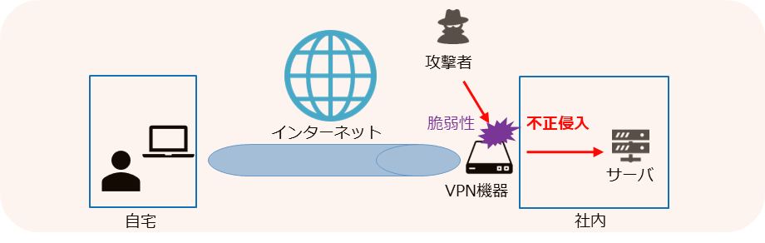
重大インシデント事例から学ぶ課題解決
第2編. 中小企業に求められるデジタル化の推進とサイバーセキュリティ対策【レベル共通】
【参照：テキスト5-2-2.】
P63～P64
テレワークによるサイバー被害
事例概略
テレワーク導入のために、社外からVPN接続できるようにした。
VPN機器の脆弱性対応を実施した。
すでに接続アカウントは抜かれた後で、そのアカウントを悪用された。
対処ポイント
脆弱性を悪用されることで、何が起こるのかを理解する。
すでに攻撃を受けていることを前提とする。

Slide 58
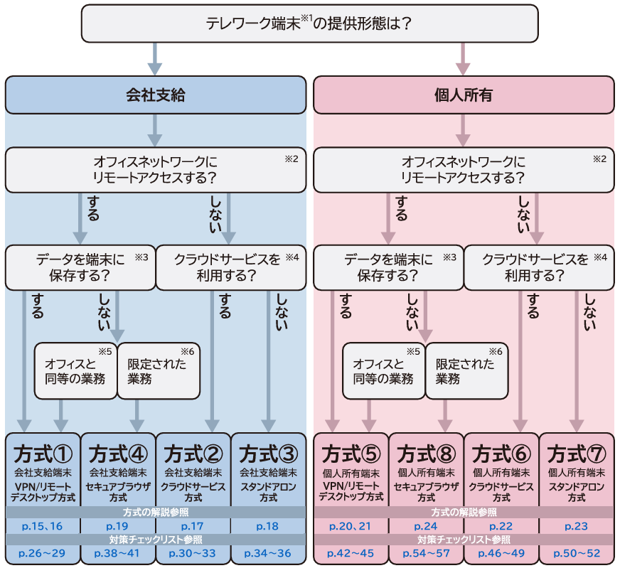
重大インシデント事例から学ぶ課題解決
第2編. 中小企業に求められるデジタル化の推進とサイバーセキュリティ対策【レベル共通】
【参照：テキスト5-2-2.】
P63～P64
テレワークのセキュリティ対策
テレワーク方式概要
No | 方式名
方式1 | 会社支給端末・VPN/リモートデスクトップ方式
方式2 | 会社支給端末・クラウドサービス方式
方式3 | 会社支給端末・スタンドアロン方式
方式4 | 会社支給端末・セキュアブラウザ方式
方式5 | 個人所有端末・VPN/リモートデスクトップ方式
方式6 | 個人所有端末・クラウドサービス方式
方式7 | 個人所有端末・スタンドアロン方式
方式8 | 個人所有端末・セキュアブラウザ方式
総務省. ”中小企業等担当者向けテレワークセキュリティの手引き”. https://www.soumu.go.jp/main_content/000816096.pdf

Slide 59
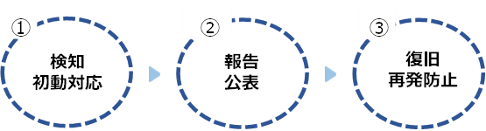
重大インシデント事例から学ぶ課題解決
第2編. 中小企業に求められるデジタル化の推進とサイバーセキュリティ対策【レベル共通】
【参照：テキスト5-2-3.】
P65～P66
インシデント対応の流れ
手順概要
検知・初動対応
報告・公表
（調査・対応）復旧・再発防止

Slide 60
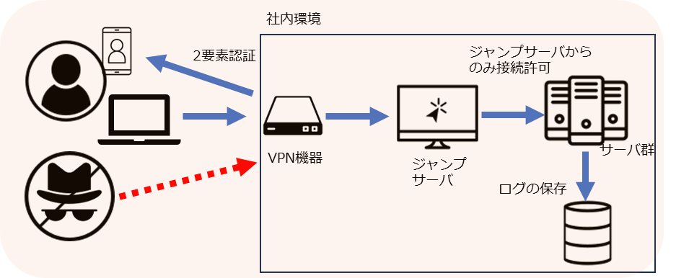
重大インシデント事例から学ぶ課題解決
第2編. 中小企業に求められるデジタル化の推進とサイバーセキュリティ対策【レベル共通】
【参照：テキスト5-3-3.】
P72
具体的な対応策
実施するべき技術的対策
VPN機器への接続に多要素認証を導入し、接続元の信頼性を上げる。
外部から中枢のサーバに対し、VPN経由での直接接続をさせない。
サーバやPCの特権アカウントのパスワードを定期的に変更する。
OSのファイアウォール機能を有効にし、接続元を限定する。
サーバやネットワーク機器のログを取得し、定期的に確認する。
脆弱性情報を高い頻度で確認する。
パッチマネジメントを実施する。
EDRなどの製品を導入する。

Slide 61
第6章. 企業経営で重要となるIT投資と投資としてのサイバーセキュリティ対策
第2編. 中小企業に求められるデジタル化の推進とサイバーセキュリティ対策【レベル共通】
これからの企業経営で必要な観点：社会の動向
守りのIT投資と攻めのIT投資
経営投資としてのサイバーセキュリティ対策

Slide 62
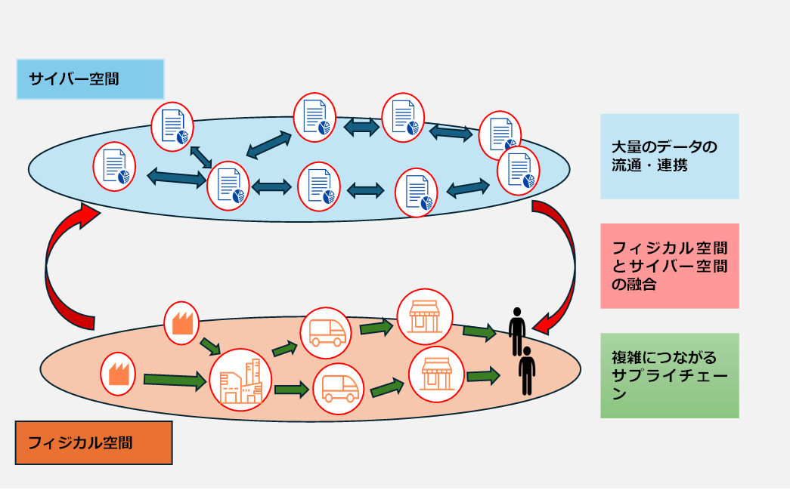
これからの企業経営で必要な観点：社会の動向
第2編. 中小企業に求められるデジタル化の推進とサイバーセキュリティ対策【レベル共通】
【参照：テキスト6-1-1.】
P74～P76
現実社会とサイバー空間のつながり

Slide 63
これからの企業経営で必要な観点：社会の動向
第2編. 中小企業に求められるデジタル化の推進とサイバーセキュリティ対策【レベル共通】
【参照：テキスト6-1-2.】
P77～P79
IT活用における課題
我が国がデジタル化で後れを取った6つの理由
ICT投資の低迷
業務改革等を伴わないICT投資
ICT人材不足・偏在
過去の成功体験
デジタル化への不安感・抵抗感
デジタルリテラシーが十分ではない

Slide 64
守りのIT投資と攻めのIT投資
第2編. 中小企業に求められるデジタル化の推進とサイバーセキュリティ対策【レベル共通】
【参照：テキスト6-2-1.】
P80～P81
守りのIT投資、攻めのIT投資の概要

Slide 65
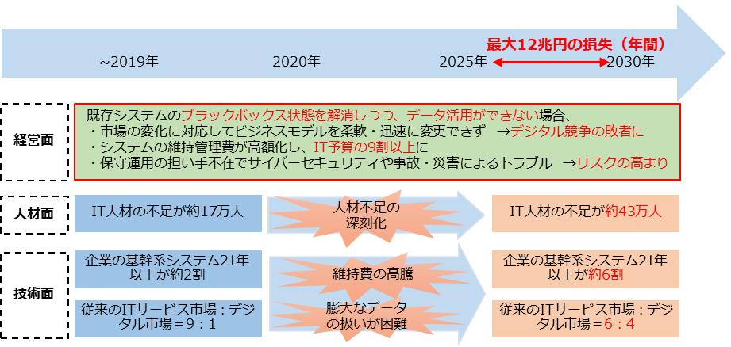
守りのIT投資と攻めのIT投資
第2編. 中小企業に求められるデジタル化の推進とサイバーセキュリティ対策【レベル共通】
【参照：テキスト6-2-2.】
P81～P82
「攻めのIT」に取り組む方針について
2025年の崖
項番 | 課題
対策1 | 「見える化」指標、診断スキームの構築
対策2 | DX推進ガイドラインの策定
対策3 | ITシステムの刷新
対策4 | ユーザー企業・ベンダー企業との新しい関係性構築
対策5 | DX人材の育成・確保
「2025年の崖」の概要図
（出典）経済産業省「DXレポート ～ITシステム「2025年の崖」の克服とDXの本格的な展開～」をもとに作成

Slide 66
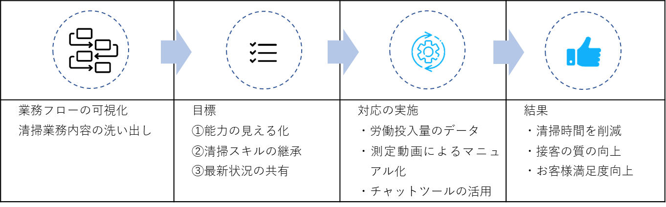
守りのIT投資と攻めのIT投資
第2編. 中小企業に求められるデジタル化の推進とサイバーセキュリティ対策【レベル共通】
【参照：テキスト6-2-3.】
P82～P83
ITを活用した生産性の向上
「守りのIT投資」：デジタルオプティマイゼーション
業務効率化・コスト削減
デジタル活用するための環境整備
事例：某旅館

Slide 67
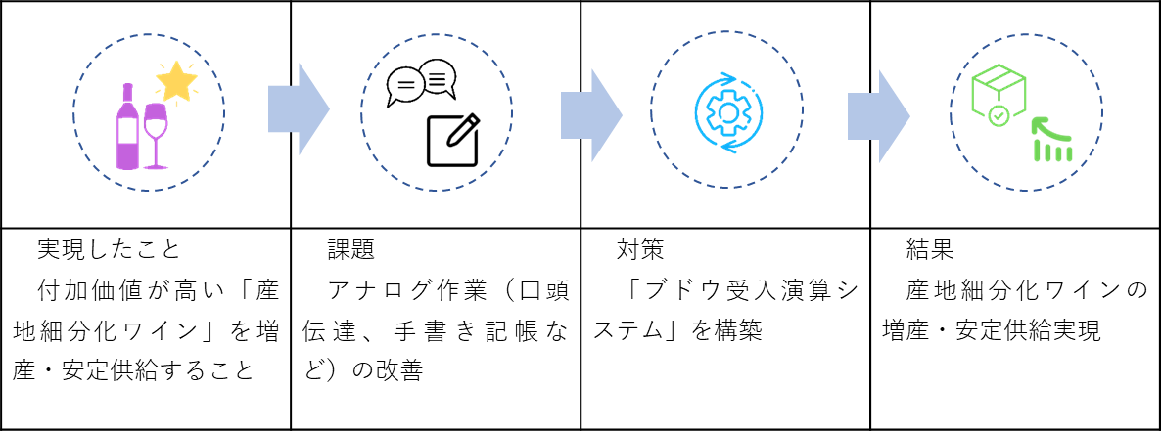
守りのIT投資と攻めのIT投資
第2編. 中小企業に求められるデジタル化の推進とサイバーセキュリティ対策【レベル共通】
【参照：テキスト6-2-4.】
P84～P85
ITを活用した新たなビジネスの展開
「攻めのIT投資」：DX
ビジネス環境の急激な変化に対応するため
多様化する顧客ニーズに応えるため
事例：某ワイン製造会社

Slide 68
守りのIT投資と攻めのIT投資
第2編. 中小企業に求められるデジタル化の推進とサイバーセキュリティ対策【レベル共通】
【参照：テキスト6-2-5.】
P86～P88
次世代技術を活用したビジネス展開
活用する技術
技術 | 概要 | 活用方法例
AI | 膨大な情報を処理し、判断や予測を行うことができる。 | 需要の予測や在庫の最適化 不良品の自動検出 対話型AIによる、問い合わせ対応の自動化 コンテンツの生成
IoT | 現実世界のさまざまなモノが、インターネットと繋がる。収集したデータが、インターネットに送信・蓄積され、データを分析・活用することで、新たな価値の創出につながる。 | 生産設備にセンサーを設置し、振動データを取得し分析することで、部品の故障予知や性能維持が可能 生産設備の稼働状況を可視化したことで、全ての拠点での生産状況をリアルタイムに把握可能
クラウド サービス | 自社で機器やシステムを保有しなくても、インターネット経由で様々なサービスを利用できる | 社内情報の一元管理 システムを開発・実行するためのツールや環境構築作業の省略 場所やデバイスに依存せずに作業の継続が可能

Slide 69




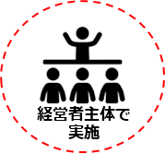
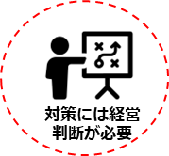
経営投資としてのサイバーセキュリティ対策
第2編. 中小企業に求められるデジタル化の推進とサイバーセキュリティ対策【レベル共通】
【参照：テキスト6-3-1.】
P89
経営者が重要視すべき3つのポイント
ポイント①
ビジネスの継続・発展にはITの活用が不可欠
ポイント②
ITの活用にはサイバー攻撃への対策が必要
ポイント③
サイバーセキュリティ対策は経営者が自ら実行
ITの活用とサイバーセキュリティ対策の関係性
（出典） 東京都産業労働局 「MISSION 3-1 サイバーセキュリティ対策が経営に与える重大な影響」

Slide 70
経営投資としてのサイバーセキュリティ対策
第2編. 中小企業に求められるデジタル化の推進とサイバーセキュリティ対策【レベル共通】
【参照：テキスト6-3-2.】
P90～P91
経営者が重要視すべき3つのポイント
ポイント１：ビジネスの継続・発展にはITの活用が不可欠
【中小企業の重要課題】
業務や生産の効率化
人材確保
ポイント２：ITの活用にはサイバー攻撃への対策が必要
DX推進のためにはIT活用は必須
IT活用のためにはインターネットの活用は必須
インターネットの活用にはサイバーセキュリティ対策は最優先事項！

Slide 71
経営投資としてのサイバーセキュリティ対策
第2編. 中小企業に求められるデジタル化の推進とサイバーセキュリティ対策【レベル共通】
【参照：テキスト6-3-2.】
P90～P91
経営者が重要視すべき3つのポイント
ポイント３：サイバーセキュリティ対策は経営者が自ら実行
経営者による経営判断が必要
セキュリティインシデントが発生した際に、経営者が責任を負う
法令 | 条項 | 要約
民法 | 第415条 債務不履行による損害賠償責任 | サイバー攻撃により仕事が停滞した場合、 会社および第三者に対する、契約違反による賠償義務を負う。
 | 第644条 取締役の善管注意義務違反 | 企業のセキュリティ体制が規模や業務内容に鑑みて適切でなく、サイバー攻撃により企業や第三者に損害が発生した場合、取締役は会社に対して、善管注意義務違反による賠償義務を負う。
会社法 | 第330条 取締役の善管注意義務違反 第423条 1項 任務懈怠による損害賠償責任 第429条 1項 第三者に対する注意義務違反 | 企業のセキュリティ体制が規模や業務内容に鑑みて適切でなく、サイバー攻撃により企業や第三者に損害が発生した場合、取締役は会社に対する、善管注意義務違反による任務懈怠（けたい）に基づく損害賠償義務を負う。
情報セキュリティ対策が不備の場合に責任追及の根拠とされる主な法律
（出典） IPA 「中小企業の情報セキュリティ対策ガイドライン 第3.1版」から抜粋

Slide 72
第7章. セキュリティ対策の概要（全容）
第3編 これからの企業経営で必要なIT活用とサイバーセキュリティ対策【レベル共通】
対策基準の策定

Slide 73
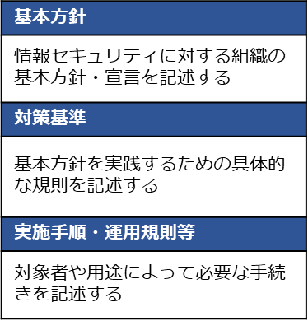
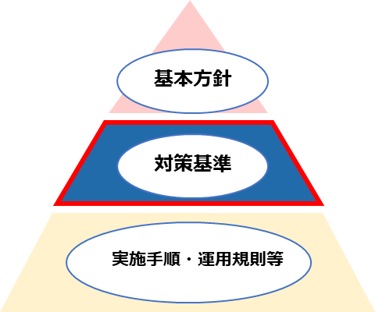
対策基準の策定
第3編 これからの企業経営で必要なIT活用とサイバーセキュリティ対策【レベル共通】
【参照：テキスト7-1-1.】P94～P95
セキュリティ対策基準の概要
情報セキュリティポリシーの構成
セキュリティ対策の関係図
（出典）総務省.”情報セキュリティポリシーの順守”

Slide 74
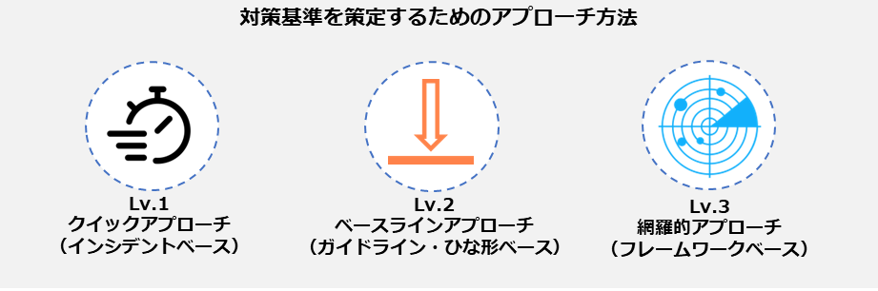
対策基準の策定
第3編 これからの企業経営で必要なIT活用とサイバーセキュリティ対策【レベル共通】
【参照：テキスト7-1-1.】
P94～P95
対策基準のアプローチ方法
企業の現状を鑑み、次の段階的なアプローチ方法がある
  クイックアプローチ
  ベースラインアプローチ
  網羅的アプローチ【推奨】

Slide 75
対策基準の策定
第3編 これからの企業経営で必要なIT活用とサイバーセキュリティ対策【レベル共通】
【参照：テキスト7-1-2.】
P95～P99
対策基準のアプローチ概要
アプローチ手法 | 特徴 | 想定される適用ケース
Lv.1 クイックアプローチ | 即時の対応や緊急事態への対処に適したアプローチ手法。 さまざまなインシデント事例内容を参考にし、対策基準を策定。 | 自社で発生する可能性が高い、または、発生したときの被害が大きいと考えられるインシデントに対処する場合。
Lv.2 ベースラインアプローチ | 組織全体での一貫性を確保し、セキュリティの最低基準を満たすことを目指すアプローチ手法。 ガイドラインやひな型を参考とし、対策基準を策定。 | 組織的に一定以上の対策基準を策定する場合。
Lv.3 網羅的アプローチ | 脅威や攻撃手法に対して、網羅的な対策を講じることを目指すアプローチ手法。 ISMSなどの認証が可能なレベルを目指して、対策基準を策定。 | ISMSのフレームワークに沿った対策基準を策定する場合。

Slide 76
対策基準の策定
第3編 これからの企業経営で必要なIT活用とサイバーセキュリティ対策【レベル共通】
【参照：テキスト7-1-2.】
P95～P99
メリット・デメリット
アプローチ手法 | メリット | デメリット
Lv.1 クイックアプローチ | 小規模な対策や修正を迅速に実施可能。 低コストでリスクを軽減。 流行中の攻撃の拡大や影響を最小限に抑えられる。 | 詳細な分析や検討が不十分な場合がある。 短期的な解決策に偏りがちになる。
Lv.2 ベースラインアプローチ | 組織全体で一貫性を確保できる。 最低基準となるセキュリティ対策を講じることができる。 | 追加のセキュリティ対策やリスクに対する適切な対応策を検討することが必要になる。
Lv.3 網羅的アプローチ | 可能な限り多くの脅威や攻撃手法に対して対策を講じる。 予測できない脅威や新たな攻撃手法に対しても準備ができる状態を維持できる。 | 全体的な実施には時間がかかる。

Slide 77
対策基準の策定
第3編 これからの企業経営で必要なIT活用とサイバーセキュリティ対策【レベル共通】
【参照：テキスト7-1-2.】
P95～P99
Lv.1 クイックアプローチ
【例】ランサムウェアに対する対策基準を作る
記載項目 | 内容
１．対象とする脅威 | ランサムウェアによる情報資産の漏えい・破壊・改ざん・消去、重要情報の詐取など
２．組織的対策 | 組織としてのランサムウェア対応体制の確立 インシデント対応体制を整備し対応する
３．人的対策 | メールの添付ファイル開封や、メールやSMSのリンク、URLのクリックを容易にしない 提供元が不明なソフトウェアを実行しない 適切な報告/連絡/相談を行う
４．物理的対策 | 適切なバックアップ運用を行う
５．技術的対策 | 公開サーバへの不正アクセス対策 共有サーバなどへのアクセス権の最小化と管理の強化 多要素認証の設定を有効にする サーバやクライアント、ネットワークに適切なセキュリティ対策を行う
(出典) IPA「情報セキュリティ10大脅威 2024」をもとに作成

Slide 78
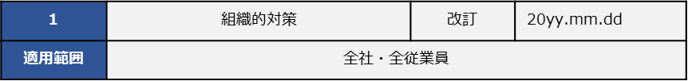
対策基準の策定
第3編 これからの企業経営で必要なIT活用とサイバーセキュリティ対策【レベル共通】
【参照：テキスト7-1-2.】
P95～P99
Lv.2 ベースラインアプローチ
【例】 IPA「情報セキュリティ関連規程」を活用した対策基準
1.情報セキュリティのための組織
情報セキュリティ対策を推進するための組織として、情報セキュリティ委員会を設置する。情報セキュリティ委員会は以下の構成とし、情報セキュリティ対策状況の把握、情報セキュリティ対策に関する指針の策定・見直し、情報セキュリティ対策に関する情報の共有を実施する。
役職名 | 役割と責任
情報セキュリティ責任者 | 情報セキュリティに関する責任者。情報セキュリティ対策などの決定権限を有するとともに、全責任を負う。
情報セキュリティ部門責任者 | 各部門における情報セキュリティの運用管理責任者。各部門における情報セキュリティ対策の実施などの責任を負う。
システム管理者 | 社内の情報システムに必要な情報セキュリティ対策の検討・導入を行う。
教育責任者 | 情報セキュリティ対策を推進するために従業員への教育を企画・実施する。
(出典) IPA「情報セキュリティ関連規程（サンプル）」をもとに作成

Slide 79
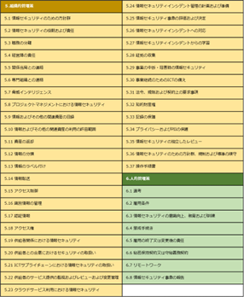
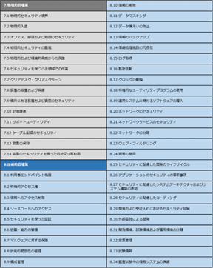
対策基準の策定
第3編 これからの企業経営で必要なIT活用とサイバーセキュリティ対策【レベル共通】
【参照：テキスト7-1-2.】
P95～P99
Lv.3 網羅的アプローチ
【例】 ISMSフレームワークを活用した対策基準
93種の管理策ごとに対策基準を策定する。

Slide 80
第8章. 用語定義および関係性と識別方法
第3編 これからの企業経営で必要なIT活用とサイバーセキュリティ対策【レベル共通】
用語の定義、脅威・脆弱性の識別

Slide 81
用語の定義、脅威・脆弱性の識別
第3編 これからの企業経営で必要なIT活用とサイバーセキュリティ対策【レベル共通】
【参照：テキスト8-1-1.】
P101～P104
用語の定義と関係性
主な用語の定義
脅威
脆弱性
インシデント
資産
資産情報の重要度
セーフガード（管理策）
リスク
残留リスク
リスク値

Slide 82
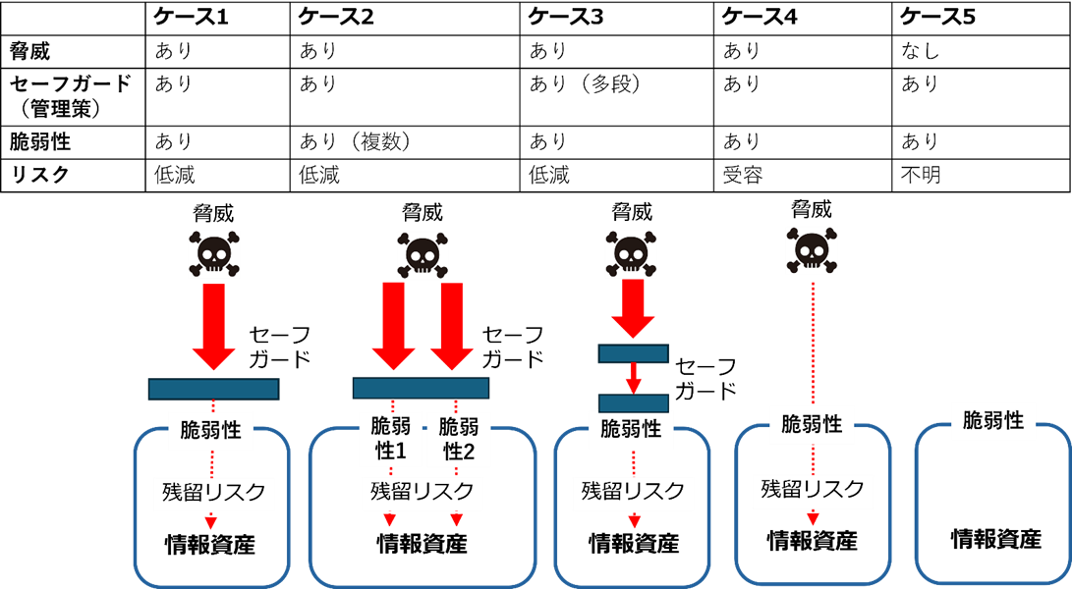
用語の定義、脅威・脆弱性の識別
第3編 これからの企業経営で必要なIT活用とサイバーセキュリティ対策【レベル共通】
【参照：テキスト8-1-1.】
P101～P104
関係図

Slide 83
用語の定義、脅威・脆弱性の識別
第3編 これからの企業経営で必要なIT活用とサイバーセキュリティ対策【レベル共通】
【参照：テキスト8-1-1.】
P101～P104
【例】業務用ノートPCのリスクマネジメント
ノートPCに対して、各要素について検討する
要素 | 内容
資産 | ノートPC内の情報（データ）
価値 | 営業の業務で必須の情報
脅威 | 社外への持ち出し
リスク | 盗難による情報漏えい
脆弱性 | 不適切なパスワードの設定（わかりやすい設定など）
保護要求事項 | 権限のないものがログインできないようにする 不要な持ち出しを防ぐ
管理策 | 複雑なパスワードの設定（8.5 セキュリティを保った認証） 社外の持ち出し管理（7.9 構外にある装置及び資産のセキュリティ（構外にある資産）

Slide 84
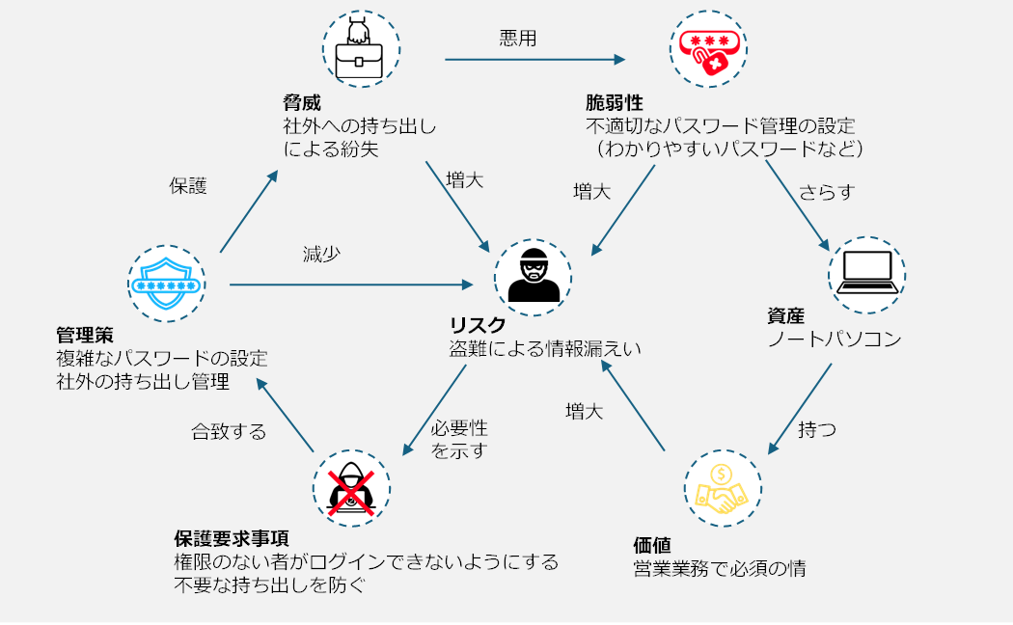
用語の定義、脅威・脆弱性の識別
第3編 これからの企業経営で必要なIT活用とサイバーセキュリティ対策【レベル共通】
【参照：テキスト8-1-1.】
P101～P104
【例】業務用ノートPCのリスクマネジメント

Slide 85
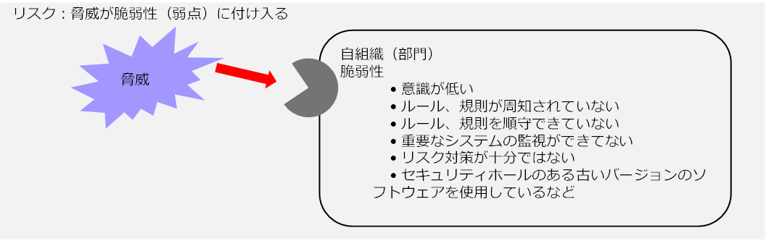
用語の定義、脅威・脆弱性の識別
第3編 これからの企業経営で必要なIT活用とサイバーセキュリティ対策【レベル共通】
【参照：テキスト8-1-2.】P105～P106
脅威の識別

Slide 86
用語の定義、脅威・脆弱性の識別
第3編 これからの企業経営で必要なIT活用とサイバーセキュリティ対策【レベル共通】
【参照：テキスト8-1-2.】P105～P106
脅威の種類
脅威を区別することで、セキュリティ対策を整理しやすくなる
脅威の種類 |  | 想定される被害とセキュリティ対策
環境的脅威 (Environmental ➡ E） |  | 被害：建物倒壊や火災による業務停止 対策：地震発生の可能性が低い場所を選択する、 災害からの回復対策を重視する
人為的脅威 | 意図的脅威 （Deliberate ➡ D） | 被害：内部者による企業秘密の漏えい 対策：漏えい者を罰し、場合により損害賠償請求を行う 規程の明示と教育は抑止的対策の実施 漏えいの早期検知
 | 偶発的脅威 （Accidental ➡ A） | 被害：入力ミスなどが原因の損害 対策：入力ミス防止の技術対策 2回入力 値の範囲制限 チェックデジットやチェックサムの設定

Slide 87
用語の定義、脅威・脆弱性の識別
第3編 これからの企業経営で必要なIT活用とサイバーセキュリティ対策【レベル共通】
【参照：テキスト8-1-3.】P107～P108
脆弱性の識別例
類型 | 脅威の例 | 脆弱性
ハードウェア | システムの保守に関する違反 | 記憶媒体の不十分な保守/不適当な設置
 | 機器や媒体の破壊 | 定期的な交換計画の欠如
 | 粉塵（ダスト）、腐食、凍結 | 湿気、ホコリ、汚れに対する影響の受けやすさ
 | 使用時のミス | 有効な構成変更管理の欠如
 | 電力供給の停止 | 電圧の変化に対する影響の受けやすさ
 | 気象現象 | 温度変化に対する影響の受けやすさ
 | 媒体や文書の盗難 | 保護されない保管
 | 媒体や文書の盗難 | 廃棄時の注意の欠如
 | 媒体や文書の盗難 | 管理されないコピー作成

Slide 88
用語の定義、脅威・脆弱性の識別
第3編 これからの企業経営で必要なIT活用とサイバーセキュリティ対策【レベル共通】
【参照：テキスト8-1-3.】P107～P108
脆弱性の識別例
類型 | 脅威の例 | 脆弱性
ソフトウェア | 不正アクセス | 監査証跡の欠如
 | 不正アクセス | アクセス権の誤った割り当て
 | 使用時のミス | 複雑なユーザーインタフェース
 | 使用時のミス | 文書化の欠如
 | 不正アクセス | ユーザーの識別および認証メカニズムの欠如
 | 不正アクセス | 不十分なパスワード管理
 | データの違法な処理 | 不要なサービスが実行可能
 | データの違法な処理 | 不要なサービスが実行可能
 | ソフトウェアの誤作動 | 効果的な変更管理の欠如
 | 恐怖、攻撃、妨害行為 | 管理されていないソフトウェアのダウンロードおよび使用
 | 装置又はシステムの故障 | バックアップコピーの欠如

Slide 89
第9章. 具体的手順の作成（Lv.1 クイックアプローチ）
第4編 セキュリティ事象に対応して組織として策定すべき対策基準と具体的な実施【レベル1】
【Lv.1 クイックアプローチ】の概要
【Lv.1 クイックアプローチ】セキュリティインシデント事例を参考とした実施手順

Slide 90
【Lv.1 クイックアプローチ】の概要
第4編 セキュリティ事象に対応して組織として策定すべき対策基準と具体的な実施【レベル1】
【参照：テキスト9-1.】
P112
クイックアプローチ
概要
報道される事例や情報セキュリティ10大脅威を参考にする
発生する可能性が高いセキュリティインシデント事例を考慮する
セキュリティインシデント発生時に被害が大きい事例を考慮する
メリット
低コストで効果的な対策が可能で、リソースが限られていても実施可能
流行中の攻撃に迅速に対応し、影響を最小限に抑えられる
デメリット
包括的でないため抜けが発生しやすく、一時的な対策になりがち
長期的には費用が増加する可能性がある

Slide 91
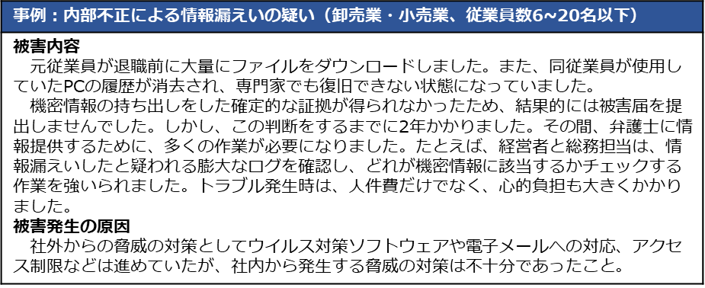
セキュリティインシデント事例を参考とした実施手順
第4編 セキュリティ事象に対応して組織として策定すべき対策基準と具体的な実施【レベル1】
【参照：テキスト9-2.】
P113～P116
対策基準・実施手順の作成手順
インシデント事例

Slide 92
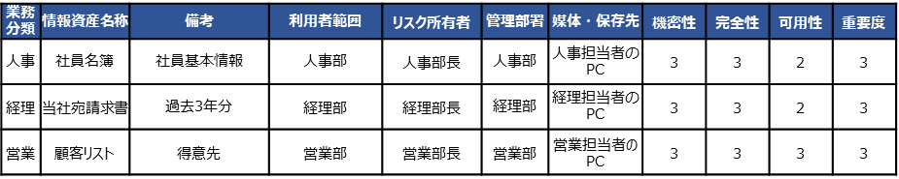
セキュリティインシデント事例を参考とした実施手順
第4編 セキュリティ事象に対応して組織として策定すべき対策基準と具体的な実施【レベル1】
【参照：テキスト9-2.】
P113～P116
リスクアセスメントの実施
リスク特定
対象となる資産情報の洗い出し
機密性、完全性、可用性の評価
重要度の算出

Slide 93
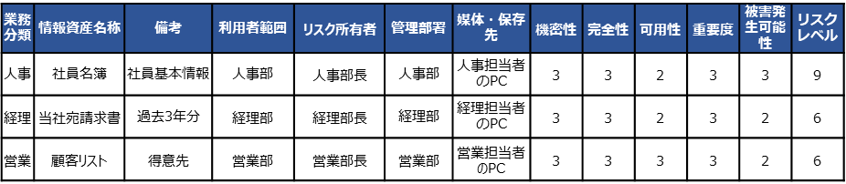
セキュリティインシデント事例を参考とした実施手順
第4編 セキュリティ事象に対応して組織として策定すべき対策基準と具体的な実施【レベル1】
【参照：テキスト9-2.】
P113～P116
リスクアセスメントの実施
リスク分析
重要度と被害発生可能性から、リスクレベルを算出
「リスクレベル」＝「重要度」×「被害発生可能性」

Slide 94
セキュリティインシデント事例を参考とした実施手順
第4編 セキュリティ事象に対応して組織として策定すべき対策基準と具体的な実施【レベル1】
【参照：テキスト9-2.】
P113～P116
リスクアセスメントの実施
リスク評価
リスク対応を検討する
要素 | 内容
リスク低減 | セキュリティ対策（管理策）を採用することによって、リスクの発生確率を低くする
リスク移転 | リスクを他者に移す
リスク回避 | リスクが発生する可能性のある環境を排除する
リスク受容（保有） | セキュリティ対策を行わず、リスクを受け入れる

Slide 95
セキュリティインシデント事例を参考とした実施手順
第4編 セキュリティ事象に対応して組織として策定すべき対策基準と具体的な実施【レベル1】
【参照：テキスト9-2.】
P113～P116
対策基準の策定
対策基準（例）
社内の機密情報に関する社内規程の策定
重要情報の管理、保護
物理的管理の実施
従業員向け研修の実施

Slide 96
セキュリティインシデント事例を参考とした実施手順
第4編 セキュリティ事象に対応して組織として策定すべき対策基準と具体的な実施【レベル1】
【参照：テキスト9-2.】
P113～P116
実施手順の作成
実施手順（例）
機密情報に関する社内規程の策定
従業員は、当社が営業秘密として管理する情報およびその複製物の一切を許可されていない組織、人に提供してはならない。
従業員は、当社の情報セキュリティ方針および関連規程を遵守する。違反時の懲戒については、就業規則に準じる。
従業員は、在職中に交付された業務に関連する資料、個人情報、顧客・取引先から当社が交付を受けた資料またはそれらの複製物の一切を退職時に返還する。
●
●
                ●
＜詳細はテキストP115、P116を参照＞

Slide 97
第10章. 具体的手順の作成（Lv.2 ベースラインアプローチ）
第5編 各種ガイドラインを参考にした対策の実施【レベル2】
【Lv.2 ベースラインアプローチ】の概要
【Lv.2 ベースラインアプローチ】ガイドラインを参考とした
実施手順

Slide 98
【Lv.2 ベースラインアプローチ】の概要
第5編 各種ガイドラインを参考にした対策の実施【レベル2】
【参照：テキスト10-1.】
P119
ベースラインアプローチ
概要
IPAや総務省などが発行しているガイドラインやひな型を参考に、対策基準や実施手順を策定する
セキュリティの最低基準を満たす対策基準や実施手順を策定する
メリット
組織全体で一貫性を確保できる
コストパフォーマンスよく、最低限実施すべきセキュリティ対策を講じることができる
デメリット
十分なセキュリティ水準を確保できない可能性がある
ひな型は一般的なものであるため、自社に合わせて検討が必要

Slide 99
ガイドラインを参考とした実施手順
第5編 各種ガイドラインを参考にした対策の実施【レベル2】
【参照：テキスト10-2-1.】
P120～P121
情報セキュリティ対策ガイドラインの活用
参考にするガイドラインの例
IPA「中小企業の情報セキュリティ対策ガイドライン第3.1版」
NISC「インターネットの安全・安心ハンドブックVer.5.0」
総務省「テレワークセキュリティガイドライン第5版」
IPA「中小企業のためのクラウドサービス安全利用の手引き」
IPA「情報セキュリティ関連規程」

Slide 100
ガイドラインを参考とした実施手順
第5編 各種ガイドラインを参考にした対策の実施【レベル2】
【参照：テキスト10-2-2.】
P121～P124
中小企業の情報セキュリティ対策ガイドラインの活用
対象者
中小企業および小規模事業者の経営者と情報管理を統括する方
セキュリティ対策を部分的に実施してきた企業
情報セキュリティに関する知識を十分に有した人材が不足している企業など
目的
情報セキュリティに関する組織的な取組を開始するため
使い方
実施状況の把握
対策の決定と周知

Slide 101
ガイドラインを参考とした実施手順
第5編 各種ガイドラインを参考にした対策の実施【レベル2】
【参照：テキスト10-2-3.】
P124～P125
インターネットの安全・安心ハンドブックの活用
対象者
全従業員
目的
一人一人が能動的にサイバー空間における脅威を知る
サイバーセキュリティ対する素養・基本的な知識を身につける
使い方
ハンドブック記載内容を確認する
自社の状況を把握する
新たな実施手順を策定する

Slide 102
ガイドラインを参考とした実施手順
第5編 各種ガイドラインを参考にした対策の実施【レベル2】
【参照：テキスト10-2-4.】
P125～P127
テレワークセキュリティガイドラインの活用
対象者
経営者
システム・セキュリティ管理者
テレワーク勤務者
目的
テレワークを業務に活用する際のセキュリティ上の不安を払拭する
安心してテレワークを導入・活用する
使い方
立場ごとに分類された具体的に実施すべき項目を確認する
自社の状況を把握する
規程や手順に反映させる

Slide 103
ガイドラインを参考とした実施手順
第5編 各種ガイドラインを参考にした対策の実施【レベル2】
【参照：テキスト10-2-5.】
P127～P128
中小企業のためのクラウドサービス安全利用の手引きの活用
対象者
クラウドサービスを利用する企業
目的
クラウドサービスを安全に利用するため
使い方
クラウドサービス安全利用チェックシートを活用する
解説編を参考に、利用者としての役割や責任を認識する
実施手順を策定する

Slide 104
ガイドラインを参考とした実施手順
第5編 各種ガイドラインを参考にした対策の実施【レベル2】
【参照：テキスト10-2-6.】
P128～P130
情報セキュリティ関連規程の活用
対象者
中小企業
目的
自社のリスクに応じたセキュリティ対策の規程を作成するため
使い方
対応すべきリスクを特定する
セキュリティ対策の決定
規程の作成

Slide 105
第11章. セキュリティフレームワーク
第６編 ISMSなどのフレームワークの種類と活用法の紹介【レベル３】
セキュリティフレームワークの概要
情報セキュリティマネジメントシステム（ISMS）
サイバー・フィジカル・セキュリティ対策フレームワーク（CSF）
サイバーセキュリティ経営ガイドライン

Slide 106
セキュリティフレームワークの概要
第６編 ISMSなどのフレームワークの種類と活用法の紹介【レベル３】
【参照：テキスト11-1-1.】P133～P134
セキュリティフレームワークの役割と重要性
セキュリティフレームワークの定義
セキュリティフレームワークを利用するメリット
セキュリティ対策を行うために定義された指針やセキュリティ対策基準、ガイドライン、ベストプラクティス集のことを指します。
効果的なセキュリティ対策
信頼性の確保

Slide 107
第６編 ISMSなどのフレームワークの種類と活用法の紹介【レベル３】
【参照：テキスト11-1-1.】P133～P134
セキュリティフレームワークの概要
代表的なセキュリティフレームワーク
項番 | フレームワーク名 | 概要
1 | ISMS | [ISO/IEC27001,27002] 網羅的なセキュリティフレームワーク
2 | ISO/IEC27017 | クラウドサービス対象のセキュリティフレームワーク
3 | CSF | 重要インフラ対象のセキュリティフレームワーク
4 | CPSF | Society5.0における産業社会が対象のセキュリティフレームワーク
5 | サイバーセキュリティ経営ガイドライン | 経営者を中心としたセキュリティ対策
6 | PCI DSS | クレジットカード産業を対象としたデータセキュリティ基準
7 | PMS | 個人情報保護
8 | CIS Controls | 具体的なサイバー攻撃アプローチ
9 | ISA/IEC62443 | 産業オートメーションおよび制御システム
別途詳細
別途詳細
別途詳細
別途詳細

Slide 108
フレームワーク選択の重要性
第６編 ISMSなどのフレームワークの種類と活用法の紹介【レベル３】
【参照：テキスト11-1-2.】P134～P136
代表的なセキュリティフレームワークの概要
ISO/IEC27017
対象：クラウドサービスの提供者と利用者。
目的：クラウドサービスのリスク低減、適切な利用のための組織体制の確立。
ISO/IEC27002をベースに作成。
ISO/IEC 27001は情報セキュリティのマネジメントシステム規格。
ISO/IEC 27017を通じて、ISO/IEC 27001を強化し、クラウドサービス向けの情報セキュリティ管理体制の構築が可能。

Slide 109
フレームワーク選択の重要性
第６編 ISMSなどのフレームワークの種類と活用法の紹介【レベル３】
【参照：テキスト11-1-2.】P134～P136
代表的なセキュリティフレームワークの概要
PCI/DSS（国際的なクレジット産業向けのデータセキュリティ基準）
対象：クレジットカード情報を取扱う全ての事業者。
名称：Payment Card Industry Data Security Standard (略称：PCI DSS)。
目的：カード会員情報の適切な管理。
国際カードブランド5社が共同で策定した国際基準。
基準内容：ネットワークアーキテクチャ、ソフトウェアデザイン、
セキュリティマネジメント、ポリシー、プロシジャ。
12の要件で規定。

Slide 110
フレームワーク選択の重要性
第６編 ISMSなどのフレームワークの種類と活用法の紹介【レベル３】
【参照：テキスト11-1-2.】P134～P136
代表的なセキュリティフレームワークの概要
PMS（個人情報保護マネジメントシステム）
目的：組織が取扱う個人情報の安全・適切な管理。
規格：JIS Q 15001。
主な内容：事業者が個人情報を適切に取扱う方法の規定。
プライバシー保護：直接の目的ではないが、結果的に保護される。
PMSの基本：個人情報保護方針の設定と、その方針に基づくPDCAサイクルの実行。

Slide 111
フレームワーク選択の重要性
第６編 ISMSなどのフレームワークの種類と活用法の紹介【レベル３】
【参照：テキスト11-1-2.】P134～P136
代表的なセキュリティフレームワークの概要
CIS Controls
目的：サイバー攻撃の現状・傾向をもとに、組織のサイバーセキュリティ対策と優先順位を決定するフレームワーク。
重点：あらゆる企業の最も基本的・重要な対応。
特徴：ネットワークの詳細設定、ログ管理などの具体的・技術的対策が中心。
アプローチ：多岐にわたる対策から、自社の実施すべき対策と優先順位を導出。

Slide 112
フレームワーク選択の重要性
第６編 ISMSなどのフレームワークの種類と活用法の紹介【レベル３】
【参照：テキスト11-1-2.】P134～P136
代表的なセキュリティフレームワークの概要
ISA/IEC62443
主題：産業用自動制御システムのセキュリティ対策・プロセス要件の
国際標準規格。
カバー範囲：ISO/IEC 27001では十分にカバーされない工場やプラントの制御システムのセキュリティ。
対象：ソフトウェア・ハードウェアを含む制御関連のデータ処理基盤。
特徴：システムだけでなく、運用に関わる「人」と「業務」も対象。

Slide 113
情報セキュリティマネジメントシステム（ISMS）
第６編 ISMSなどのフレームワークの種類と活用法の紹介【レベル３】
【参照：テキスト11-2.】
P137～P138
ISMSの概要
定義：ISMSは情報セキュリティマネジメントシステムの略。
目的：組織の情報セキュリティリスクの適切な管理。
地位：国際規格の存在により、代表的なセキュリティフレームワークとして認識。
達成目標：情報の機密性、完全性、可用性をバランス良く維持・改善し、信頼を提供。
対策範囲：技術的対策、従業員教育・訓練、組織体制の整備を含む。

Slide 114
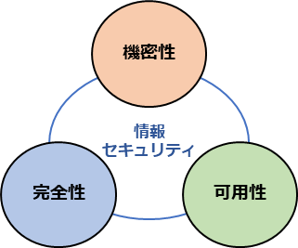
情報セキュリティマネジメントシステム（ISMS）
第６編 ISMSなどのフレームワークの種類と活用法の紹介【レベル３】
【参照：テキスト11-2.】
P137～P138
情報セキュリティの3要素
機密性（Confidentiality）
情報に対するアクセスを適切に管理
すること
完全性（Integrity）
情報が正確であり、完全である状態
を保持すること
可用性（Availability）
情報を必要な時に使えるようにして
おくこと

Slide 115
情報セキュリティマネジメントシステム（ISMS）
第６編 ISMSなどのフレームワークの種類と活用法の紹介【レベル３】
【参照：テキスト11-2.】
P137～P138
ISO/IEC 27001とJIS Q 27001
使用用途
組織のマネジメントおよび業務プロセスを取り巻くリスクの変化への
対応
情報セキュリティ要求事項を満たす組織の能力を内外で評価するための基準
ISMSのための要求事項をまとめた国際規格が、ISO/IEC 27001
ISO/IEC 27001を日本語訳し、日本産業規格としたものが
JIS Q 27001

Slide 116
NISTサイバーセキュリティフレームワーク（CSF）
第６編 ISMSなどのフレームワークの種類と活用法の紹介【レベル３】
【参照：テキスト11-3-1.】P139～P146
CSFの概要
CSFはNISTが作成したサイバー攻撃対策のフレームワーク。
防御だけでなく、検知・対応・復旧のインシデント対応が含まれる。
要求事項は汎用的で、多様な企業に適用可能。
指示書やノウハウ集ではない。
利用方法は実施する組織に委ねられている。
CSFを理解し、サイバーセキュリティ対策の検討が必要。

Slide 117
NISTサイバーセキュリティフレームワーク（CSF）
第６編 ISMSなどのフレームワークの種類と活用法の紹介【レベル３】
【参照：テキスト11-3-1.】P139～P146
CSF2.0 の3つの構成要素
「コア」の概要
サイバーセキュリティ対策の一覧
「ティア」の概要
対策状況を数値化するための成熟度評価基準
「プロファイル」の概要
サイバーセキュリティ対策の現状とあるべき姿を記述するためのフレームワーク

Slide 118
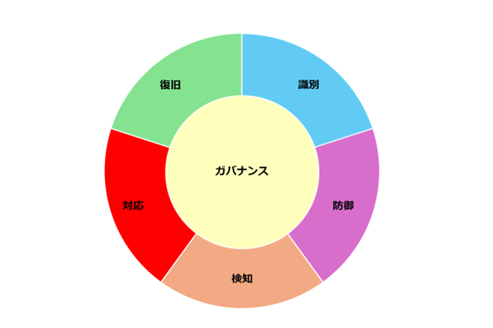
NISTサイバーセキュリティフレームワーク（CSF）
第６編 ISMSなどのフレームワークの種類と活用法の紹介【レベル３】
【参照：テキスト11-3-1.】P139～P146
コアとは
業種・業態や企業規模に依存しない共通のサイバーセキュリティ対策の一覧を定義したものです。

Slide 119
NISTサイバーセキュリティフレームワーク（CSF）
第６編 ISMSなどのフレームワークの種類と活用法の紹介【レベル３】
【参照：テキスト11-3-1.】P139～P146
ティアとは
組織におけるサイバーセキュリティリスクへの対応状況を評価する際の指標を定義したものです。指標はティア1～ティア4までの4段階があります。
ティア4
適応している
ティア3
繰り返し
運用可能である
ティア2
リスク情報を
活用している
ティア1
部分的である

Slide 120
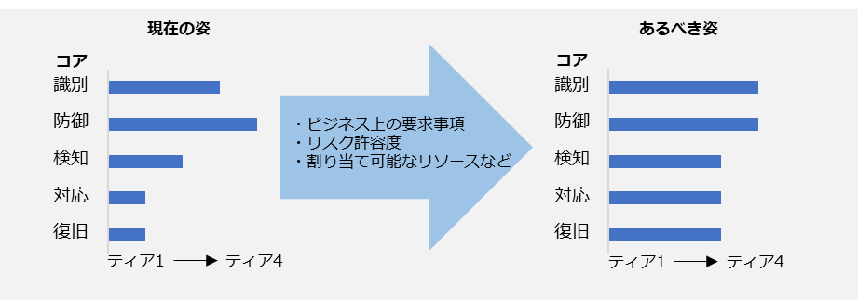
NISTサイバーセキュリティフレームワーク（CSF）
第６編 ISMSなどのフレームワークの種類と活用法の紹介【レベル３】
【参照：テキスト11-3-1.】P139～P146
プロファイルとは
組織ごとの考慮点を整理したもので、サイバーセキュリティ対策の現状と目標状態を明示します。これにより、必要な改善点のギャップを特定できます。「あるべき姿」は、ビジネス要求やリスク許容度、リソースをもとに策定されます。

Slide 121
NISTサイバーセキュリティフレームワーク（CSF）
第６編 ISMSなどのフレームワークの種類と活用法の紹介【レベル３】
【参照：テキスト11-3-1.】P139～P146
CSF 2.0 の特徴
フレームワークの適用範囲拡大
新たな機能「ガバナンス」の追加
フレームワーク活用のためのコンテンツ強化
サプライチェーンリスクマネジメントの強化

Slide 122
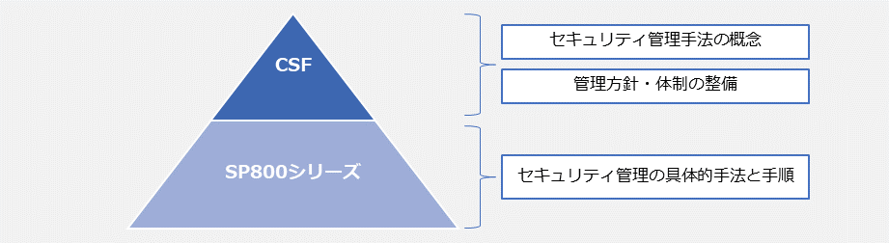
NISTサイバーセキュリティフレームワーク（CSF）
第６編 ISMSなどのフレームワークの種類と活用法の紹介【レベル３】
【参照：テキスト11-3-2.】P146～P147
NIST SP 800シリーズとCSFの関連性
CSFの下位概念に位置づけられているのが、NIST SP 800シリーズです。実施すべきタスクと手順、推奨技術の特定など、セキュリティ管理の手法について具体的に明記されています。

Slide 123
NISTサイバーセキュリティフレームワーク（CSF）
第６編 ISMSなどのフレームワークの種類と活用法の紹介【レベル３】
【参照：テキスト11-3-3.】P148
CSFとISMSの関連性
主な共通点
汎用性が高い
サイバーセキュリティ対策方法
任意性がある
主な相違点
第三者認証制度の有無
目標への到達手段

Slide 124
第６編 ISMSなどのフレームワークの種類と活用法の紹介【レベル３】
サイバー・フィジカル・セキュリティ対策フレームワーク
【参照：テキスト11-4.】
P149～P150
CPSFの概要
Society5.0でサイバー空間とフィジカル空間が融合。
サプライチェーンが『価値創造過程』として変化。
新しいサプライチェーンにはサイバー攻撃のリスク増。
政府が『サイバー・フィジカル・セキュリティ対策フレームワーク』(CPSF)を策定。
CPSFは既存のISMSやCSFをもとに、サイバーとフィジカルの両方のセキュリティ対応。

Slide 125
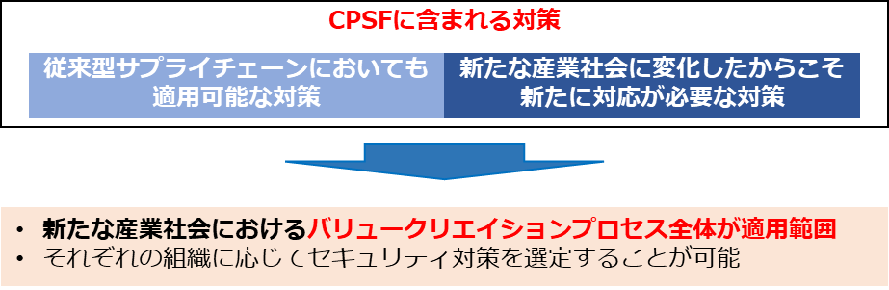
第６編 ISMSなどのフレームワークの種類と活用法の紹介【レベル３】
サイバー・フィジカル・セキュリティ対策フレームワーク
【参照：テキスト11-4.】
P149～P150
CPSFの目的と適用範囲
目的
CPSFは新たな産業社会のバリュークリエイションプロセスを理解し、リスクを明確化し、セキュリティ対策を整理すること。
適用範囲
新たな産業社会のバリュークリエイションプロセス全体。

Slide 126
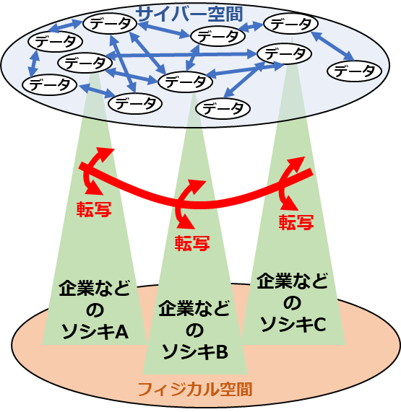
第６編 ISMSなどのフレームワークの種類と活用法の紹介【レベル３】
サイバー・フィジカル・セキュリティ対策フレームワーク
【参照：テキスト11-4.】
P149～P150
3層構造モデル
サイバー空間におけるつながり
[第3層]
自由に流通し、加工・創造されるサービスを創造するためのデータの信頼性を確保
フィジカル空間とサイバー空間のつながり
[第2層]
フィジカル空間・サイバー空間を正確に”転写”する機能の信頼性を確保 （現実をデータに転換するセンサーや電子信号を物理運動に転換するコントローラなどの信頼）
企業間のつながり
[第1層]
適切なマネジメントを基盤に各主体の信頼性を確保

Slide 127
第６編 ISMSなどのフレームワークの種類と活用法の紹介【レベル３】
【参照：テキスト11-5-1.】P151～P156
サイバーセキュリティ経営ガイドライン
経営者が認識するべき3原則
原則1 | 経営者は、サイバーセキュリティリスクが自社のリスクマネジメントにおける重要課題であることを認識し、自らのリーダーシップのもとで対策を進めることが必要
原則2 | サイバーセキュリティ確保に関する責務を全うするには、自社のみならず、国内外の拠点、ビジネスパートナーや委託先など、サプライチェーン全体にわたるサイバーセキュリティ対策への目配りが必要
原則3 | 平時および緊急時のいずれにおいても、効果的なサイバーセキュリティ対策を実施するためには、関係者との積極的なコミュニケーションが必要

Slide 128
第６編 ISMSなどのフレームワークの種類と活用法の紹介【レベル３】
【参照：テキスト11-5-1.】P151～P156
サイバーセキュリティ経営ガイドライン
経営の重要10項目（指示1～6）
【サイバーセキュリティリスクの管理体制構築】
指示1 サイバーセキュリティリスクの認識、組織全体での対応方針の策定
指示2 サイバーセキュリティリスク管理体制の構築
指示3 サイバーセキュリティ対策のための資源（予算、人材など）確保
【サイバーセキュリティリスクの特定と対策の実装】
指示4 サイバーセキュリティリスクの把握とリスク対応に関する計画の策定
指示5 サイバーセキュリティリスクに効果的に対応する仕組みの構築
指示6 PDCAサイクルによるサイバーセキュリティ対策の継続的改善

Slide 129
第６編 ISMSなどのフレームワークの種類と活用法の紹介【レベル３】
【参照：テキスト11-5-1.】P151～P156
サイバーセキュリティ経営ガイドライン
経営の重要10項目（指示7～10）
【インシデント発生に備えた体制構築】
指示7 インシデント発生時の緊急対応体制の整備
指示8 インシデントによる被害に備えた事業継続・復旧体制の整備
【サプライチェーンセキュリティ対策の推進】
指示9 ビジネスパートナーや委託先などを含めたサプライチェーン全体の
状況把握および対策
【ステークホルダーを含めた関係者とのコミュニケーションの推進】
指示10 サイバーセキュリティに関する情報の収集、共有および開示の促進

Slide 130
第６編 ISMSなどのフレームワークの種類と活用法の紹介【レベル３】
【参照：テキスト11-5-2.】P156～P158
サイバーセキュリティ経営ガイドライン
ガイドラインの読み方（経営者）
役割
「3原則」の理解
重要10項目について、情報セキュリティ対策の責任者に指示を出す
リーダーシップの発揮
認識すべきこと
ERMにサイバー攻撃のリスクを含めること
サプライチェーン上のリスクを認識すること
サイバーセキュリティ対策は担当者に丸投げしてはいけない
サイバーセキュリティ対策は投資と位置づけること

Slide 131
第６編 ISMSなどのフレームワークの種類と活用法の紹介【レベル３】
【参照：テキスト11-5-2.】P156～P158
サイバーセキュリティ経営ガイドライン
ガイドラインの読み方（担当幹部）
役割
重要10項目を理解すること
経営者に対して適宜状況報告を行い、経営者が適切な判断を行うために必要な情報を提供すること
認識すべきこと
経営者から指示される内容に関して、より具体的な取組を検討し、セキュリティ担当者に対して指示をする必要があること

Slide 132
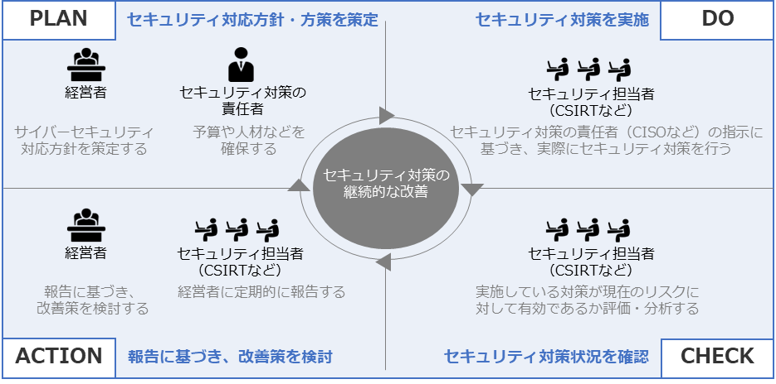
第６編 ISMSなどのフレームワークの種類と活用法の紹介【レベル３】
【参照：テキスト11-5-3.】P158～P159
サイバーセキュリティ経営ガイドライン
サイバーセキュリティ経営ガイドラインの実践の流れ

Slide 133
第12章. リスクマネジメント
第６編 ISMSなどのフレームワークの種類と活用法の紹介【レベル３】
リスクマネジメント：概要
リスクマネジメント：リスクアセスメント
リスクマネジメント：リスク対応

Slide 134
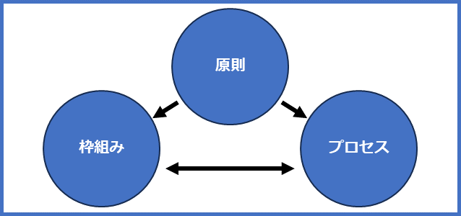
第６編 ISMSなどのフレームワークの種類と活用法の紹介【レベル３】
【参照：テキスト12-1-1.】P161
リスクマネジメント：概要
リスクマネジメントプロセス
リスクマネジメントプロセス（ISO31000）
リスクマネジメントとは
ISO31000での構成要素
存在するリスクを効率的に管理し、発生する可能性がある損失を回避したり低減したりするプロセス全体のこと

Slide 135
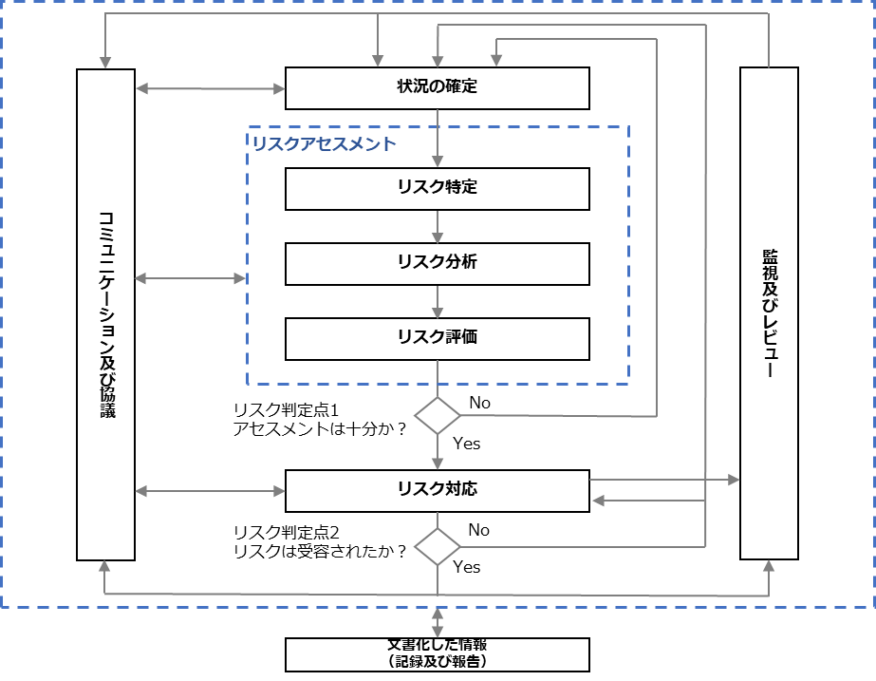
第６編 ISMSなどのフレームワークの種類と活用法の紹介【レベル３】
【参照：テキスト12-1-2.】P162～P164
リスクマネジメント：概要
情報セキュリティリスクマネジメント（ISO/IEC27005）

Slide 136
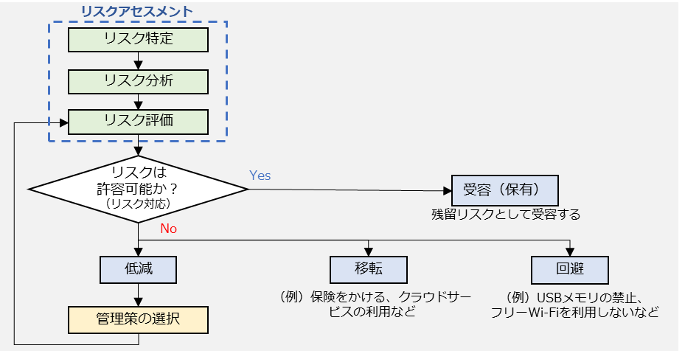
第６編 ISMSなどのフレームワークの種類と活用法の紹介【レベル３】
【参照：テキスト12-1-2.】P162～P164
リスクマネジメント：概要
情報セキュリティリスクマネジメント（ISO/IEC27005）

Slide 137
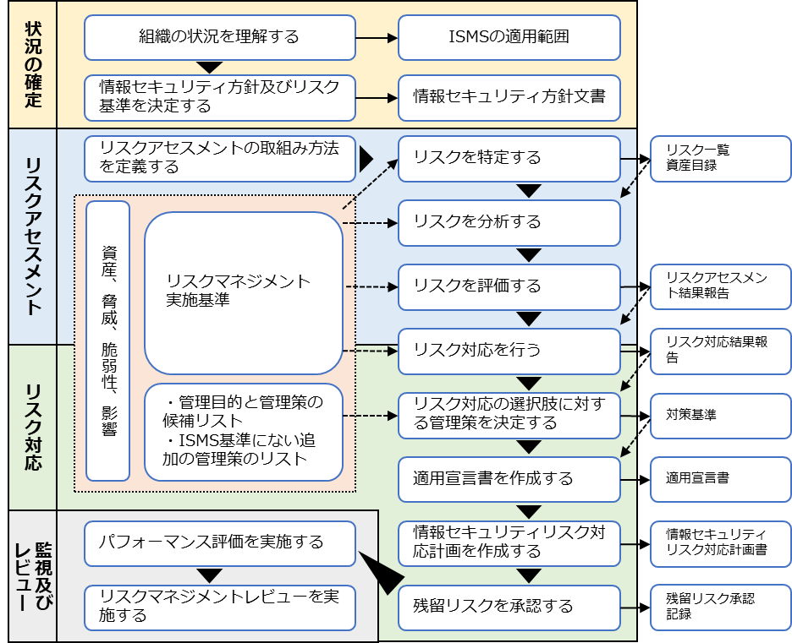
第６編 ISMSなどのフレームワークの種類と活用法の紹介【レベル３】
【参照：テキスト12-1-3.】P164
リスクマネジメント：概要
ISO/IEC 27001におけるリスクマネジメント手順

Slide 138
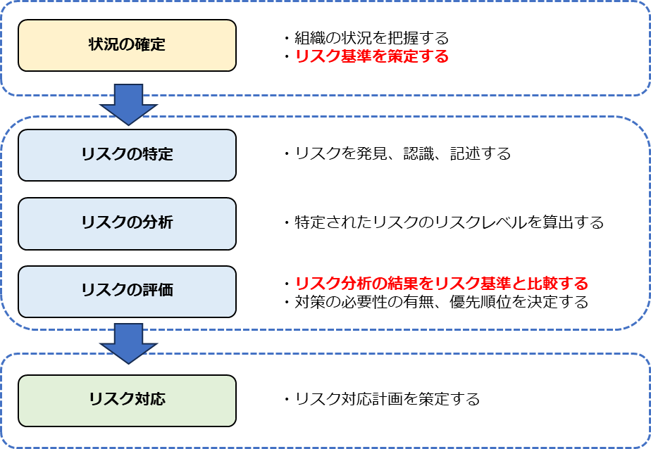
第６編 ISMSなどのフレームワークの種類と活用法の紹介【レベル３】
【参照：テキスト12-2-1.】P165
リスクマネジメント：リスクアセスメント
リスク基準の確立
必要なリスク基準

Slide 139
第６編 ISMSなどのフレームワークの種類と活用法の紹介【レベル３】
【参照：テキスト12-2-2.】P166～P172
リスクマネジメント：リスクアセスメント
リスク特定
アプローチ手法と特徴
資産ベースのアプローチ
事象ベースのアプローチ
リスク所有者の特定

Slide 140
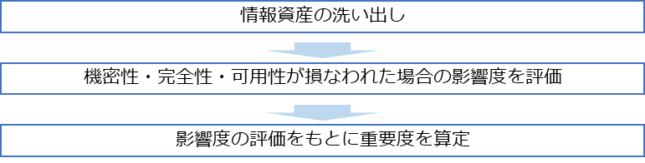
第６編 ISMSなどのフレームワークの種類と活用法の紹介【レベル３】
【参照：テキスト12-2-2.】P166～P172
リスクマネジメント：リスクアセスメント
リスク特定（資産ベースのアプローチ）
アプローチ手法

Slide 141
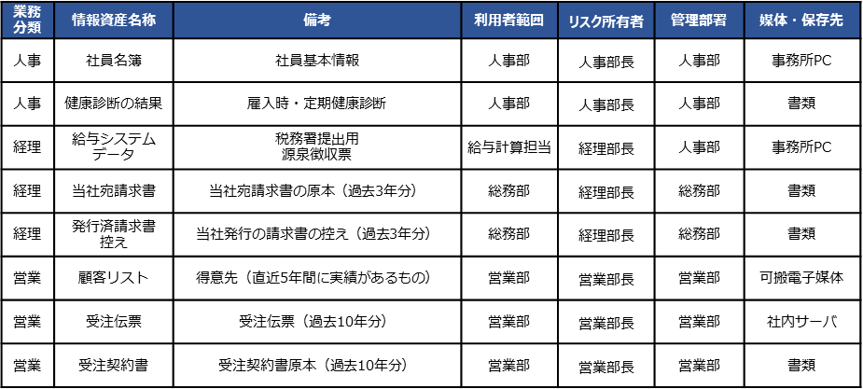
第６編 ISMSなどのフレームワークの種類と活用法の紹介【レベル３】
【参照：テキスト12-2-2.】P166～P172
リスクマネジメント：リスクアセスメント
リスク特定（資産ベースのアプローチ）
情報資産の洗い出し（例）

Slide 142
第６編 ISMSなどのフレームワークの種類と活用法の紹介【レベル３】
【参照：テキスト12-2-2.】P166～P172
リスクマネジメント：リスクアセスメント
リスク特定（資産ベースのアプローチ）
機密性・完全性・可用性が損なわれた場合の影響度を評価
評価値 |  | 評価基準 | 該当する情報の例
機 密 性 | 3 | 法律で安全管理（漏えい、滅失又はき損防止）が義務付けられている | 個人情報（個人情報保護法で定義） 特定個人情報（マイナンバーを含む個人情報）
 |  | 守秘義務の対象や限定提供データとして指定されている 漏えいすると取引先や顧客に大きな影響がある | 取引先から秘密として提供された情報 取引先の製品・サービスに関わる非公開情報
 |  | 自社の営業秘密として管理すべき（不正競争防止法による保護を受けるため） 漏えいすると自社に深刻な影響がある | 自社の独自技術・ノウハウ 取引先リスト 特許出願前の発明情報
 | 2 | 漏えいすると事業に大きな影響がある | 見積書、仕入価格など顧客（取引先）との商取引に関する情報
 | 1 | 漏えいしても事業にほとんど影響はない | 自社製品カタログ ホームページ掲載情報

Slide 143
第６編 ISMSなどのフレームワークの種類と活用法の紹介【レベル３】
【参照：テキスト12-2-2.】P166～P172
リスクマネジメント：リスクアセスメント
リスク特定（資産ベースのアプローチ）
機密性・完全性・可用性が損なわれた場合の影響度を評価
評価値 |  | 評価基準 | 該当する情報の例
完全性 | 3 | 法律で安全管理（漏えい、滅失又はき損防止）が義務付けられている | 個人情報（個人情報保護法で定義） 特定個人情報（マイナンバーを含む個人情報）
 |  | 改ざんされると自社に深刻な影響または取引先や顧客に大きな影響がある | 取引先から処理を委託された会計情報 取引先の口座情報 顧客から製造を委託された設計図
 | 2 | 改ざんされると事業に大きな影響がある | 自社の会計情報 受発注・決済・契約情報 ホームページ掲載情報
 | 1 | 改ざんされても事業にほとんど影響はない | 廃版製品カタログデータ

Slide 144
第６編 ISMSなどのフレームワークの種類と活用法の紹介【レベル３】
【参照：テキスト12-2-2.】P166～P172
リスクマネジメント：リスクアセスメント
リスク特定（資産ベースのアプローチ）
機密性・完全性・可用性が損なわれた場合の影響度を評価
評価値 |  | 評価基準 | 該当する情報の例
可用性 | 3 | 利用できなくなると自社に深刻な影響または取引先や顧客に大きな影響がある | 顧客に提供しているECサイト 顧客に提供しているクラウドサービス
 | 2 | 利用できなくなると事業に大きな影響がある | 製品の設計図 商品・サービスに関するコンテンツ （インターネット向け事業の場合）
 | 1 | 利用できなくなっても事業にほとんど影響はない | 廃版製品カタログ

Slide 145
第６編 ISMSなどのフレームワークの種類と活用法の紹介【レベル３】
【参照：テキスト12-2-2.】P166～P172
リスクマネジメント：リスクアセスメント
リスク特定（資産ベースのアプローチ）
影響度の評価をもとに重要度を算定
重要度 | 情報資産の価値・事故の影響の大きさ
3 | 事故が起きると、 「 法的責任を問われる」 「 取引先、顧客、個人に大きな影響がある」 「 事業に深刻な影響を及ぼす」 など、企業の存続を左右しかねない
2 | 事故が企業の事業に重大な影響を及ぼす
1 | 事故が発生しても事業にほとんど影響はない

Slide 146
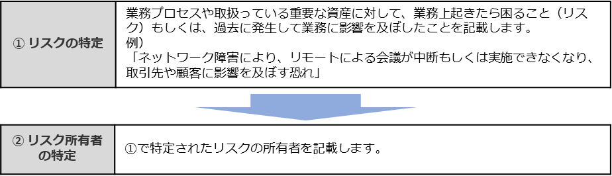
第６編 ISMSなどのフレームワークの種類と活用法の紹介【レベル３】
【参照：テキスト12-2-2.】P166～P172
リスクマネジメント：リスクアセスメント
リスク特定（事象ベースのアプローチ）
アプローチ手法

Slide 147
第６編 ISMSなどのフレームワークの種類と活用法の紹介【レベル３】
【参照：テキスト12-2-2.】P166～P172
リスクマネジメント：リスクアセスメント
リスク特定（事象ベースのアプローチ）
リスク特定の例
リスク | 評価値 |  |  | 重要度 | リスク所有者
ネットワーク障害により、リモートによる会議が中断もしくは実施できなくなり、取引先や顧客に影響を及ぼす恐れ | 機密性 | 情報が漏えいする類の事象ではない | 1 | 3 | ○○○○
 | 完全性 | ネットワーク障害の原因がサイバー攻撃やマルウェアの場合、情報が被害を受ける可能性がある事象である | 3
 | 可用性 | ネットワークが利用できなくなり、自社や取引先、顧客に大きな影響をおよぼす事象である | 3

Slide 148
第６編 ISMSなどのフレームワークの種類と活用法の紹介【レベル３】
【参照：テキスト12-2-3.】P173～P174
リスクマネジメント：リスクアセスメント
リスクの分析
リスク分析の例
「リスクレベル」＝「重要度」×「被害発生可能性」

Slide 149
第６編 ISMSなどのフレームワークの種類と活用法の紹介【レベル３】
【参照：テキスト12-2-3.】P173～P174
リスクマネジメント：リスクアセスメント
リスクの分析
被害発生可能性とは
起こりやすさ（脅威）
3 | 通常の状況で脅威が発生する （いつ発生してもおかしくない）
2 | 特定の状況で脅威が発生する （年に数回程度）
1 | 通常の状況で脅威が発生することはない （通常発生しない）
つけ込みやすさ（脆弱性）
3 | 対策を実施していない （ほぼ無防備）
2 | 部分的に対策を実施している （一部対策を実施）
1 | 必要な対策をすべて実施している （対策を実施）
「起こりやすさ」と「つけ込みやすさ」の換算表で算出する

Slide 150
第６編 ISMSなどのフレームワークの種類と活用法の紹介【レベル３】
【参照：テキスト12-2-3.】P43
リスクマネジメント：リスクアセスメント
リスクの分析
被害発生可能性の換算表
被害発生可能性の換算表 |  | つけ込みやすさ（脆弱性）
 |  | 3 | 2 | 1
起こりやすさ （脅威） | 3 | 3 | 2 | 1
 | 2 | 2 | 1 | 1
 | 1 | 1 | 1 | 1

Slide 151
第６編 ISMSなどのフレームワークの種類と活用法の紹介【レベル３】
【参照：テキスト12-2-4.】P174～P175
リスクマネジメント：リスクアセスメント
リスクの評価
リスク評価（例）
リスクレベル評価値 |  | 被害発生可能性
 |  | 3 | 2 | 1
重要度 | 3 | 9 | 6 | 3
 | 2 | 6 | 4 | 2
 | 1 | 3 | 2 | 1
リスクレベル | リスク評価 | 記述
低 | そのままで 受容可能 | それ以上の活動なしにリスクを受容可能
中 | 管理下で 受容可能 | リスクマネジメントの観点からフォローアップを実施し、中長期にわたる継続的改善の枠組みにおいて活動を設定することが望ましい
高 | 受容できない | リスクを低減するための対策を短期間で行うことが絶対に望ましい。そうでない場合、活動の全部又は一部を拒否することが望ましい

Slide 152
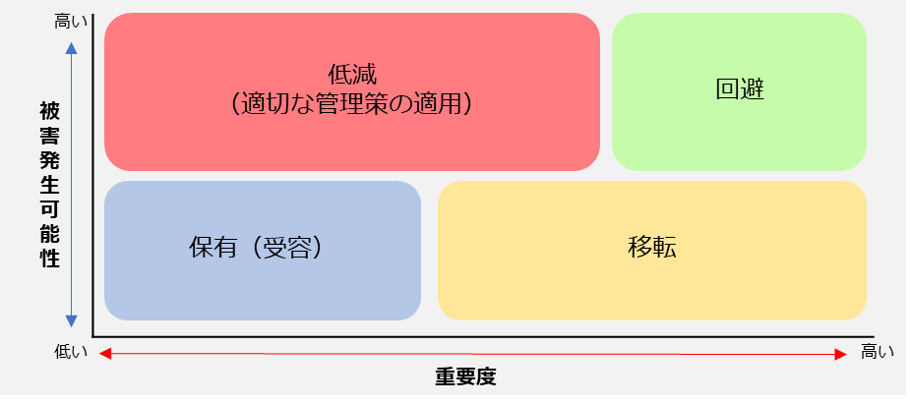
第６編 ISMSなどのフレームワークの種類と活用法の紹介【レベル３】
【参照：テキスト12-2-4.】P174～P175
リスクマネジメント：リスクアセスメント
対応策の検討
リスク対応の選択肢の選定方法

Slide 153
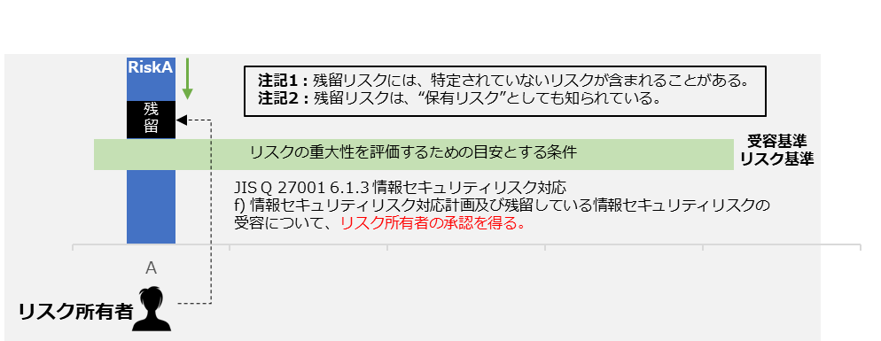
第６編 ISMSなどのフレームワークの種類と活用法の紹介【レベル３】
【参照：テキスト12-3.】P176～P178
リスクマネジメント：リスクアセスメント
対応策の検討
残留リスク

Slide 154
第13章. ISMSの要求事項と構築（LV.3 網羅的アプローチ）
第7編. ISMSの構築と対策基準の策定と実施手順【レベル3】
【LV.3 網羅的アプローチ】の概要
【LV.3 網羅的アプローチ】フレームワークを参考とした実施手順
ISMS文書体系（ISMS構築・導入に必要な文書と記録）
ISO/IEC27001の審査準備と審査内容

Slide 155
【LV.3 網羅的アプローチ】の概要
第7編. ISMSの構築と対策基準の策定と実施手順【レベル3】
【参照：テキスト13-1.】
P181
概要
特徴
メリット・デメリット
アプローチ手法 | 特徴 | 想定される適用ケース
Lv.3 網羅的アプローチ | 脅威や攻撃手法に対して、網羅的な対策を講じることを目指すアプローチ手法。 ISMSなどの認証が可能なレベルを目指して、対策基準を策定。 | ISMSのフレームワークに沿った対策基準を策定する場合。
アプローチ手法 | メリット | デメリット
Lv.3 網羅的アプローチ | 可能な限り多くの脅威や攻撃手法に対して対策を講じる。 予測できない脅威や新たな攻撃手法に対しても準備ができる状態を維持できる。 | 全体的な実施には時間がかかる。

Slide 156
【LV.3 網羅的アプローチ】フレームワークを参考とした実施手順
第7編. ISMSの構築と対策基準の策定と実施手順【レベル3】
【参照：テキスト13-2-1.】
P182～P183
ISO/IEC27001 各要求事項の概要
構成 | 概要
1. 適用範囲 | ISMS運用のための要求事項の規程
2. 引用規格 | ISO/IEC 27000（ISMSの概要と用語）を引用する
3. 用語および定義 | 用語および定義は、ISO/IEC 27000に定めている
4. 組織の状況 | 組織の内情などを把握した上で、適用範囲の決定を要求する
5. リーダーシップ | トップマネジメントが実施するべきことのまとめ
6. 計画 | ISMSの計画を立てる（PDCAのP）
7. 支援 | 構成員の教育など、組織が行うべきサポートの要求
8. 運用 | ISMSを実行する際の要求（PDCAのD）
9. パフォーマンス評価 | 適切に構築・運用できているかを評価する（PDCAのC）
10. 改善 | 是正処置や不適格があった場合の対処法（PDCAのA）

Slide 157
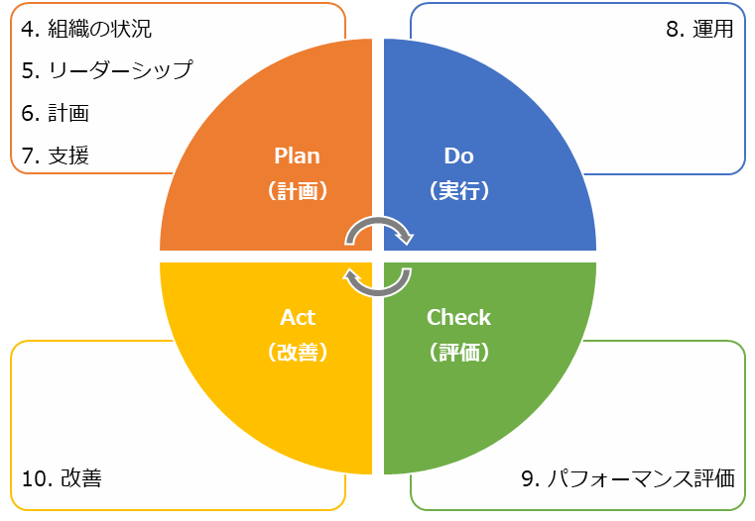
【LV.3 網羅的アプローチ】フレームワークを参考とした実施手順
第7編. ISMSの構築と対策基準の策定と実施手順【レベル3】
【参照：テキスト13-2-1.】
P182～P183
ISMSの確立、運用、監視

Slide 158
【LV.3 網羅的アプローチ】フレームワークを参考とした実施手順
第7編. ISMSの構築と対策基準の策定と実施手順【レベル3】
【参照：テキスト13-2-2.】
P183～P188
ISMS：4. 組織の状況
4. 組織の状況 | 作成文書（例） | テキスト
4.1 組織及びその状況の理解 （組織の目的に関連する内部・外部課題） | 外部及び内部の課題 | P184～P185
4.2 利害関係者のニーズ及び期待の理解 （利害関係者から要求される情報セキュリティ） | 利害関係者のニーズ及び期待 | P185～P186
4.3 情報セキュリティマネジメントシステムの適用範囲の決定 （物理的配置、論理的構成を含め、適用範囲を決定） | ISMS適用範囲 レイアウト図 ネットワーク図 | P186～P188
4.4 情報セキュリティマネジメントシステム （PDCAに基づく運用） | ー | ー

Slide 159
【LV.3 網羅的アプローチ】フレームワークを参考とした実施手順
第7編. ISMSの構築と対策基準の策定と実施手順【レベル3】
【参照：テキスト13-2-3.】
P189～P193
ISMS：5. リーダーシップ
5. リーダーシップ | 作成文書（例） | テキスト
5.1 リーダーシップ及びコミットメント （トップが責任を持って実行すること） | ー | P190～P191
5.2 方針 （情報セキュリティ方針の作成） | 情報セキュリティ方針 | P191～P192
5.3 組織の役割、責任及び権限 （役割と権限の割り当てと、それの文書化） | ISMSの運用組織図 責任者または部門の名称と役割を明記した文書 | P192～P193

Slide 160
【LV.3 網羅的アプローチ】フレームワークを参考とした実施手順
第7編. ISMSの構築と対策基準の策定と実施手順【レベル3】
【参照：テキスト13-2-4.】
P193～P203
ISMS：6. 計画
6. 計画 | 作成文書（例） | テキスト
6.1 リスク及び機会に対する活動 （情報資産に対するリスクの決定と対応手順の確立） | 資産目録（情報資産管理台帳） リスクアセスメント結果報告書 適用宣言書 リスク対応計画 | P194～P201
6.2 情報セキュリティ目的及びそれを達成するための計画策定 （目的の確立と、達成のための計画策定） | ISMS有効性評価表 | P201～P203
6.3 変更の計画策定 （変更が必要な時は計画的に） | ー | ー

Slide 161
【LV.3 網羅的アプローチ】フレームワークを参考とした実施手順
第7編. ISMSの構築と対策基準の策定と実施手順【レベル3】
【参照：テキスト13-2-5.】
P203～P213
ISMS：7. 支援
7. 支援 | 作成文書（例） | テキスト
7.1 資源 （必要資源【人、物、金、情報】の決定） | ー | P204～P205
7.2 力量 （要員の力量を定義し、評価する。結果に応じて教育を計画と実施） | 力量確認表 教育計画書 理解度確認テスト 教育実施記録 | P205～P210
7.3 認識 （適用範囲のすべての要員が認識しなければならい内容） | ー | P210
7.4 コミュニケーション （意思疎通に必要なプロセスの確立） | ー | P211～P212
7.5 文書化した情報 （文書化した情報の作成、更新、管理） | ー | P212～P213

Slide 162
【LV.3 網羅的アプローチ】フレームワークを参考とした実施手順
第7編. ISMSの構築と対策基準の策定と実施手順【レベル3】
【参照：テキスト13-2-6.】
P214～P217
ISMS：8. 運用
8. 運用 | 作成文書（例） | テキスト
8.1 運用の計画及び管理 （計画した活動の一覧表作成） | ISMS年間計画表 | P214～P217
8.2 情報セキュリティリスクアセスメント （実施したリスクアセスメントプロセス結果の文書化） | リスクアセスメント結果報告書 | P217
8.3 情報セキュリティリスク対応 （実施したリスク対応計画結果の文書化） | リスク対応計画 | P217

Slide 163
【LV.3 網羅的アプローチ】フレームワークを参考とした実施手順
第7編. ISMSの構築と対策基準の策定と実施手順【レベル3】
【参照：テキスト13-2-7.】
P218～P225
ISMS：9. パフォーマンス評価
9. パフォーマンス評価 | 作成文書（例） | テキスト
9.1 監視、測定、分析及び評価 （情報セキュリティのパフォーマンスとISMSの有効性の評価） | ISMS有効性評価表 | P218～P219
9.2 内部監査 （ISMSの適合性、有効性についての監査） | 内部監査チェックリスト 内部監査計画書 内部監査結果報告書 | P219～P223
9.3 マネジメントレビュー （トップマネジメントが、ISMSの有効性を評価する） | マネジメントレビュー報告書 | P223～P225

Slide 164
【LV.3 網羅的アプローチ】フレームワークを参考とした実施手順
第7編. ISMSの構築と対策基準の策定と実施手順【レベル3】
【参照：テキスト13-2-8.】
P226～P228
ISMS：10. 改善
10. 改善 | 作成文書（例） | テキスト
10.1 継続的改善 （ISMSのPDCAサイクルを継続して実施し、情報セキュリティパフォーマンスを向上させるために必要な改善を継続していく） | ー | ー
10.2 不適合及び是正処置 （不適合が発生した際の是正処置の実施） | 是正要求書兼回答書 | P226～P228

Slide 165
ISMS文書体系（ISMS構築・導入に必要な文書と記録）
第7編. ISMSの構築と対策基準の策定と実施手順【レベル3】
【参照：テキスト13-3-1.】
P229
ISMS文書としての策定内容とポイント
ISO/IEC 27001:2022附属書Aの管理策
カテゴリ | 項目数 | 管理策
組織的管理策 | 37 | 組織として取り組む必要のある管理策。 組織としてのルールを定めるもの。
人的管理策 | 8 | 従業員に関して取り組む必要のある管理策。 情報セキュリティの意識向上や教育など。
物理的管理策 | 14 | 情報システムのハードウェアや建物、設備に関する管理策。 オフィス、部屋および施設の物理的セキュリティや監視、装置の保守など。
技術的管理策 | 34 | 技術面での管理策。 ネットワーク、システム全般のセキュリティ、データの暗号化、バックアップ、脆弱性管理、ログ管理、マルウェア対策など。

Slide 166
ISMS文書体系（ISMS構築・導入に必要な文書と記録）
第7編. ISMSの構築と対策基準の策定と実施手順【レベル3】
【参照：テキスト13-3-2.】
P230～P235
ISMSの要求事項
ISO/IEC 27001の要求事項
要求事項 | 内容
ISMSの構築 | 組織は、ISMSを計画し、導入する。
リスクアセスメント | 組織内の情報セキュリティリスクを識別し、そのリスクを評価する。
リスク対応策の実施 | 評価されたリスクに対して、適切な対応策を実施する必要がある。
ISMSの維持と改善 | ISMSは、PDCAサイクルに従って運用し、継続的に監視・評価され、必要に応じて改善していく。
認証取得のための要件遵守 | ISO/IEC 27001の認証を取得するには、これらの要求事項をすべて満たす必要がある。

Slide 167
ISMS文書体系（ISMS構築・導入に必要な文書と記録）
第7編. ISMSの構築と対策基準の策定と実施手順【レベル3】
【参照：テキスト13-3-2.】
P230～P235
ISMSの管理策
情報セキュリティマネジメントの具体的な管理策を示す規格がISO/IEC 27002。
ISO/IEC 27002の管理策を取り入れ、リスク低減のための目的と管理策で構成されているもの（リスト）が「ISO/IEC 27001附属書Ａ」
この「ISO/IEC 27001附属書Ａ」は、要求事項を補完するガイドラインとして位置づけされている。
全ての管理策を採用する必要はないが、採用しない理由を明確にしなければならない。

Slide 168
ISMS文書体系（ISMS構築・導入に必要な文書と記録）
第7編. ISMSの構築と対策基準の策定と実施手順【レベル3】
【参照：テキスト13-3-2.】
P230～P235
ISMSの管理策における属性
カテゴリ | 属性数 | 属性
管理策タイプ | 3 | ＃予防、＃検知、＃是正
情報セキュリティ特性 | 3 | ＃機密性、＃完全性、＃可用性
サイバーセキュリティ概念 | 5 | ＃識別、＃防御、＃検知、＃対応、＃復旧
運用機能 | 15 | ＃ガバナンス、＃資産管理、＃情報保護、＃人的資源のセキュリティ、＃物理的セキュリティ、＃システムおよびネットワークのセキュリティ、＃アプリケーションのセキュリティ、＃セキュリティを保った構成、＃識別情報およびアクセス管理、＃脅威およびぜい弱性の管理、＃継続、＃供給者関係のセキュリティ、＃法および順守、＃情報セキュリティ事象管理、＃情報セキュリティ保証
セキュリティドメイン | 4 | ＃ガバナンスおよびエコシステム、＃保護、＃防御、＃対応力

Slide 169
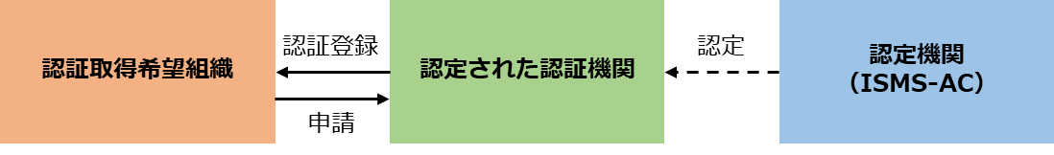
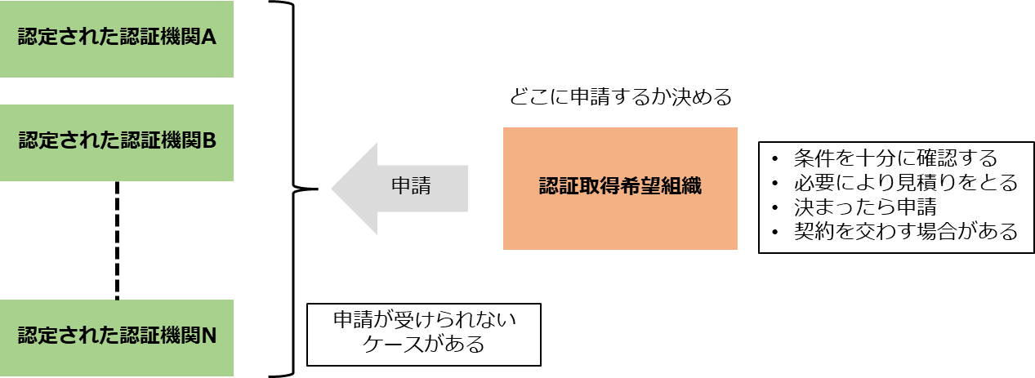
ISO/IEC27001の審査準備と審査内容
第7編. ISMSの構築と対策基準の策定と実施手順【レベル3】
【参照：テキスト13-4-1.】
P236～P237
ISO/IEC27001の認証機関の選定と申し込み
認証取得の申請先
認証機関の選択

Slide 170
ISO/IEC27001の審査準備と審査内容
第7編. ISMSの構築と対策基準の策定と実施手順【レベル3】
【参照：テキスト13-4-2.】
P237～P238
ISO/IEC27001の審査事前準備
ISMSの構築ステップ
適用範囲の決定
情報セキュリティ方針の策定
体制の確立
ISMS文書化
リスクアセスメントの実施
従業員の教育
内部監査
マネジメントレビュー

Slide 171
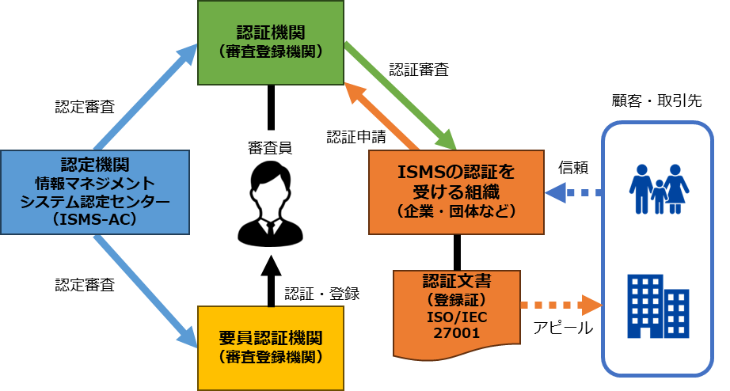
ISO/IEC27001の審査準備と審査内容
第7編. ISMSの構築と対策基準の策定と実施手順【レベル3】
【参照：テキスト13-4-3.】
P238～P240
ISO/IEC27001の審査（第一段・第二段）
「ISMS認証」は、組織のISMSがISO/IEC 27001に準拠しているかを第三者認証機関が審査する制度。この評価は国際的な「ISMS適合性評価制度」のもとで行われる。
認定と認証
認定 | 認定機関が認証機関を審査し、認証を遂行する能力のあることを公式に承認する行為を認定と言う。
認証 | 第三者が文書で保証する手続きを認証と言う。

Slide 172

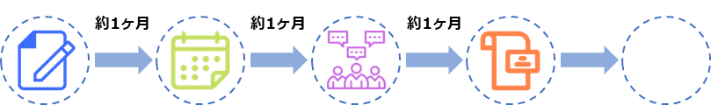
ISO/IEC27001の審査準備と審査内容
第7編. ISMSの構築と対策基準の策定と実施手順【レベル3】
【参照：テキスト13-4-3.】
P238～P240
ISO/IEC27001の審査（第一段・第二段）
ISMS認証審査プロセス
ステップ | 申請 | 審査日程の 確認 | 初回認証審査 | 認証登録 | 報告・公開
概要 | 新規取得する際、今までと異なる認証機関で受診する場合は、申請が必要です。 | 組織と認証機関との間で、審査日程の確認を行います。 | 新規の場合は原則として1次審査と2次審査の2回で実施されます。 | 審査の結果、適合していることが確認されると認証書が発行され、登録完了となります。 | 認証された旨が認証機関からISMS-ACに報告され次第、ISMS-ACホームページで公開されます。

Slide 173
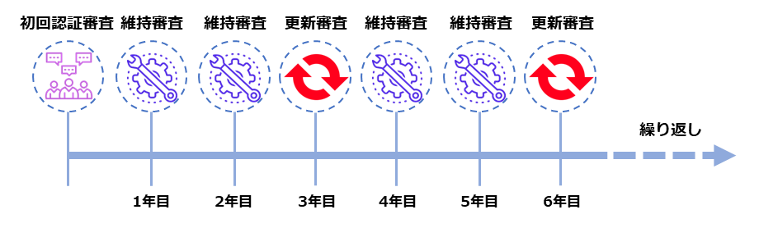
ISO/IEC27001の審査準備と審査内容
第7編. ISMSの構築と対策基準の策定と実施手順【レベル3】
【参照：テキスト13-4-4.】
P240
ISO/IEC27001の維持審査・再認証審査
ISMS認証の維持および更新審査プロセス
年に1回以上の維持審査（サーベイランス審査）
3年ごとに認証の有効期限を更新するための更新審査

Slide 174
第14章. ISMSの管理策
第7編. ISMSの構築と対策基準の策定と実施手順【レベル3】
管理策の分類と構成

Slide 175
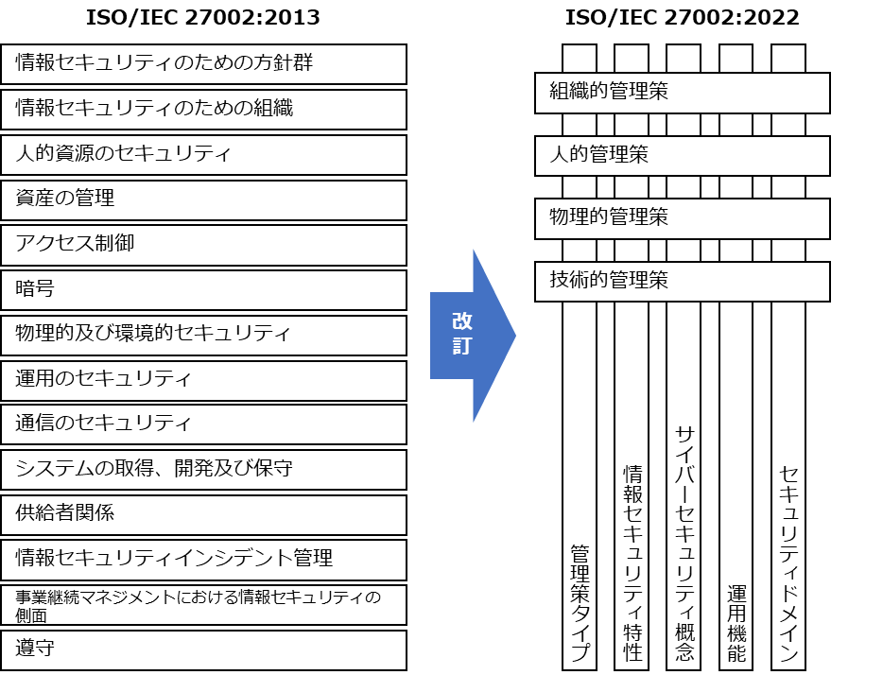
管理策の分類と構成
第7編. ISMSの構築と対策基準の策定と実施手順【レベル3】
【参照：テキスト14-1-1.】
P243
管理策：ISO/IEC 27002

Slide 176
管理策の分類と構成
第7編. ISMSの構築と対策基準の策定と実施手順【レベル3】
【参照：テキスト14-1-2.】
P244～P246
管理策のテーマと属性
各テーマより管理策の例示
カテゴリ | 属性数 | 関連するガイドラインなど
管理策タイプ | 3 | ー
情報セキュリティ特性 | 3 | ISO/IEC 27001
サイバーセキュリティ概念 | 5 | サイバーセキュリティフレームワーク
運用機能 | 15 | ISO/IEC 27002:2022
セキュリティドメイン | 4 | ー
ISO/IEC 27002 附属書Aに記載
使い方は別紙、ISMS管理策の属性説明資料を参照

Slide 177
管理策の分類と構成
第7編. ISMSの構築と対策基準の策定と実施手順【レベル3】
【参照：テキスト14-1-3.】
P247
対策基準と実施手順の作成方法
管理策の決定
  リスクアセスメント結果を考慮し、適切なリスク対応を選択する。
  実施に必要なすべての管理策を決定する。
管理策の検証
  必要な管理策の見落としがないか検証する。
適用宣言書の作成
  必要な管理策と実施する理由を記載する。
  管理策をすでに実施しているかを記載する。
  管理策を除外した理由を記載する。
実施手順の作成
  具体的な実施手順を作成する。

Slide 178
第15章. 組織的対策
第7編. ISMSの構築と対策基準の策定と実施手順【レベル3】
作成する候補となる実施手順書類について
組織的対策として重要となる実施項目

Slide 179
作成する候補となる実施手順書類について
第7編. ISMSの構築と対策基準の策定と実施手順【レベル3】
【参照：テキスト15-1.】
P249～P277
5.1 情報セキュリティのための方針群
情報セキュリティ方針およびトピック固有の個別方針は、これを定義し、経営陣によって承認され、発行し、関連する要員および関連する利害関係者へ伝達し認識され、計画した間隔でおよび重要な変化が発生した場合にレビューしなければならない。
【実施手順：テキストP255】
5.2 情報セキュリティの役割および責任
情報セキュリティの役割および責任を、組織の要求に従って定め、割り当てなければならない。
【実施手順：テキストP256】
5.3 職務の分離
相反する職務および責任範囲は、分離しなければならない。
【実施手順：テキストP257】

Slide 180
作成する候補となる実施手順書類について
第7編. ISMSの構築と対策基準の策定と実施手順【レベル3】
【参照：テキスト15-1.】
P249～P277
5.4 経営陣の責任
経営陣は、組織の確立された情報セキュリティ方針、トピック固有の個別方針および手順に従った情報セキュリティの適用を、すべての要員に要求しなければならない。
【実施手順：テキストP257】
5.5 関係当局との連絡
組織は、関係当局との連絡体制を確立および維持しなければならない。
【実施手順：テキストP257】
5.6 専門組織との連絡
組織は、情報セキュリティに関する研究会または会議、および情報セキュリティの専門家からの協会・団体との連絡体制を確立し維持しなければならない。
【実施手順：テキストP258】

Slide 181
作成する候補となる実施手順書類について
第7編. ISMSの構築と対策基準の策定と実施手順【レベル3】
【参照：テキスト15-1.】
P249～P277
5.7 脅威インテリジェンス
情報セキュリティの脅威に関連する情報を収集および分析し、脅威インテリジェンスを構築しなければならない。
【実施手順：テキストP263】
5.8 プロジェクトマネジメントにおける情報セキュリティ
情報セキュリティをプロジェクトマネジメントに組み入れなければならない。
【実施手順：テキストP259】
5.9 情報及びその他の関連資産の目録
管理責任者を含む情報およびその他の関連資産の目録を作成し、維持しなければならない。
【実施手順：テキストP264】

Slide 182
作成する候補となる実施手順書類について
第7編. ISMSの構築と対策基準の策定と実施手順【レベル3】
【参照：テキスト15-1.】
P249～P277
5.10 情報及びその他の関連資産の利用の許容範囲
情報およびその他の関連資産の利用並びに取扱い手順の許容範囲に関する規則は、明確にし、文書化し、実施しなければならない。
【実施手順：テキストP264】
5.11 資産の返却
要員および必要に応じてその他の利害関係者は、雇用、契約または合意の変更または終了時に、自らが所持する組織の資産のすべてを返却しなければならない。
【実施手順：テキストP266】
5.12 情報の分類
情報は、機密性、完全性、可用性および関連する利害関係者の要求事項に基づく組織の情報セキュリティの要求に従って分類しなければならない。
【実施手順：テキストP259】

Slide 183
作成する候補となる実施手順書類について
第7編. ISMSの構築と対策基準の策定と実施手順【レベル3】
【参照：テキスト15-1.】
P249～P277
5.13 情報のラベル付け
情報のラベル付けに関する適切な一連の手順は、「5.12 情報の分類」で確立した分類体系に従って策定し、実施しなければならない。
【実施手順：テキストP260】
5.14 情報転送
情報転送の規則、手順または合意を、組織内および組織と他の関係者との間のすべての種類の転送設備に関して備えなければならない。
【実施手順：テキストP260】
5.15 アクセス制御
情報およびその他の関連資産への物理的および論理的アクセスを制御するための規則を、業務および情報セキュリティの要求事項に基づいて確立し、実施しなければならない。
【実施手順：テキストP261】

Slide 184
作成する候補となる実施手順書類について
第7編. ISMSの構築と対策基準の策定と実施手順【レベル3】
【参照：テキスト15-1.】
P249～P277
5.16 識別情報の管理
組織の情報およびその他の関連資産にアクセスする個人およびシステムを一意に特定できるようにし、アクセス権を適切に割り当てなければならない。
【実施手順：テキストP262】
5.17 認証情報
認証情報の割り当ておよび管理は、認証情報の適切な取扱いについて要員に助言することを含む管理プロセスによって管理しなければならない。【実施手順：テキストP262】
5.18 アクセス権
情報およびその他の関連資産へのアクセス権は、アクセス制御に関する組織のトピック固有の個別方針および規則に従って、提供、レビュー、変更および削除しなければならない。
【実施手順：テキストP263】

Slide 185
作成する候補となる実施手順書類について
第7編. ISMSの構築と対策基準の策定と実施手順【レベル3】
【参照：テキスト15-1.】
P249～P277
5.19 供給者関係における情報セキュリティ
供給者の製品またはサービスの使用に関連する情報セキュリティリスクを管理するためのプロセスおよび手順を定義し実施しなければならない。【実施手順：テキストP271】
5.20 供給者と合意における情報セキュリティの取扱い
供給者関係の種類に応じて、各供給者と、関連する情報セキュリティ要求事項を確立し合意をとらなければならない。
【実施手順：テキストP272】
5.21 ICTサプライチェーンにおける情報セキュリティの管理
ICT 製品およびサービスのサプライチェーンに関連する情報セキュリティリスクを管理するためのプロセスおよび手順を定め、実施しなければならない。
【実施手順：テキストP272】

Slide 186
作成する候補となる実施手順書類について
第7編. ISMSの構築と対策基準の策定と実施手順【レベル3】
【参照：テキスト15-1.】
P249～P277
5.22 供給者のサービス提供の監視、レビュー及び変更管理
サービスの供給者の情報セキュリティの実践およびサービス提供の変更を定常的に監視し、レビューし、評価し、管理しなければならない。
【実施手順：テキストP276】
5.23 クラウドサービスの利用における情報セキュリティ
クラウドサービスの取得、利用、管理および終了のプロセスを、組織の情報セキュリティ要求事項に従って定めなければならない。
【実施手順：テキストP266】
5.24 情報セキュリティインシデント管理の計画及び準備
セキュリティインシデント管理のプロセス、役割および責任を定義、確立および伝達し、セキュリティインシデント管理の計画を定めなければならない。
【実施手順：テキストP267】

Slide 187
作成する候補となる実施手順書類について
第7編. ISMSの構築と対策基準の策定と実施手順【レベル3】
【参照：テキスト15-1.】
P249～P277
5.25 情報セキュリティ事象の評価及び決定
情報セキュリティ事象に対して、セキュリティインシデントに分類するか否かを決定するための評価を実施しなければならない。
【実施手順：テキストP268】
5.26 情報セキュリティインシデントへの対応
セキュリティインシデントに対し、文書化した手順に従って対応しなければならない。
【実施手順：テキストP268】
5.27 情報セキュリティインシデントからの学習
セキュリティインシデントから得られた知識を、情報セキュリティ管理策を強化し、改善するために用いなければならない。
【実施手順：テキストP269】

Slide 188
作成する候補となる実施手順書類について
第7編. ISMSの構築と対策基準の策定と実施手順【レベル3】
【参照：テキスト15-1.】
P249～P277
5.28 証拠の収集
情報セキュリティ事象に関連する証拠の特定、収集、取得および保存のための手順を定め、実施しなければならない。
【実施手順：テキストP269】
5.29 事業の中断・阻害時の情報セキュリティ
事業の中断・阻害時に情報セキュリティを適切なレベルに維持するための方法を定めなければならない。
【実施手順：テキストP270】
5.30 事業継続のためのICTの備え
事業継続の目的およびICT 継続の要求事項に基づいて、ICT の備えを計画、実施、維持および試験しなければならない。
【実施手順：テキストP271】

Slide 189
作成する候補となる実施手順書類について
第7編. ISMSの構築と対策基準の策定と実施手順【レベル3】
【参照：テキスト15-1.】
P249～P277
5.31 法令・規制及び契約上の要求事項
情報セキュリティに関する法令や契約事項を特定・文書化し、遵守しなければならない。
【実施手順：テキストP273】
5.32 知的財産権
知的財産権を保護するための適切な手順を実施しなければならない。
【実施手順：テキストP274】
5.33 記録の保護
記録を、消失、破壊、改ざん、認可されていないアクセスおよび不正な流出から保護しなければならない。
【実施手順：テキストP274】

Slide 190
作成する候補となる実施手順書類について
第7編. ISMSの構築と対策基準の策定と実施手順【レベル3】
【参照：テキスト15-1.】
P249～P277
5.34 プライバシー及びPIIの保護
適用される法令、規制および契約上の要求事項に従って、プライバシーの維持およびPII の保護に関する要求事項を特定し、満たさなければならない。
【実施手順：テキストP276】
5.35 情報セキュリティの独立したレビュー
情報セキュリティおよびその実施の管理に対する組織の取組について、あらかじめ定めた間隔で、または重大な変化が生じた場合に、独立したレビューを実施しなければならない。
【実施手順：テキストP276】

Slide 191
作成する候補となる実施手順書類について
第7編. ISMSの構築と対策基準の策定と実施手順【レベル3】
【参照：テキスト15-1.】
P249～P277
5.36 情報セキュリティのための方針群、規則及び標準の順守
組織の情報セキュリティ方針、トピック固有の個別方針、規則および標準を順守していることを定期的にレビューしなければならない。
【実施手順：テキストP276】
5.37 操作手順書
情報処理設備の操作手順を文書化し、必要な要員に対して利用可能な状態としなければならない。
【実施手順：テキストP277】

Slide 192
第16章. 人的対策
第7編. ISMSの構築と対策基準の策定と実施手順【レベル3】
作成する候補実施手順書類について
人的対策として重要となる実施項目

Slide 193
作成する候補となる実施手順書類について
第7編. ISMSの構築と対策基準の策定と実施手順【レベル3】
【参照：テキスト16-1.】
P279～P284
6.1 選考
従業員や契約相手を選定する際、個人情報の保護や雇用に関する法令を考慮して経歴などを確認しなければならない。
【実施手順：テキストP281】
6.2 雇用条件
雇用契約書には、情報セキュリティに関する要員および組織の責任を記載しなければならない。
【実施手順：テキストP281】
6.3 情報セキュリティの意識向上、教育及び訓練
従業員に対し、情報セキュリティに関する教育および訓練を実施しなければならない。
【実施手順：テキストP282】

Slide 194
作成する候補となる実施手順書類について
第7編. ISMSの構築と対策基準の策定と実施手順【レベル3】
【参照：テキスト16-1.】
P279～P284
6.4 懲戒手続
情報セキュリティ方針に違反した場合の懲戒手続を、正式に定めなければならない。
【実施手順：テキストP281】
6.5 雇用の終了又は変更後の責任
雇用の終了または変更の後も引き続き有効な情報セキュリティの責任や義務を、明確にしなければならない。
【実施手順：テキストP282】
6.6 秘密保持契約又は秘密義務契約
組織の要求事項を反映した秘密保持契約または守秘義務契約を従業員や外部の関係者と締結しなければならない。
【実施手順：テキストP282】

Slide 195
作成する候補となる実施手順書類について
第7編. ISMSの構築と対策基準の策定と実施手順【レベル3】
【参照：テキスト16-1.】
P279～P284
6.7 リモートワーク
要員が遠隔で作業する場合は、セキュリティ対策を実施しなければならない。
【実施手順：テキストP283】
6.8 情報セキュリティ事象の報告
情報セキュリティ事象を、適切な連絡経路を通して時機を失せずに報告できる仕組みを設けなければならない。
【実施手順：テキストP284】

Slide 196
第17章. 物理的対策
第7編. ISMSの構築と対策基準の策定と実施手順【レベル3】
作成する候補実施手順書類について
物理的対策として重要となる実施項目
BYOD、MDM

Slide 197
作成する候補となる実施手順書類について
第7編. ISMSの構築と対策基準の策定と実施手順【レベル3】
【参照：テキスト17-1.】
P286～P295
7.1 物理的セキュリティ境界
情報およびその他の関連資産のある領域を保護するために、物理的セキュリティ境界を定め、かつ、用いなければならない。
【実施手順：テキストP289】
7.2 物理的入退
セキュリティを保つべき領域は、適切な入退管理策および立寄り場所によって保護しなければならない。
【実施手順：テキストP289】
7.3 オフィス、部屋及び施設のセキュリティ
オフィス、部屋および施設に対する物理的セキュリティを設計し、実装しなければならない。
【実施手順：テキストP290】

Slide 198
作成する候補となる実施手順書類について
第7編. ISMSの構築と対策基準の策定と実施手順【レベル3】
【参照：テキスト17-1.】
P286～P295
7.4 物理的セキュリティの監視
施設は、認可されていない物理的アクセスについて継続的に監視しなければならない。
【実施手順：テキストP290】
7.5 物理的及び環境的脅威からの保護
自然災害およびその他の意図的または意図的でない、インフラストラクチャーに対する物理的脅威などの物理的および環境的脅威に対する保護を設計し、実装しなければならない。
【実施手順：テキストP290】
7.6 セキュリティを保つべき領域での作業
セキュリティを保つべき領域での作業に関するセキュリティ対策を設計し、実施しなければならない。
【実施手順：テキストP291】

Slide 199
作成する候補となる実施手順書類について
第7編. ISMSの構築と対策基準の策定と実施手順【レベル3】
【参照：テキスト17-1.】
P286～P295
7.7 クリアデスク・クリアスクリーン
書類および取外し可能な記憶媒体に対するクリアデスクの規則、並びに情報処理設備に対するクリアスクリーンの規則を定め、適切に実施しなければならない。
【実施手順：テキストP291】
7.8 装置の設置及び保護
装置は、セキュリティを保って設置し、保護しなければならない。
【実施手順：テキストP291】
7.9 構外にある資産のセキュリティ
構外にある資産を保護しなければならない。
【実施手順：テキストP292】

Slide 200
作成する候補となる実施手順書類について
第7編. ISMSの構築と対策基準の策定と実施手順【レベル3】
【参照：テキスト17-1.】
P286～P295
7.10 記憶媒体
記憶媒体は、組織における分類体系および取扱いの要求事項に従って、取得、使用、移送および廃棄のライフサイクルを通して管理しなければならない。
【実施手順：テキストP292】
7.11 サポートユーティリティ
情報処理施設・設備は、サポートユーティリティの不具合による、停電、その他の中断から保護しなければならない。
【実施手順：テキストP293】
7.12 ケーブル配線のセキュリティ
電源ケーブル、データ伝送ケーブルまたは情報サービスを支援するケーブルの配線は、傍受、妨害または損傷から保護しなければならない。
【実施手順：テキストP294】

Slide 201
作成する候補となる実施手順書類について
第7編. ISMSの構築と対策基準の策定と実施手順【レベル3】
【参照：テキスト17-1.】
P286～P295
7.13 装置の保守
装置は、情報の可用性、完全性、機密性を維持することを確実にするために、正しく保守しなければならない。
【実施手順：テキストP294】
7.14 装置のセキュリティを保った処分又は再利用
記憶媒体を内蔵した装置は、処分または再利用する前に、すべての取扱いに慎重を要するデータおよびライセンス供与されたソフトウェアを消去していること、またはセキュリティを保てるよう上書きしていることを確実にするために、検証しなければならない。
【実施手順：テキストP294】

Slide 202
BYOD, MDM
第7編. ISMSの構築と対策基準の策定と実施手順【レベル3】
【参照：テキスト17-3-1.】
P296～P298
BYOD導入に向けて
主なメリット・デメリット
メリット | デメリット
コスト削減 企業は、端末の調達や管理にコストがかかりません。故障した際の修理費用や老朽化した端末の入替も基本的には個人負担となります。 | シャドーIT ルールの整備や技術的な対策を講じないと、シャドーITが増加してしまう恐れがあります。
使い慣れた端末の業務利用 従業員は、自分の使い慣れた端末を使用でき、操作方法や設定などを新たに覚える必要がないため作業効率があがります。また、仕事用とプライベート用に分けて端末を複数台持つ必要がなくなります。 | セキュリティリスク 個人の端末では、さまざまなWebサイトやアプリケーションを利用することがあるため、ウイルス感染や不正アクセスといった被害にあう可能性が高くなります。

Slide 203
BYOD, MDM
第7編. ISMSの構築と対策基準の策定と実施手順【レベル3】
【参照：テキスト17-3-1.】
P296～P298
MDM導入のポイント
MDMを導入する際のポイント
ポイント | 概要
コスト・費用 | 導入費用だけでなく、維持費がかかることを考慮する。
対応しているOSの確認 | 組織で利用しているPC、貸与しているスマホなど、組織が管理するデバイスのOSを確認する。
サポート体制 | 導入時や導入後の運用サポートの有無を確認する。
利用者の意見を反映した社内ルールの策定、およびMDMの選定 | MDMによる制限が厳しくなりすぎると、使い勝手が悪くなり利用者から不満がでる可能性がある。利用者の意見を聞きながら、社内ルールの策定やMDMの選定を進めることが重要。

Slide 204
第18章. 技術理的対策
第7編. ISMSの構築と対策基準の策定と実施手順【レベル3】
作成する候補実施手順書類について
技術的対策として重要となる実施項目
実施手順を適用するセキュリティ概念
インシデント対応

Slide 205
作成する候補となる実施手順書類について
第7編. ISMSの構築と対策基準の策定と実施手順【レベル3】
【参照：テキスト18-1.】
P300～P321
8.1 利用者エンドポイント機器
利用者エンドポイントデバイスに保存されている情報、処理される情報、または利用者エンドポイントデバイスを介してアクセス可能な情報を保護しなければならない。
【実施手順：テキストP306】
8.2 特権的アクセス権
特権的アクセス権の割り当ておよび利用は、制限し、管理しなければならない。
【実施手順：テキストP307】
8.3 情報へのアクセス制限
情報およびその他の関連資産へのアクセスは、確立されたアクセス制御に関するトピック固有の方針に従って、制限しなければならない。
【実施手順：テキストP307】

Slide 206
作成する候補となる実施手順書類について
第7編. ISMSの構築と対策基準の策定と実施手順【レベル3】
【参照：テキスト18-1.】
P300～P321
8.4 ソースコードへのアクセス
ソースコード、開発ツール、ソフトウェアライブラリへの読取りおよび書込みアクセスを、適切に管理しなければならない。
【実施手順：テキストP307】
8.5 セキュリティを保った認証
セキュリティを保った認証技術および手順を、情報へのアクセス制限およびアクセス制御に関するトピック固有の方針に基づいて備えなければならない。
【実施手順：テキストP308】
8.6 容量・能力の管理
現在および予測される容量・能力の要求事項に合わせて、資源の利用を監視し、調整しなければならない。
【実施手順：テキストP308】

Slide 207
作成する候補となる実施手順書類について
第7編. ISMSの構築と対策基準の策定と実施手順【レベル3】
【参照：テキスト18-1.】
P300～P321
8.7 マルウェアに対する保護
マルウェアに対する保護を実施し、利用者の適切な認識によって支援しなければならない。
【実施手順：テキストP308】
8.8 技術的脆弱性の管理
利用中の情報システムの技術的脆弱性に関する情報を獲得しなければならない。また、そのような脆弱性に組織がさらされている状況を評価し、適切な手段をとらなければならない。
【実施手順：テキストP309】
8.9 構成管理
ハードウェア、ソフトウェア、サービスおよびネットワークのセキュリティ構成を含む構成を確立、文書化、実装、監視し、レビューしなければならない。
【実施手順：テキストP309】

Slide 208
作成する候補となる実施手順書類について
第7編. ISMSの構築と対策基準の策定と実施手順【レベル3】
【参照：テキスト18-1.】
P300～P321
8.10 情報の削除
情報システム、装置またはその他の記憶媒体に保存している情報は、必要でなくなった時点で削除しなければならない。
【実施手順：テキストP310】
8.11 データマスキング
データマスキングは、適用される法令を考慮して、組織のアクセス制御に関するトピック固有の方針およびその他の関連するトピック固有の方針、並びに事業上の要求事項に従って利用しなければならない。
【実施手順：テキストP310】
8.12 データ漏えいの防止
データ漏えい防止対策を、取扱いに慎重を要する情報を処理、保存、送信するシステム、ネットワークおよびその他の装置に適用しなければならない。
【実施手順：テキストP311】

Slide 209
作成する候補となる実施手順書類について
第7編. ISMSの構築と対策基準の策定と実施手順【レベル3】
【参照：テキスト18-1.】
P300～P321
8.13 情報のバックアップ
合意されたバックアップに関するトピック固有の方針に従って、情報、ソフトウェアおよびシステムのバックアップを維持し、定期的に検査しなければならない。
【実施手順：テキストP311】
8.14 情報処理施設の冗長性
情報処理施設・設備は、可用性の要求事項を満たすのに十分な冗長性を持って、導入しなければならない。
【実施手順：テキストP311】
8.15 ログ取得
活動、例外処理、過失、その他の関連する事象を記録したログを取得、保存、保護し、分析しなければならない。
【実施手順：テキストP312】

Slide 210
作成する候補となる実施手順書類について
第7編. ISMSの構築と対策基準の策定と実施手順【レベル3】
【参照：テキスト18-1.】
P300～P321
8.16 監視活動
セキュリティインシデントの可能性を評価するために、ネットワーク、システムおよびアプリケーションについて異常な挙動がないか監視し、適切な処置を講じなければならない。
【実施手順：テキストP312】
8.17 クロックの同期
組織が使用する情報処理システムのクロックは、国の原子時計から配信される時刻に基づくクロックと同期させなければならない。
【実施手順：テキストP313】
8.18 特権的なユーティリティプログラムの使用
システムおよびアプリケーションによる制御を無効にすることのできるユーティリティプログラムの使用は、制限し、厳しく管理しなければならない。
【実施手順：テキストP313】

Slide 211
作成する候補となる実施手順書類について
第7編. ISMSの構築と対策基準の策定と実施手順【レベル3】
【参照：テキスト18-1.】
P300～P321
8.19 運用システムに関わるソフトウェアの導入
運用システムへのソフトウェアの導入をセキュリティを保って管理するための手順および対策を実施しなければならない。
【実施手順：テキストP313】
8.20 ネットワークのセキュリティ
システムおよびアプリケーション内の情報を保護するために、ネットワークおよびネットワーク装置のセキュリティを保ち、管理し、制御しなければならない。
【実施手順：テキストP318】
8.21 ネットワークサービスのセキュリティ
ネットワークサービスのセキュリティ機能、サービスレベルおよびサービスの要求事項を特定し、実装し、監視しなければならない。
【実施手順：テキストP319】

Slide 212
作成する候補となる実施手順書類について
第7編. ISMSの構築と対策基準の策定と実施手順【レベル3】
【参照：テキスト18-1.】
P300～P321
8.22 ネットワークの分離
情報サービス、利用者および情報システムは、組織のネットワーク上でグループごとに分離しなければならない。
【実施手順：テキストP319】
8.23 ウェブ・フィルタリング
悪意のあるコンテンツにさらされることを減らすために、外部Webサイトへのアクセスを管理しなければならない。
【実施手順：テキストP320】
8.24 暗号の使用
暗号鍵の管理を含む、暗号の効果的な利用のための規則を定め、実施しなければならない。
【実施手順：テキストP320】

Slide 213
作成する候補となる実施手順書類について
第7編. ISMSの構築と対策基準の策定と実施手順【レベル3】
【参照：テキスト18-1.】
P300～P321
8.25 セキュリティに配慮した開発のライフサイクル
ソフトウェアおよびシステムのセキュリティに配慮した開発のための規則を確立し、適用しなければならない。
【実施手順：テキストP314】
8.26 アプリケーションのセキュリティの要求事項
アプリケーションを開発または取得する場合、情報セキュリティ要求事項を特定し、規定し、承認しなければならない。
【実施手順：テキストP314】
8.27 セキュリティに配慮したシステムアーキテクチャ及び
システム構築の原則
セキュリティに配慮したシステムを構築するための原則を確立、文書化、維持し、すべての情報システムの開発活動に対して適用しなければならない。
【実施手順：テキストP315】

Slide 214
作成する候補となる実施手順書類について
第7編. ISMSの構築と対策基準の策定と実施手順【レベル3】
【参照：テキスト18-1.】
P300～P321
8.28 セキュリティに配慮したコーディング
セキュリティに配慮したコーディングの原則を、ソフトウェア開発に適用しなければならない。
【実施手順：テキストP315】
8.29 開発及び受入れにおけるセキュリティ試験
セキュリティテストのプロセスを開発のライフサイクルにおいて定め、実施しなければならない。
【実施手順：テキストP316】
8.30 外部委託による開発
組織は、外部委託したシステム開発に関する活動を指揮、監視し、
レビューしなければならない。
【実施手順：テキストP316】

Slide 215
作成する候補となる実施手順書類について
第7編. ISMSの構築と対策基準の策定と実施手順【レベル3】
【参照：テキスト18-1.】
P300～P321
8.31 開発環境、試験環境及び運用環境の分離
開発環境、テスト環境および本番環境は、分離してセキュリティを保たなければならない。
【実施手順：テキストP316】
8.32 変更管理
情報処理設備および情報システムの変更は、変更管理手順に従わなければならない。
【実施手順：テキストP317】
8.33 試験情報
テスト用情報は、適切に選定、保護、管理しなければならない。
【実施手順：テキストP317】

Slide 216
作成する候補となる実施手順書類について
第7編. ISMSの構築と対策基準の策定と実施手順【レベル3】
【参照：テキスト18-1.】
P300～P321
8.34 監査試験中の情報システムの保護
運用システムのアセスメントを伴う監査におけるテストおよびその他の保証活動を計画し、テスト実施者と適切な管理層との間で合意しなければならない。
【実施手順：テキストP318】

Slide 217
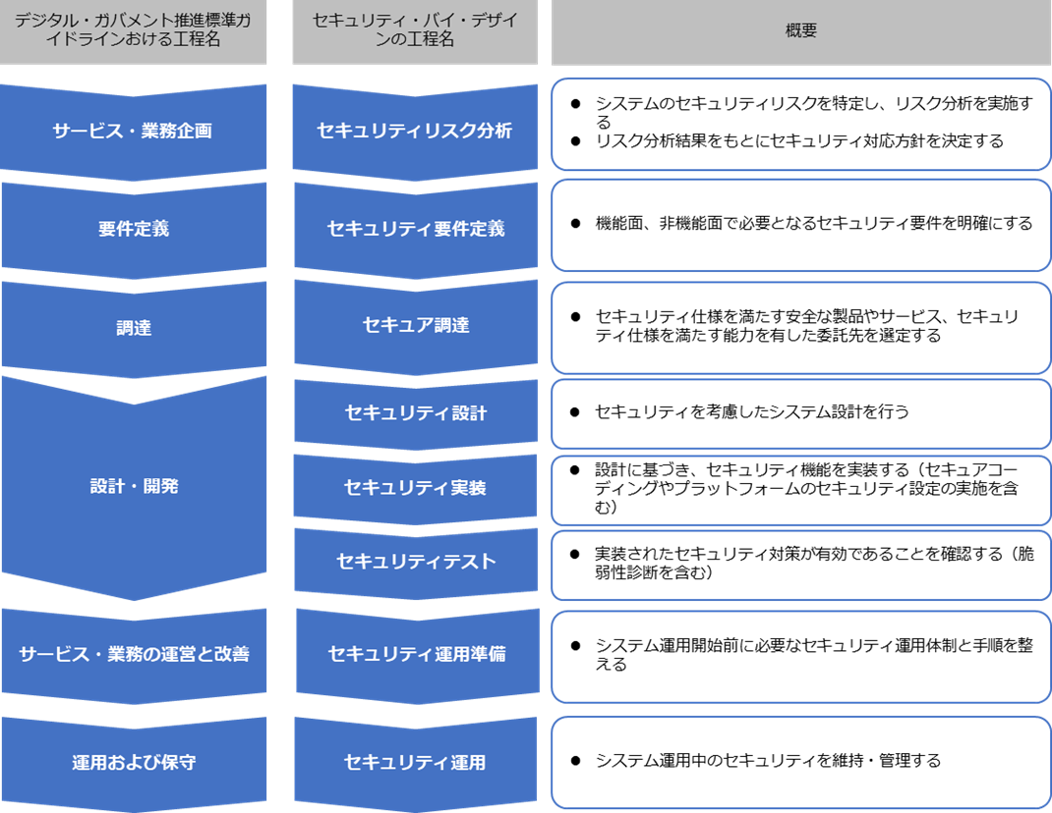
実施手順を適用するセキュリティ概念
第7編. ISMSの構築と対策基準の策定と実施手順【レベル3】
【参照：テキスト18-3-1.】
P322～P326
Security by Design
導入のメリット
手戻りが少なくなり、納期を守れる
コストを削減できる
保守性の高いソフトウェアができる
（システムも同様）

Slide 218

ゼロトラスト、境界防御モデル
第7編. ISMSの構築と対策基準の策定と実施手順【レベル3】
【参照：テキスト18-3-2.】
P326～P332
境界防御モデルとゼロトラストの違い

Slide 219

ゼロトラスト導入に向けた進め方
第7編. ISMSの構築と対策基準の策定と実施手順【レベル3】
【参照：テキスト18-3-2.】
P326～P332

Slide 220
ゼロトラストを実装するための主な技術要素
第7編. ISMSの構築と対策基準の策定と実施手順【レベル3】
【参照：テキスト18-3-2.】
P326～P332
ゼロトラストを実装するために必要な技術要素
CASB（Cloud Access Security Broker）
SWG（Secure Web Gateway）
ZTNA（Zero Trust Network Access）
FWaaS（Firewall as a Service）
SDP（Software Defined Perimeter）

Slide 221

ゼロトラスト、境界防御モデル
第7編. ISMSの構築と対策基準の策定と実施手順【レベル3】
【参照：テキスト18-3-3.】
P333～P335
SASE

Slide 222


ネットワーク制御
第7編. ISMSの構築と対策基準の策定と実施手順【レベル3】
【参照：テキスト18-3-4.】
P335～P338
SDN、SD-WAN
SDN | SD-WAN

Slide 223
セキュリティ統制（Security as a Service）
第7編. ISMSの構築と対策基準の策定と実施手順【レベル3】
【参照：テキスト18-3-5.】
P338～P344
セキュリティ統制を確立するためのセキュリティ要素
ネットワークセキュリティ
デバイスセキュリティ
アイデンティティセキュリティ
ワークロードセキュリティ
データセキュリティ
可視化と分析
自動化

Slide 224
インシデント対応
第7編. ISMSの構築と対策基準の策定と実施手順【レベル3】
【参照：テキスト18-4.】
P345～P348
インシデント発生時の対応
検知・初動対応
報告・発表
復旧・再発防止
フォレンジックの実施手順例
発生したインシデントの内容把握
発生したインシデントに関する対象物の決定
証拠保全を行う上で必要な情報の収集

Slide 225
第19章. セキュリティ対策の有効性評価
第7編. ISMSの構築と対策基準の策定と実施手順【レベル3】
内部監査
外部監査

Slide 226
内部監査
第7編. ISMSの構築と対策基準の策定と実施手順【レベル3】
【参照：テキスト19-1.】
P350
内部監査は、組織の情報セキュリティ管理が規定通りに運用され、効果的に機能しているかを内部的に確認・評価するプロセスのこと。
内部監査の進め方は「13-2-7. ISMS:9.パフォーマンス評価」を参照。
パフォーマンス評価 | 作成文書（例）
9.1 監視、測定、分析及び評価 （情報セキュリティのパフォーマンスとISMSの有効性の評価） | ISMS有効性評価表
9.2 内部監査 （ISMSの適合性、有効性についての監査） | 内部監査チェックリスト 内部監査計画書 内部監査結果報告書
9.3 マネジメントレビュー （トップマネジメントが、ISMSの有効性を評価する） | マネジメントレビュー報告書

Slide 227
外部監査
第7編. ISMSの構築と対策基準の策定と実施手順【レベル3】
【参照：テキスト19-2.】
P351～P352
外部監査は、第三者機関が、組織の情報セキュリティ管理が国際基準や既定に適合し、適切に運用されているかを独立した視点で確認・評価するプロセスのこと。
管理基準・監査基準
情報セキュリティ管理基準
  マネジメント基準
  管理策基準
情報セキュリティ監査基準
  一般基準
  実施基準
  報告基準

Slide 228
第20章. セキュリティ機能の実装と運用
第8編. 具体的な構築・運用の実践【レベル3】
セキュリティ機能の実装と運用
アジャイル開発

Slide 229
セキュリティ機能の実装と運用
第8編. 具体的な構築・運用の実践【レベル3】
【参照：テキスト20-1-1.】
P356～P363
デジタル・ガバメント推進標準ガイドライン概要
政府情報システム全般に関するドキュメント
文書番号 | タイトル
DS-100 | デジタル・ガバメント推進標準ガイドライン
DS-110 | デジタル・ガバメント推進標準ガイドライン解説書
DS-120 | デジタル・ガバメント推進標準ガイドライン実践ガイドブック
DS-121 | アジャイル開発実践ガイドブック
DS-130 | 標準ガイドライン群用語集

Slide 230
セキュリティ機能の実装と運用
第8編. 具体的な構築・運用の実践【レベル3】
【参照：テキスト20-1-1.】
P356～P363
デジタル・ガバメント推進標準ガイドライン概要
セキュリティに関するドキュメント
文書番号 | タイトル
DS-200 | 政府情報システムにおけるセキュリティ・バイ・デザインガイドライン
DS-201 | 政府情報システムにおけるセキュリティリスク分析ガイドライン～ベースラインと事業被害の組み合わせアプローチ～
DS-202 | CI／CDパイプラインにおけるセキュリティの留意点に関する技術レポート
DS-210 | ゼロトラストアーキテクチャ適用方針
DS-211 | 常時リスク診断・対処（CRSA）のエンタープライズアーキテクチャ（EA）

Slide 231
セキュリティ機能の実装と運用
第8編. 具体的な構築・運用の実践【レベル3】
【参照：テキスト20-1-1.】
P356～P363
デジタル・ガバメント推進標準ガイドライン概要
セキュリティに関するドキュメント
文書番号 | タイトル
DS-212 | ゼロトラストアーキテクチャ適用方針における属性ベースアクセス制御に関する技術レポート
DS-220 | 政府情報システムにおけるサイバーセキュリティフレームワーク導入に関する技術レポート
DS-221 | 政府情報システムにおける脆弱性診断導入ガイドライン
DS-231 | セキュリティ統制のカタログ化に関する技術レポート

Slide 232
セキュリティ機能の実装と運用
第8編. 具体的な構築・運用の実践【レベル3】
【参照：テキスト20-1-1.】
P356～P363
デジタル・ガバメント推進標準ガイドライン概要
クラウドサービスに関するドキュメント
文書番号 | タイトル
DS-310 | 政府情報システムにおけるクラウドサービスの適切な利用に係る基本方針
データ連携に関するドキュメント
文書番号 | タイトル
DS-400 | 政府相互運用性フレームワーク（GIF）

Slide 233
セキュリティ機能の実装と運用
第8編. 具体的な構築・運用の実践【レベル3】
【参照：テキスト20-1-1.】
P356～P363
デジタル・ガバメント推進標準ガイドライン概要
トラストに関するドキュメント
文書番号 | タイトル
DS-500 | 行政手続におけるオンラインによる本人確認の手法に関するガイドライン
DS-531 | 処分通知等のデジタル化に係る基本的な考え方
その他ドキュメント
文書番号 | タイトル
DS-910 | 安全保障等の機微な情報等に係る政府情報システムの取扱い

Slide 234
セキュリティ機能の実装と運用
第8編. 具体的な構築・運用の実践【レベル3】
【参照：テキスト20-1-1.】
P356～P363
デジタル・ガバメント推進標準ガイドライン
プロジェクトの管理
予算および執行
サービス・業務企画
要件定義
調達
設計・開発
サービス・業務の運営と改善
運用および保守
システム監査

Slide 235
プロジェクトの管理
第8編. 具体的な構築・運用の実践【レベル3】
【参照：テキスト20-1-2.】
P363～P370
プロジェクト管理活動の全体の流れ
プロジェクトの立ち上げ、初動
プロジェクト計画書などの作成
プロジェクトのモニタリング
プロジェクトの終結
プロジェクトの目標設定におけるポイント
顧客が困っていること（受領連絡までの時間）への対応を優先
顧客や注文内容の異なりを捉え、個々のニーズへ対応（大量注文）
顧客目線で事前、事後の作業も改善（顧客確認）
小さく始める。そして、軌道修正しながら最終目標へ到達する
（段階的なKPI）

Slide 236
プロジェクトの管理
第8編. 具体的な構築・運用の実践【レベル3】
【参照：テキスト20-1-2.】
P363～P370
「KGI」「CSF」「KPI」の定義と関係
重要目標達成指標（KGI：Key Goal Indicator）
重要成功要因（CSF：Critical Success Factor）
重要成果指標（KPI：Key Performance Indicator）
セキュリティ機能を実装・運用するためのポイント
多数の事業者間をまたいだシステム障害が発生するリスクへの対応
個人情報などの重要情報が漏えいするリスクへの対応

Slide 237
予算および執行
第8編. 具体的な構築・運用の実践【レベル3】
【参照：テキスト20-1-3.】
P370～P379
予算活動の全体の流れ
予算のための稟議（予算要求）の事前準備
見積り依頼
見積りの精査
予算のための稟議（予算要求）に必要な資料の準備
概要要求に向けた調整
予算執行について
セキュリティ機能を実装・運用するためのポイント
情報システムを構成する製品のサポート終了に付随する経費の考慮
人事異動時の引続き不足を防ぐこと

Slide 238
サービス・業務企画
第8編. 具体的な構築・運用の実践【レベル3】
【参照：テキスト20-1-4.】
P379～P384
サービス・業務企画の全体の流れ
サービス・業務企画の開始準備
利用者視点でのニーズ把握
業務の現状把握
サービス・業務企画内容の検討
軌道修正
新しい業務要件の定義
セキュリティ機能を実装・運用するためのポイント
デジタル技術を徹底的に活用する

Slide 239
要件定義
第8編. 具体的な構築・運用の実践【レベル3】
【参照：テキスト20-1-5.】
P385～P393
要件定義の全体の流れ
要件定義の事前準備
RFIの実施
要件定義の全体像
機能要件の定義
新しい非機能要件の定義
要件定義終了後の対応
要件定義プロセスにおけるFit＆Gap分析
業務要件の整理
パッケージソフトやSaaSの機能確認
フィット部分の特定（Fit）
ギャップ部分の特定（Gap）
コストとリスクの評価

Slide 240
要件定義
第8編. 具体的な構築・運用の実践【レベル3】
【参照：テキスト20-1-5.】
P385～P393
Fit＆Gap分析結果に基づく決定
決定 | 条件
そのまま導入 | フィット部分が大きくカスタマイズ不要な場合
部分的にカスタマイズして導入 | 小規模なギャップがあり、一部カスタマイズやプロセス変更で対応可能な場合
大幅なカスタマイズまたは導入中止 | キャップが大きく、コストやリスクが許容範囲を超えるような場合
セキュリティ機能を実装・運用するためのポイント
非機能要件における、情報セキュリティに関する事項について
想定されるリスクの概要と対策について
最低限記載すべき情報セキュリティ対策要件

Slide 241
調達
第8編. 具体的な構築・運用の実践【レベル3】
【参照：テキスト20-1-6.】
P393～P398
調達の全体の流れ
調達の事前準備
調達仕様書の作成
調達仕様書以外のドキュメント作成
調達手続きとプロジェクト管理
検収
セキュリティ機能を実装・運用するためのポイント
再委託先の情報セキュリティ対策に係る規定を確認すること

Slide 242
設計・開発
第8編. 具体的な構築・運用の実践【レベル3】
【参照：テキスト20-1-7.】
P398～P407
設計・開発の全体の流れ
設計・開発を開始するための事前準備
設計・開発の計画
設計・開発・テストの管理
見落としがちな活動に注意
新業務の運営を円滑に行うための準備
セキュリティ機能を実装・運用するためのポイント
テスト計画の策定
テストのレベルと種類
テストツールの活用

Slide 243
サービス・業務の運営と改善
第8編. 具体的な構築・運用の実践【レベル3】
【参照：テキスト20-1-8.】
P407～P412
サービス・業務の運営と改善の全体の流れ
新しいサービス・業務の事前準備
業務の定着と次の備え
業務の改善
セキュリティ機能を実装・運用するためのポイント
業務を外部委託する際の注意
インシデントの優先度つけ

Slide 244
運用および保守
第8編. 具体的な構築・運用の実践【レベル3】
【参照：テキスト20-1-9.】
P412～P420
運用および保守の全体の流れ
運用・保守を開始するための事前準備
運用・保守の計画
運用・保守の定着と次の備え
運用・保守の改善と業務の引継ぎ
セキュリティ機能を実装・運用するためのポイント
セキュリティ関連作業を定期的に確実に実施すること
セキュリティ対策会議の実施
情報システムのアカウントの管理

Slide 245
システム監査
第8編. 具体的な構築・運用の実践【レベル3】
【参照：テキスト20-1-10.】
P420～P423
システム監査の全体の流れ
システム監査の理解
システム監査計画と監査実施計画
システム監査の実施
指摘事項を踏まえた改善
セキュリティ機能を実装・運用するためのポイント
情報セキュリティ監査

Slide 246

アジャイル開発
第8編. 具体的な構築・運用の実践【レベル3】
【参照：テキスト20-2-1.】
P424～P425
アジャイル開発の概要

Slide 247

アジャイル開発
第8編. 具体的な構築・運用の実践【レベル3】
【参照：テキスト20-2-2.】
P425～P427
アジャイル開発の実施ポイント

Slide 248
第21章. 人的、組織的、技術的、物理的対策の実施手順に基づいた実施
第8編. 具体的な構築・運用の実践【レベル3】
ECサイトの構築とセキュリティ機能の実装と運用

Slide 249
ECサイトの構築とセキュリティ機能の実装と運用
第8編. 具体的な構築・運用の実践【レベル3】
【参照：テキスト21-1.】
P429～P430
ECサイト導入における全体概要
デジタル・ガバメント推進標準ガイドラインに準拠させた場合
ステップ | 概要
サービス・業務企画 | 事業目的とサービスの具体的な方向性を決める
要件定義 | サービスの実現に必要な機能/非機能の要件を定義する
調達 | 開発に必要なリソースの調達
設計・開発 | プロジェクトの計画立案と管理
サービス・業務の運営と改善 | 運営しながら改善
運用および保守 | 安定稼動の維持と継続的改善
※セキュリティ要件は、「要件定義」のフェーズで決定する。

Slide 250
サービス・業務企画
第8編. 具体的な構築・運用の実践【レベル3】
【参照：テキスト21-1-1.】
P430～P434
利用者視点でのニーズ把握
ペルソナ分析を活用し、仮想顧客の特徴を具体化することで、利用者が抱える課題等を浮き彫りにし、具体性の高いアイデアを創出する。
ペルソナ分析を活用した、サービス・業務企画のステップ
ターゲットとなる利用者に関する情報を収集する
収集した情報を分析し、グルーピングする
グルーピングした情報から利用者像を具現化、ペルソナを作成
業務の現状把握
サービス・業務企画内容の検討

Slide 251
サービス・業務企画
第8編. 具体的な構築・運用の実践【レベル3】
【参照：テキスト21-1-1.】
P430～P434
業務の現状分析とフロー作成の重要性
現状把握の目的
複数の関係者が理解しやすい形で業務の状況を共有する。
業務フローとは
誰が、何を、どの順番で実施しているかを視覚的に示すツール
  現行フロー（AsIs）：現在の業務内容を可視化
  将来フロー（ToBe）：企画後の業務の変化点を明記
  ポイント：関係者にわかりやすい形式で表記する
例
実店舗での購入フロー（テキスト P433 図84 参照）
ECサイトでの購入フロー（テキスト P434 図85 参照）

Slide 252
要件定義
第8編. 具体的な構築・運用の実践【レベル3】
【参照：テキスト21-1-2.】
P434～P482
一貫性を持った要件定義書の作成
プロジェクト管理や契約合意の基盤となる。
誤った定義や曖昧な表現は後続工程に重大な影響が出る。
要件定義のポイント
用語の統一
業務要件の整合性
箇条書きで簡潔に
機能要件の定義
機能
画面
帳票
データ
外部インターフェース

Slide 253
要件定義
第8編. 具体的な構築・運用の実践【レベル3】
【参照：テキスト21-1-2.】
P434～P482
機能に関する事項
機能とは、システムが何をしてくれるか。
＜テキスト P435 参照＞
画面に関する事項
画面とは、システムとやり取りをするための「窓口」のこと。
＜テキスト P436 参照＞
帳票に関する事項
帳票とは、システムから出力される書類のこと。
＜テキスト P436 参照＞

Slide 254
要件定義
第8編. 具体的な構築・運用の実践【レベル3】
【参照：テキスト21-1-2.】
P434～P482
データに関する事項
データとは、システムが扱う情報のこと。
＜テキスト P437 参照＞
外部インターフェースに関する事項
外部インターフェースとは、システム同士が連携し情報をやり取りする仕組みのこと。
＜テキスト P437 参照＞

Slide 255
要件定義
第8編. 具体的な構築・運用の実践【レベル3】
【参照：テキスト21-1-2.】
P434～P482
非機能要件の定義
情報セキュリティに関する事項
ユーザビリティおよびアクセシビリティに関する事項
システム方式に関する事項
規模に関する事項
性能に関する事項
信頼性に関する事項
拡張性に関する事項
上位互換性に関する事項
中立性に関する事項
継続性に関する事項
情報システム稼動環境に関する事項
テストに関する事項
移行に関する事項
引継ぎに関する事項
教育に関する事項
運用に関する事項
保守に関する事項

Slide 256
要件定義
第8編. 具体的な構築・運用の実践【レベル3】
【参照：テキスト21-1-2.】
P434～P482
情報セキュリティに関する事項
情報セキュリティとは、システムに保存されたデータや情報を守るための仕組みやルールのこと。
セキュリティ要件の決める流れ
  リスクアセスメントを実施する。
  必要な管理策を決定する。
  セキュリティ要件を決める。
    IPAが提供しているガイドラインでは、次の3つのレベルで定めている。
      必須
      必要
      推奨
セキュリティ対策要件（構築時）は、テキストP443～P450参照。

Slide 257
要件定義
第8編. 具体的な構築・運用の実践【レベル3】
【参照：テキスト21-1-2.】
P434～P482
ユーザビリティおよびアクセシビリティに関する事項
ユーザビリティとは？
使いやすさのこと。
アクセシビリティとは？
誰でも目的の情報にたどり着けるか。
＜テキスト P450 参照＞
システム方式に関する事項
システム方式とは？
システムがどのように動作するか、そのために必要なツールや技術をどう使うかを決めるもの。
＜テキスト P451 参照＞

Slide 258
要件定義
第8編. 具体的な構築・運用の実践【レベル3】
【参照：テキスト21-1-2.】
P434～P482
規模に関する事項
規模とは？
システムがどれくらいのユーザーに使われるか。
どれくらいの情報量を扱うか。
＜テキスト P452 参照＞
性能に関する事項
性能とは？
システムが快適に利用できるか。
＜テキスト P452 参照＞
信頼性に関する事項
信頼性とは？
システムがどれだけ安定して動くか。
＜テキスト P453 参照＞

Slide 259
要件定義
第8編. 具体的な構築・運用の実践【レベル3】
【参照：テキスト21-1-2.】
P434～P482
拡張性に関する事項
拡張性とは？
性能低下を感じた時に、どのように拡張を実施し、性能を確保するか。
＜テキスト P453 参照＞
上位互換性に関する事項
上位互換性とは？
ソフトウェアの新しいバージョンが、古いバージョンの機能やデータを問題なく使えるか。
＜テキスト P454 参照＞
中立性に関する事項
中立性とは？
システムが特定の会社や製品に依存しないようにすること。
＜テキスト P455 参照＞

Slide 260
要件定義
第8編. 具体的な構築・運用の実践【レベル3】
【参照：テキスト21-1-2.】
P434～P482
継続性に関する事項
継続性とは？
システムが問題や災害が起こったときにも、できるだけ早く復旧して
再び使えるようにするための能力のこと。
＜テキスト P455 参照＞
情報システム稼働環境に関する事項
情報システム稼働環境とは？
システムが実際に動くために必要なすべての要素のこと。
＜テキスト P456 参照＞
テストに関する事項
テストとは？
システムが設計通りに動作するか、不具合がないかチェックすること。
＜テキスト P457 参照＞

Slide 261
要件定義
第8編. 具体的な構築・運用の実践【レベル3】
【参照：テキスト21-1-2.】
P434～P482
移行に関する事項
移行とは？
現在使っているシステムやデータを新しいシステムに引き継いで移動させる作業のこと。
＜テキスト P458 参照＞
引継ぎに関する事項
引継ぎとは？
現在の担当者や事業者が行っている作業や業務を、次の担当者や事業者にスムーズに渡すための作業のこと。
＜テキスト P458 参照＞

Slide 262
要件定義
第8編. 具体的な構築・運用の実践【レベル3】
【参照：テキスト21-1-2.】
P434～P482
教育に関する事項
教育とは？
システムの利用者がそのシステムを正しく理解し、効率的に使うために行う研修やトレーニングのこと。
＜テキスト P460 参照＞
運用に関する事項
運用とは？
情報システムが常に正常に動き続けるように維持・管理すること。
＜テキスト P461 参照＞
保守に関する事項
保守とは？
システムの現状の機能を維持しつつ問題を修正する作業のこと。
＜テキスト P467 参照＞

Slide 263
要件定義
第8編. 具体的な構築・運用の実践【レベル3】
【参照：テキスト21-1-2.】
P434～P482
SaaS型サービスの選定基準と利用時に必要となる対策
SaaS型サービスとは？
SaaS（Software as a Service）は、インターネットを通じて使うソフトウェアのことです。
＜テキスト P468 参照＞
Fit&Gap 分析
Fit&Gap分析とは？
SaaSやパッケージソフトを導入する際に、自社の業務要件にどれだけ合っているかと、どこが合わないかを認識するためのプロセスのこと。
＜テキスト P469 参照＞

Slide 264
要件定義
第8編. 具体的な構築・運用の実践【レベル3】
【参照：テキスト21-1-2.】
P434～P482
Fit&Gap分析の実施方法（例）
現状分析
＜テキスト P470 参照＞
SaaS,パッケージソフトウェアの機能調査
＜テキスト P471 参照＞
比較分析
＜テキスト P471 参照＞
ギャップへの対応検討
＜テキスト P478 参照＞
費用対効果の分析
＜テキスト P479 参照＞
実施計画の策定
＜テキスト P480 参照＞

Slide 265
調達
第8編. 具体的な構築・運用の実践【レベル3】
【参照：テキスト21-1-3.】
P482～P487
調達仕様書の作成方法
調達仕様書とは？
プロジェクトに必要な製品やサービスを外部の事業者から調達するときに、発注者側（自分たち）が何を求めているか、どんな条件があるかを詳しくまとめたドキュメントのこと。
調達仕様書を作成するときに、特に注意が必要なポイント
調達の意図や目的を正しく伝える
作業内容・納品物を関連付けて網羅的に記載する
外部事業者の具体的な作業内容を明確にする
作業の実施体制を明確にする
成果物の取扱いに注意する（知的財産権）
再委託に関する事項を定める
納品後に不具合が発覚したときの責任を明確にする
（契約不適合責任）

Slide 266
調達
第8編. 具体的な構築・運用の実践【レベル3】
【参照：テキスト21-1-3.】
P482～P487
適正な価格で最適な業者の選定
調達仕様書の明確化
透明性と公平性の維持
複数の見積り取得
３点見積りとは
プロジェクトやタスクの時間やコストを予測するための方法の一つ。
3つの異なるシナリオに基づいて予測を行います。それぞれのシナリオは以下の通り
シナリオ | 概要
楽観値 | 最も良い条件がそろった場合の最低コスト
最頻値 | 一般的な条件で進行した場合の予測コスト
悲観値 | 最悪の状況が発生した場合の最高コスト

Slide 267
設計・開発
第8編. 具体的な構築・運用の実践【レベル3】
【参照：テキスト21-1-4.】
P488～P490
設計・開発の計画
「設計・開発実施要領」の作成
「設計・開発実施計画書」の作成
＜テキスト P488 参照＞
設計・開発・テストの管理
単体テスト
結合テスト
総合テスト
受入テスト
＜テキスト P489 参照＞

Slide 268
サービス・業務の運営と改善
第8編. 具体的な構築・運用の実践【レベル3】
【参照：テキスト21-1-5.】
P490～P495
業務の定着と次の備え
業務の定着とは？
新しい情報システムが導入された後、そのシステムを実際の業務でスムーズに使えるようにすること。
システムのリリースが近づいたら、従業員向けに教育を行い、業務マニュアルを使ってシステムの使い方や業務の流れなどの説明を実施する。
＜テキスト P490 参照＞
業務の改善
業務の改善とは？
サービスや業務を運営していく中で発生する問題や新しい情報をもとに、より良い運営方法を見つけていくプロセスのこと。
＜テキスト P494 参照＞

Slide 269
運用および保守
第8編. 具体的な構築・運用の実践【レベル3】
【参照：テキスト21-1-6.】
P495～P498
運用・保守の計画
運用・保守の計画とは？
システムが安定して動作し続けるように、日々の運用や修理・メンテナンスをどう進めるかを決める計画のこと。
＜テキスト P495 参照＞
運用・保守の改善と業務の引継ぎ
運用・保守の改善とは？
システムやその運用方法をより効率的に、より安全にするための取り組みのこと。
＜テキスト P497 参照＞

Slide 270
第22章. サイバーセキュリティ対策を実践するための知識とスキル
第9編. 組織として実践するためのスキル・知識と人材育成【レベル共通】
デジタルスキル標準（DSS）
ITスキル標準（ITSS）
ITSS＋（プラス）
ｉコンピテンシ ディクショナリ（iCD）

Slide 271

デジタルスキル標準（DSS）
第9編. 組織として実践するためのスキル・知識と人材育成【レベル共通】
【参照：テキスト22-1.】
P501

Slide 272


DXリテラシー標準（DSS-L）
第9編. 組織として実践するためのスキル・知識と人材育成【レベル共通】
【参照：テキスト22-1-1.】
P501～P509

Slide 273
DXリテラシー標準（DSS-L）
第9編. 組織として実践するためのスキル・知識と人材育成【レベル共通】
【参照：テキスト22-1-1.】
P501～P509
学習のゴール
要素 | ゴール
マインド・スタンス | 社会変化の中で新たな価値を生み出すために必要なマインド・スタンスを知り、自身の行動を振り返ることができること
Why（DXの背景） | 人々が重視する価値や社会・経済の環境がどのように変化しているか知っており、DXの重要性を理解していること
What（DXで活用されるデータ・技術） | DX推進の手段としてのデータやデジタル技術に関する最新の情報を知った上で、その発展の背景への知識を深めることができること
How（データ・技術の利活用） | データ・デジタル技術の活用事例を理解し、その実現のための基本的なツールの利用方法を身につけた上で、留意点などを踏まえて実際に業務で利用できること

Slide 274

DX推進スキル標準（DSS-P）
第9編. 組織として実践するためのスキル・知識と人材育成【レベル共通】
【参照：テキスト22-1-2.】
P509～P517

Slide 275

DX推進スキル標準（DSS-P）
第9編. 組織として実践するためのスキル・知識と人材育成【レベル共通】
【参照：テキスト22-1-2.】
P509～P517

Slide 276

DX推進スキル標準（DSS-P）
第9編. 組織として実践するためのスキル・知識と人材育成【レベル共通】
【参照：テキスト22-1-2.】
P509～P517
生成AIに関する事項

Slide 277

ITスキル標準（ITSS）
第9編. 組織として実践するためのスキル・知識と人材育成【レベル共通】
【参照：テキスト22-2.】
P518

Slide 278
ITスキル標準（ITSS）
第9編. 組織として実践するためのスキル・知識と人材育成【レベル共通】
【参照：テキスト22-2-2.】
P519～P524
キャリア
IT人材の成長や評価を行うための３つのポイント。
キャリアフレームワーク
職種ごとにレベルが分かれており、全11種類と35の専門分野がある。
＜テキストP519参照＞
職種の概要
それぞれの職種がどんな仕事かの説明。
＜テキストP520参照＞
達成度指標
各人の経験や実績に基づいて7段階に評価する。
＜テキストP523参照＞

Slide 279
ITスキル標準（ITSS）
第9編. 組織として実践するためのスキル・知識と人材育成【レベル共通】
【参照：テキスト22-2-3.】
P524～P527
スキル
IT人材が必要とする能力や技術。
スキルディクショナリ
ITスキル標準で定義されたすべてのスキルや知識を網羅している。
スキル領域とスキル熟練度
職種ごとにスキルや知識の整理を行い、それぞれのレベルを示している。
研修ロードマップ
職種ごとに必要なスキルを習得するための研修科目を明示している。

Slide 280
ITSS＋（プラス）
第9編. 組織として実践するためのスキル・知識と人材育成【レベル共通】
【参照：テキスト22-3.】
P528～P538
従来のITスキル標準（ITSS）を拡張し、第４次産業革命に向けられて求められる新たな領域の新しいスキルをカバーするために策定された。
データサイエンス領域
大量のデータを分析し、その結果を仕事で活用するために必要なタスクやスキルをまとめたもの。＜テキストP528参照＞
アジャイル開発領域
アジャイル開発のスキルを高めるための分野。＜テキストP531参照＞
IoTソリューション領域
IoT技術に必要なスキルを高めるための分野。＜テキストP532参照＞
セキュリティ領域
企業のセキュリティ対策に必要なスキルや知識を整理・評価するための枠組み。＜テキストP533参照＞

Slide 281

ｉコンピテンシ ディクショナリ（iCD）
第9編. 組織として実践するためのスキル・知識と人材育成【レベル共通】
【参照：テキスト22-4.】
P539～P544
ｉコンピテンシ ディクショナリの考え方
企業やIT技術者が人材育成やスキル向上のために使うツール。
「タスクディクショナリ」（仕事の一覧）と「スキルディクショナリ」（必要なスキルの一覧）で構成されている。

Slide 282

ｉコンピテンシ ディクショナリ（iCD）
第9編. 組織として実践するためのスキル・知識と人材育成【レベル共通】
【参照：テキスト22-4.】
P539～P544
「タスクディクショナリ」の考え方

Slide 283

ｉコンピテンシ ディクショナリ（iCD）
第9編. 組織として実践するためのスキル・知識と人材育成【レベル共通】
【参照：テキスト22-4.】
P539～P544
「スキルディクショナリ」の考え方

Slide 284

ｉコンピテンシ ディクショナリ（iCD）
第9編. 組織として実践するためのスキル・知識と人材育成【レベル共通】
【参照：テキスト22-4.】
P539～P544
ｉコンピテンシ ディクショナリ（iCD）の利活用の形態

Slide 285
第23章. 人材の知識とスキルの認定制度
第9編. 組織として実践するためのスキル・知識と人材育成【レベル共通】
Di-Lite
情報処理技術者試験
国際セキュリティ資格

Slide 286
Di-Lite
第9編. 組織として実践するためのスキル・知識と人材育成【レベル共通】
【参照：テキスト23-1.】
P546～P556
デジタル時代を生き抜くための基礎的なスキルセットで、次の３つの領域を指す。
IT・ソフトウェア領域
PCやスマートフォンや、ソフトウェアの使い方に関するスキル。
＜テキストP548参照＞
数理・データサイエンス領域
データ分析や、統計の基本を理解するためのスキル。
＜テキストP554参照＞
人工知能（AI）・ディープラーニング領域
AI技術の基本的な仕組みや考え方を理解するための知識。
＜テキストP555参照＞

Slide 287

情報処理技術者試験
第9編. 組織として実践するためのスキル・知識と人材育成【レベル共通】
【参照：テキスト23-2.】
P557～P569
安全なIT活用には全員の知識が必要。
知識を身につけてもらうための有効な手段の一つ。

Slide 288
情報処理技術者試験
第9編. 組織として実践するためのスキル・知識と人材育成【レベル共通】
【参照：テキスト23-2.】
P557～P569
情報セキュリティマネジメント試験
＜テキストP560参照＞
基本情報技術者試験
＜テキストP562参照＞
応用情報技術者試験
＜テキストP562参照＞
各分野スペシャリスト試験
＜テキストP563参照＞
情報処理安全確保支援士試験
＜テキストP566参照＞

Slide 289
国際セキュリティ資格
第9編. 組織として実践するためのスキル・知識と人材育成【レベル共通】
【参照：テキスト23-2.】
P557～P569
CISSP（Certified Information System Security Professional）
＜テキストP567参照＞
CISM（Certified Information Security Manager）
＜テキストP568参照＞
CISA（Certified Information System Auditor）
＜テキストP568参照＞

Slide 290
第24章. 各種人材育成カリキュラム
第9編. 組織として実践するためのスキル・知識と人材育成【レベル共通】
プラス・セキュリティ知識補充講座 カリキュラム例
ITスキル標準モデルカリキュラム【ITスキル標準V3（レベル1）】
マナビDX

Slide 291
プラス・セキュリティ知識補充講座
第9編. 組織として実践するためのスキル・知識と人材育成【レベル共通】
【参照：テキスト24-1.】
P571～P573
カリキュラム構成と目標
経営層（経営層全体）
サイバーセキュリティ動向が自社リスクに与える影響を正確に把握する
リスクを考慮して、セキュリティ体制や投資を適切に決定・指示する
インシデント時に迅速で適切な経営判断と指示を行う
デジタル化推進部門の部課長級マネジメント層
サイバーセキュリティの動向が自部署や事業に与える影響を正確に理解する
自部署で実施中のセキュリティ対策の状況を把握する
経営層が適切な判断をできるよう、影響と現状を説明・報告する
社内外（情報システム部門やベンダー）とスムーズにコミュニケーションを取る

Slide 292
プラス・セキュリティ知識補充講座
第9編. 組織として実践するためのスキル・知識と人材育成【レベル共通】
【参照：テキスト24-1.】
P571～P573
対象別の目標・到達レベル

Slide 293
プラス・セキュリティ知識補充講座
第9編. 組織として実践するためのスキル・知識と人材育成【レベル共通】
【参照：テキスト24-1-1.】
P573～P575
経営層向けカリキュラム例
単元 | 目標 | 到達レベル
１．基礎知識 | 経営層として、提案や施策の妥当性を判断するために必要な知識を習得する | 関係者との円滑なコミュニケーションができる程度の概念と用語を理解する
２．脅威と対策 | 主要な脅威を事業リスクとして適切に把握する能力を身につける | 脆弱性が完全に排除できないことを理解し、最新の脅威への対応と被害想定を行う力を養う
３．投資 | セキュリティリスクが企業価値に与える影響を理解し、適切な対策と投資を判断する | リスクを特定し、優先順位を設定して、必要な体制や人材を確保・育成する 提示されたセキュリティ対策案の妥当性を経営層として判断する
４．ステークホルダーとの関係 | インシデント対応を理解し、企業価値を守るための準備を具体的にイメージする | 対策方針について外部と意見交換や説明ができるレベルの理解を持つ

Slide 294
プラス・セキュリティ知識補充講座
第9編. 組織として実践するためのスキル・知識と人材育成【レベル共通】
【参照：テキスト24-1-2.】
P575～P577
部課長向けカリキュラム例
単元 | 目標 | 到達レベル
１．基礎知識（初級編） | 部門管理者として必要なデジタル化推進に関する最低限の知識を学ぶ | デジタルシステムやインターネットのセキュリティ対策に関する基本知識を身につける
１．基礎知識（中級編） | 部門管理者として適切な判断を行うために必要な知識を認識する | サイバーセキュリティに関する基本的な用語と概念を習得し、ベンダーと実務的な対話ができるレベルに達する
２．脅威と対策 | 主要な脅威を事業リスクとして適切に理解する能力を身につける | 脆弱性を完全には排除できないことを理解し、最新の脅威への対応と被害の想定を行えるようになる

Slide 295
プラス・セキュリティ知識補充講座
第9編. 組織として実践するためのスキル・知識と人材育成【レベル共通】
【参照：テキスト24-1-2.】
P575～P577
部課長向けカリキュラム例
単元 | 目標 | 到達レベル
３．投資 | サイバーセキュリティリスクの管理に必要な概念と具体的な行動を理解する | 部署のリスクを特定し、優先順位を設定し、体制や要員の確保・育成を進める 提示されたセキュリティ対策案の妥当性を判断する能力を持つ
４．ステークホルダーとの関係 | サイバーセキュリティ対策やインシデント対応を理解し、情報開示や連絡を効果的に実践する | 自部署の対策に関する社内外の情報収集や協議を実務レベルで実施できるようになる
５．関連法令 | サイバーセキュリティに関する法律や基準を実用的に理解する | デジタル化における取組で必要な法律や基準を意識して対応する

Slide 296

ITスキル標準モデルカリキュラム
第9編. 組織として実践するためのスキル・知識と人材育成【レベル共通】
【参照：テキスト24-2.】
P578～P582
ITスキル標準モデルカリキュラムの構成

Slide 297
ITスキル標準モデルカリキュラム
第9編. 組織として実践するためのスキル・知識と人材育成【レベル共通】
【参照：テキスト24-2.】
P578～P582
ITスキル標準モデルカリキュラムの構成

Slide 298
プラス・セキュリティ知識補充講座
第9編. 組織として実践するためのスキル・知識と人材育成【レベル共通】
【参照：テキスト24-2.】
P578～P582
コース概要
科目名 | 概要 | 受講対象者／受講前提 | シラバス
IT入門（１） | 経営戦略、システム開発ライフサイクル、プロジェクト・サービスマネジメント、システム監査の基礎を学ぶ | ITスキル標準レベル1を目指す者 | テキストP580参照
IT入門（２） | デジタル化、アルゴリズム、ハードウェア、ソフトウェア、ネットワーク、データベース、セキュリティの基礎知識を学ぶ | ITスキル標準レベル1を目指し、「IT入門（1）」修了または同等の知識を有する者 | テキストP581参照
パーソナルスキル入門 | チームワーク、コミュニケーション、プレゼン、論理的思考、ビジネスマナー、IT活用に必要なスキルを学ぶ | ITスキル標準レベル1を目指し、高校卒業程度の知識を有する者（前提科目なし） | テキストP582参照

Slide 299
マナビDX
第9編. 組織として実践するためのスキル・知識と人材育成【レベル共通】
【参照：テキスト24-3.】
P583～P586
紹介されている講座
厳選された信頼できる講座
種類が豊富
受講料支援のある講座も掲載
リスキリングにも活用
デジタルリテラシー講座
デジタル実践講座
サイバーセキュリティ関連講座
特定のスキルに特化した講座

Slide 300
マナビDX
第9編. 組織として実践するためのスキル・知識と人材育成【レベル共通】
【参照：テキスト24-3.】
P583～P586
講座のレベル

Slide 301
マナビDX
第9編. 組織として実践するためのスキル・知識と人材育成【レベル共通】
【参照：テキスト24-3.】
P583～P586
マナビDXでの学び方
Point1 キーワードやカテゴリで検索可能
    キーワードから探す
    スキルやロールから探す
    マナビＤＸオススメから探す
Point2 自分の「お気に入り」や「学習プラン」の作成が可能
    「お気に入り」への登録
    「学習プラン」による計画的な学習の実現
Point3 講座は「デジタルスキル標準（DSS）」と紐づけ
    「デジタルスキル標準（DSS）」を理解し活用する
Point4 最先端の新技術にも対応

Slide 302
第25章. スキルと知識を持った人材育成・人材確保方法
第9編. 組織として実践するためのスキル・知識と人材育成【レベル共通】
「プラス・セキュリティ」の実施計画例
「リスキリング」「チェンジマインド」の実施計画例

Slide 303
「プラス・セキュリティ」の実施計画例
第9編. 組織として実践するためのスキル・知識と人材育成【レベル共通】
【参照：テキスト25-1.】
P588～P595
前提条件
中小企業を対象とし、セキュリティ専門家が社内に存在しない。
目標の明確化 ＜テキストP588参照＞
学習方法の検討 ＜テキストP589参照＞
    専門家の活用
    オンライン学習の活用
    内部研修の実施
受講者の準備 ＜テキストP589参照＞
    受講の要否判定
    事前アンケートの実施

Slide 304
「プラス・セキュリティ」の実施計画例
第9編. 組織として実践するためのスキル・知識と人材育成【レベル共通】
【参照：テキスト25-1.】
P588～P595
カリキュラムの実施 ＜テキストP590参照＞
    オンライン研修の実施
    集合講習の実施
    演習の実施
結果の評価と報告 ＜テキストP591参照＞
    結果のフィードバック
    最終報告書の作成
ガントチャートの作成＜テキストP591参照＞
    進捗確認とスケジュール管理
    リソースの効率的な活用と調整
    リスクの早期特定と対応策の準備

Slide 305
「リスキリング」「チェンジマインド」の実施計画例
第9編. 組織として実践するためのスキル・知識と人材育成【レベル共通】
【参照：テキスト25-2-1.】
P596～P601
「ITスキル標準」の実施計画例
目標の明確化
＜テキストP596参照＞
目標達成に必要な作業を洗い出す
＜テキストP596参照＞
学習内容の詳細化
＜テキストP597参照＞
学習方法の選定
＜テキストP600参照＞
学習の進行と進捗管理
＜テキストP601参照＞
フィードバック収集とフォローアップの実施
＜テキストP601参照＞

Slide 306
「リスキリング」「チェンジマインド」の実施計画例
第9編. 組織として実践するためのスキル・知識と人材育成【レベル共通】
【参照：テキスト25-2-2.】
P601～P617
「デジタルスキル標準」の実施計画例
DXリテラシー標準
学習内容の検討
＜テキストP602参照＞
学習方法の選定
＜テキストP604参照＞
学習計画の策定
＜テキストP604参照＞
学習の実施
＜テキストP605参照＞
フィードバックの収集とフォローアップ
＜テキストP606参照＞

Slide 307
「リスキリング」「チェンジマインド」の実施計画例
第9編. 組織として実践するためのスキル・知識と人材育成【レベル共通】
【参照：テキスト25-2-2.】
P601～P617
「デジタルスキル標準」の実施計画例
DX推進スキル標準
現状分析と目標設定
＜テキストP608参照＞
学習計画の作成
＜テキストP610参照＞
学習計画の周知と実施準備
＜テキストP615参照＞
学習の実行
＜テキストP616参照＞
フィードバックと進捗管理
＜テキストP616参照＞
学習プランの調整
＜テキストP616参照＞
成果の評価とフィードバック
＜テキストP617参照＞
フォローアップと継続学習
＜テキストP617参照＞

Slide 308
第26章. エグゼクティブサマリー
第10編. 全体総括
全体要旨
テキストの活用ポイント

Slide 309
全体要旨
第10編. 全体総括
【参照：テキスト26-1.】
P620～P622
テキストの概要
第１編 サイバーセキュリティを取り巻く背景【レベル共通】
（第1章～第4章）
第２編 中小企業に求められるデジタル化の推進とサイバーセキュリティ
対策 【レベル共通】
（第5章～第6章）
第３編 これからの企業経営で必要なIT活用とサイバーセキュリティ対策
【レベル共通】
（第7章～第8章）
第４編 セキュリティ事象に対応して組織として策定すべき対策基準と
具体的な実施 【レベル１】
（第9章）

Slide 310
全体要旨
第10編. 全体総括
【参照：テキスト26-1.】
P620～P622
テキストの概要
第５編 各種ガイドラインを参考にした対策の実施【レベル２】
（第10章）
第６編 ISMSなどのフレームワークの種類と活用法の紹介【レベル３】
（第11章～第12章）
第７編 ISMSの構築と対策基準の策定と実施手順【レベル３】
（第13章～第19章）
第８編 具体的な構築・運用の実践【レベル３】
（第20章～第21章）
第９編 組織として実践するためのスキル・知識と人材育成【レベル共通】
（第22章～第25章）

Slide 311
テキスト活用のポイント
第10編. 全体総括
【参照：テキスト26-2.】
P623～P627
ポイントの再認識
  DX推進の考え方の把握：＜テキストP623参照＞
  セキュリティ対策の全容の認識：＜テキストP624参照＞
  自組織でのセキュリティ対策の実施項目の認識：＜テキストP625参照＞
  自組織としての実践準備：＜テキストP625参照＞
関係者との共有
＜テキストP626参照＞
社内体制の確立
＜テキストP626参照＞
セキュリティ対策の実践
＜テキストP627参照＞

Slide 312
第27章. 各章のポイント
第10編. 全体総括
第1章～第25章

Slide 313
第１章 デジタル時代の社会とIT情勢
第10編. 全体総括
【参照：テキスト27-1.】
P629～P630
要旨
1-1. デジタル時代の社会変革とIT情勢の関係性
  社会の現状と今後の同行（Society5.0）
  DXとは
  生成AIとは

Slide 314
第１章 デジタル時代の社会とIT情勢
第10編. 全体総括
【参照：テキスト27-1.】
P629～P630
認識していただきたい実施概要
中小企業のDX推進とビジネス発展の重要性
  中小企業は限られたリソースの中でDXを推進し、新たなサービスを創造することで、急速に変化するビジネス環境に対応し、ビジネスを発展させることが重要です。
デジタル技術活用とセキュリティ対策の必要性
  データやデジタル技術を効果的に活用するためには最新技術の知識と専門人材が必要であり、安全に利用するために適切なセキュリティ対策を実施することが重要です。
生成AI利用時の情報漏えいリスク管理
  生成AIは業務効率化に役立ちますが、パブリックな生成AIでは情報漏えいのリスクがあるため、機密情報を入力しないように注意して活用することが重要です。

Slide 315
第２章 サイバーセキュリティの基礎知識
第10編. 全体総括
【参照：テキスト27-2.】
P631～P633
要旨
2-1. 導入済みと想定するセキュリティ対策機能
  UTM（Unified Threat Management）
  EDR（Endpoint Detection and Response）
2-2. SECURITY ACTION（セキュリティ対策自己宣言）
  情報セキュリティ5か条
  情報セキュリティ自社診断
  情報セキュリティ基本方針
2-3. サイバーセキュリティアプローチ方法
  Lv1. クイックアプローチ
  Lv2. ベースラインアプローチ
  Lv3. 網羅的アプローチ

Slide 316
第２章 サイバーセキュリティの基礎知識
第10編. 全体総括
【参照：テキスト27-2.】
P631～P633
認識していただきたい実施概要
「SECURITY ACTION」制度の活用
  中小企業が情報セキュリティ対策に取り組む宣言として「SECURITY ACTION」を導入し、従業員の意識向上と対外的信頼の向上に有効である。
サイバーセキュリティ脅威への3つのアプローチ
  サイバーセキュリティの脅威に対処するために、効果的な3種類のアプローチが存在する。

Slide 317
第３章 デジタル社会の方向性と現実に向けた国の方針
第10編. 全体総括
【参照：テキスト27-3.】
P634～P636
要旨
3-1. 国の基本方針および実施計画の要約
  （さまざまな分野における）DXの推進
  デジタル・ガバメントの強化
  サイバーセキュリティの強化
3-2. 政府機関が目指す社会の方向性とサイバーセキュリティ課題
  デジタル社会を実現していくための7つの戦略的な政策
  各分野における基本的な施策
  Society5.0
  DXの推進
  中小企業がDX推進における優位な点

Slide 318
第３章 デジタル社会の方向性と現実に向けた国の方針
第10編. 全体総括
【参照：テキスト27-3.】
P634～P636
認識していただきたい実施概要
政府の基本方針や社会実現計画を通じたIT・デジタル・サイバーセキュリティの学習
  国の基本方針や社会実現計画を通じて、IT、デジタル、サイバーセキュリティの方向性や課題を学ぶ。
中小企業の優位性を活かした積極的なDXの重要性
  中小企業特有の強みを理解し、積極的にデジタルトランスフォーメーション（DX）に取り組むことが組織の成長に不可欠である。

Slide 319
第４章 サイバーセキュリティ戦略および関連法令
第10編. 全体総括
【参照：テキスト27-4.】
P637～P639
要旨
4-1. NISC：サイバーセキュリティ戦略
  サイバーセキュリティ戦略
  サイバーセキュリティ2024
4-2. 企業経営に重要なDX推進とセキュリティ確保の両立
  企業経営のためのサイバーセキュリティの考え方
  DX with Cybersecurity
4-3. 関連法令
  個人情報保護法
  GDPR（EU一般データ保護規則）

Slide 320
第10編. 全体総括
第４章 サイバーセキュリティ戦略および関連法令
【参照：テキスト27-4.】
P637～P639
認識していただきたい実施概要
国家レベルのサイバーセキュリティ戦略の理解
  サイバーセキュリティ戦略によって、国家レベルでのサイバーセキュリティの確保に向けた方針や目標が設定されていることを理解する。
サイバーセキュリティ対策を経営理念と位置付ける重要性
  サイバーセキュリティ対策の支出を経営に必要な投資と捉え、積極的に取り組むことが重要である。
専門知識がなくてもセキュリティ意識を持つことの重要性
  DX推進と並行して、ITやセキュリティの専門知識がなくても、業務遂行時にセキュリティを意識し、必要な対策能力を身につけること（プラス・セキュリティ）が重要である。
個人情報の適切な取扱いに関する法令遵守
  個人情報保護法やGDPRなどのサイバーセキュリティ関連法令に基づき、個人情報をセキュリティレベルの高い情報として適切に取扱うこと。

Slide 321
第５章 事例を知る：重大なインシデント発生から課題解決まで
第10編. 全体総括
【参照：テキスト27-5.】
P640～P642
要旨
5-1. 情報セキュリティの概要
  情報セキュリティ白書
  情報セキュリティ10大脅威
5-2. 重大インシデント事例から学ぶ課題解決
  IoTデバイスへの攻撃
  サプライチェーンを介した標的型メール攻撃
  テレワーク環境での情報漏えい
  ランサムウェアへの感染
5-3. 実際の被害事例から見るケーススタディー
  インシデント事例を通じたベストプラクティスの紹介

Slide 322
第５章 事例を知る：重大なインシデント発生から課題解決まで
第10編. 全体総括
【参照：テキスト27-5.】
P640～P642
認識していただきたい実施概要
情報セキュリティ白書や10大脅威の活用
  最新の脆弱性や脅威情報、攻撃の傾向・手法を把握し、適切な予防策や対策を講じることができる。
過去インシデント事例からの学び
  過去の事例をもとに脅威対応策を策定し、リスク戦略の改善やセキュリティ意識の向上を図り、将来のインシデントに適切に対応できる。

Slide 323
第６章 企業経営で重要となるIT投資と投資としてのサイバーセキュリティ対策
第10編. 全体総括
【参照：テキスト27-6.】
P643～P646
要旨
6-1. これからの企業経営で必要な観点：社会の動向
  現実社会とサイバー空間のつながり
  IT活用における課題
6-2. 守りのIT投資と攻めのIT投資
  守りのIT投資と攻めのIT投資
  次世代技術を活用したビジネス展開
6-3. 経営投資としてのサイバーセキュリティ対策
  サイバーセキュリティの確保

Slide 324
第６章 企業経営で重要となるIT投資と投資としてのサイバーセキュリティ対策
第10編. 全体総括
【参照：テキスト27-6.】
P643～P646
認識していただきたい実施概要
現実社会とサイバー空間の連携および社会動向の把握
  現実社会とサイバー空間のつながりやSociety5.0などの社会動向を理解することが、今後の企業経営において重要な視点となる。
「攻め」のIT投資の重要性の理解と実施
  IT投資には「攻め」と「守り」があり、特に「攻め」のIT投資の重要性が増しているため、それを理解し積極的に取り組むことが重要である。
DX推進とサイバーセキュリティ対策の同時実施
  デジタルトランスフォーメーション（DX）の推進に伴いデータやデジタル技術の活用が進む中で、サイバー攻撃の被害を防ぐために同時にサイバーセキュリティ対策を行うことが重要である。

Slide 325
第７章 セキュリティ対策の概要（全容）
第10編. 全体総括
【参照：テキスト27-7.】
P647～P649
要旨
7-1. 対策基準の策定
  セキュリティ対策基準の概要
    基本方針
    対策基準
    実施手順・運用規則など
  対策基準策定のアプローチ方法
    Lv.1 クイックアプローチ
    Lv.2 ベースラインアプローチ
    Lv.3 網羅的アプローチ

Slide 326
第７章 セキュリティ対策の概要（全容）
第10編. 全体総括
【参照：テキスト27-7.】
P647～P649
認識していただきたい実施概要
対策基準の外部公開による説明責任の果たし方
  セキュリティ対策を外部に公開することで、内外に対して対策の実施状況を示し、説明責任を果たすことができる。
対策基準に基づく実施手順の作成
  策定した対策基準に従い、具体的な実施手順を作成することが重要である。
対策基準策定時のアプローチ選択と推奨
  企業の現状や目標に応じて「Lv.1 クイックアプローチ」や「Lv.2 ベースラインアプローチ」を用いて対策基準を策定できるが、網羅的なフレームワークであるISMSを参考にする「Lv.3 網羅的アプローチ」が推奨される。

Slide 327
第８章 用語定義および関係性と識別方法
第10編. 全体総括
【参照：テキスト27-8.】
P650～P652
要旨
8-1. 用語の定義、脅威・脆弱性の識別
  用語の定義と関係性
    脅威
    脆弱性
    情報資産
    セーフガード（管理策）
    リスク
  脅威の識別
    人為的脅威
    環境的脅威
  脆弱性の識別

Slide 328
第８章 用語定義および関係性と識別方法
第10編. 全体総括
【参照：テキスト27-8.】
P650～P652
認識していただきたい実施概要
リスク増大の要因
  「脅威」「脆弱性」「資産の価値」のいずれかが増加すると、リスクが増大する。
リスク減少のための対応策
  「脅威」、「脆弱性」、「資産の価値」を識別し、リスクに対する保護要求事項を明確にし、それに合致するセーフガード（管理策）を適切に実施することでリスクを減少させる。

Slide 329
第９章 具体的な手順の作成（Lv.1 クイックアプローチ）
第10編. 全体総括
要旨
9-1. 【Lv.1 クイックアプローチ】の概要
9-2. セキュリティインシデント事例を参考とした実施手順
認識していただきたい実施概要
Lv.1 クイックアプローチの特徴
  実際のセキュリティインシデント事例をもとに自社での発生可能性や被害規模を検討し、対策基準や実施手順を策定することで、社会的に影響の大きいまたは緊急性の高い事象への対策が容易になる。
【参照：テキスト27-9.】
P653～P654

Slide 330
第10章 具体的な手順の作成（Lv.2 ベースラインアプローチ）
第10編. 全体総括
要旨
10-1. 【Lv.2 ベースラインアプローチ】の概要
10-2. ガイドラインを参考とした実施手順
認識していただきたい実施概要
Lv.2 ベースラインアプローチの特徴
  ガイドラインやひな型などの既存手法を参考に対策基準や実施手順を策定するため、自社に適した参考元があれば、それをもとに簡易な手順で策定しやすい。
【参照：テキスト27-10.】
P655～P656

Slide 331
第11章 セキュリティフレームワーク
第10編. 全体総括
要旨
11-1. セキュリティフレームワークの概要
11-2. 情報セキュリティマネジメントシステム（ISMS）
11-3. NISTサイバーセキュリティフレームワーク（CSF）
11-4. サイバー・フィジカル・セキュリティ対策フレームワーク（CPSF）
11-5. サイバーセキュリティ経営ガイドライン
【参照：テキスト27-11.】
P657～P659

Slide 332
第11章 セキュリティフレームワーク
第10編. 全体総括
認識していただきたい実施概要
フレームワークに沿ったセキュリティ対策の有効性
  効果的なセキュリティ対策の実施や取引先・顧客からの信頼向上のために、フレームワークに基づいて対策を進めることが有効である。
ISMSを基盤としたフレームワークの選択と補完
  セキュリティ対策用フレームワークは複数存在するが、まずは業種業態を問わずセキュリティ対策の全体枠組みと網羅的な対策項目を提供するISMSを基盤とし、必要に応じて業種や重点領域に特化した各種フレームワークで補完することが有効である。
【参照：テキスト27-11.】
P657～P659

Slide 333
第12章 リスクマネジメント
第10編. 全体総括
【参照：テキスト27-12.】
P660～P662
要旨
12-1. リスクマネジメント：概要
  リスクマネジメントプロセス（ISO 31000）
  情報セキュリティリスクマネジメント（ISO/IEC 27005）
  ISO/IEC 27001におけるリスクマネジメント手順
12-2. リスクマネジメント：リスクアセスメント
12-3. リスクマネジメント：リスク対応

Slide 334
第12章 リスクマネジメント
第10編. 全体総括
【参照：テキスト27-12.】
P660～P662
認識していただきたい実施概要
リスクマネジメントプロセスにおけるリスクアセスメントの必須性
  リスク対応を行うためには、リスクマネジメントプロセスの中でリスクアセスメントを実施することが不可欠である。
リスクアセスメントの実施項目
  リスクアセスメントでは、「リスク特定」、「リスク分析」、「リスク評価」を順に実施する。
リスク対応の選択肢
  リスクアセスメントの結果に基づき、「リスク回避」、「リスク低減」、「リスク移転」、「リスク受容」の中から適切な対応策を選択する。

Slide 335
第13章 ISMSの要求事項と構築（LV.3 網羅的アプローチ）
第10編. 全体総括
要旨
13-1. 【Lv.3 網羅的アプローチ】の概要
  Lv.3 網羅的アプローチ
13-2. フレームワークを参考とした実施手順
13-3. ISMS文書体系（ISMS構築・導入に必要な文書と記録）
  文書体系のポイント
13-4. ISO/IEC27001の審査準備と審査内容
  認証機関の選定と申し込み
  審査事前準備
  第一段階・第二段階審査
  維持審査・再認証審査
【参照：テキスト27-13.】
P663～P666

Slide 336
第13章 ISMSの要求事項と構築（LV.3 網羅的アプローチ）
第10編. 全体総括
認識していただきたい実施概要
必要なドキュメント作成手順の理解
  「4.組織の状況」から「10.改善」までの7項目に基づき、必要なドキュメントの作成手順を理解する。
ISMSマネジメントプロセスの導入とPDCAサイクルの実施
  ISMSマネジメントプロセスを取り入れ、計画（Plan）、実行（Do）、評価（Check）、改善（Act）のPDCAサイクルを回す。
【参照：テキスト27-13.】
P663～P666

Slide 337
第14章 ISMSの管理策
第10編. 全体総括
【参照：テキスト27-14.】
P667～P669
要旨
14-1. 管理策の分類と構成
  管理策：ISO/IEC 27002
  管理策のテーマと属性
  策定手順
    管理策の決定
    管理策の検証
    適用宣言書の作成
    実施手順の作成

Slide 338
第14章 ISMSの管理策
第10編. 全体総括
【参照：テキスト27-14.】
P667～P669
認識していただきたい実施概要
管理策としての対策とISO/IEC 27002:2022の項目数
  ISMSにおけるリスク対応のための対策として管理策が存在し、ISO/IEC 27002:2022では合計93項目が示されている。
ISO/IEC 27002:2022の管理策のテーマと属性の活用
  ISO/IEC 27002:2022で示される管理策は4つのテーマと5つの属性に分類されており、これらを参考にして組織に適したセキュリティ対策を選択することが重要である。

Slide 339
第15章 組織的対策
第10編. 全体総括
【参照：テキスト27-15.】
P670～P672
要旨
15-1. 作成する候補となる実施手順書類について
15-2. 組織的対策として重要となる実施項目
  37項目の管理策

Slide 340
第15章 組織的対策
第10編. 全体総括
【参照：テキスト27-15.】
P670～P672
認識していただきたい実施概要
組織的管理策の選択と対策基準の策定
  リスクアセスメントの結果に基づき、必要な組織的管理策を選択し、対策基準を策定する。
公開可能な対策基準の策定
  対策基準を基本方針とともに公開可能なものとして策定する。
対策基準実行のための実施手順の策定
  決定した対策基準を実行に移すための実施手順を策定する。
わかりやすい実施手順の作成
  実施手順を組織の内部文書として、従業員に対してわかりやすく策定するよう心掛ける。

Slide 341
第16章 人的対策
第10編. 全体総括
【参照：テキスト27-16.】
P673～P674
要旨
16-1. 作成する候補となる実施手順書類について
16-2. 人的対策として重要となる実施項目
  8項目の管理策

Slide 342
第16章 人的対策
第10編. 全体総括
【参照：テキスト27-16.】
P673～P674
認識していただきたい実施概要
人的管理策の選択と対策基準の策定
  リスクアセスメントの結果に基づき、必要な人的管理策を選択し、対策基準を策定する。
公開可能な対策基準の策定
  対策基準を基本方針とともに公開可能なものとして策定する。
対策基準実行のための実施手順の策定
  決定した対策基準を実行に移すための実施手順を策定する。
わかりやすい実施手順の作成
  実施手順を組織の内部文書として、従業員に対してわかりやすく策定するよう心掛ける。

Slide 343
第17章 物理的対策
第10編. 全体総括
【参照：テキスト27-17.】
P675～P677
要旨
17-1. 作成する候補となる実施手順書類について
17-2. 物理的対策として重要となる実施項目
  14項目の管理策
17-3. BYOD、MDM
  BYOD（Bring Your Own Device）
  MDM（Mobile Device Management）

Slide 344
第17章 物理的対策
第10編. 全体総括
【参照：テキスト27-17.】
P675～P677
認識していただきたい実施概要
物理的管理策の選択と対策基準の策定
  リスクアセスメントの結果に基づき、必要な物理的管理策を選択し、対策基準を策定する。
公開可能な対策基準の策定
  対策基準を基本方針とともに公開可能なものとして策定する。
対策基準実行のための実施手順の策定
  決定した対策基準を実行に移すための実施手順を策定する。
わかりやすい実施手順の作成
  実施手順を組織の内部文書として、従業員に対してわかりやすく策定するよう心掛ける。
BYODおよびMDMの概要と運用手順の理解
  BYOD（Bring Your Own Device）およびMDM（Mobile Device Management）の概要とその運用手順を理解する。

Slide 345
第18章 技術的対策
第10編. 全体総括
【参照：テキスト27-18.】
P678～P681
要旨
18-1. 作成する候補となる実施手順書類について
18-2. 技術的対策として重要となる実施項目
  34項目の管理策
18-3. 実施手順を適用するセキュリティ概念
  Security by Design
  ゼロトラストモデル
  SASE（Secure Access Service Eddge）
  ネットワーク制御（Network as a Service）
  セキュリティ統制（Security as a Service）
18-4. インシデント対応

Slide 346
第18章 技術的対策
第10編. 全体総括
【参照：テキスト27-18.】
P678～P681
認識していただきたい実施概要
技術的管理策の選択と対策基準の策定
  リスクアセスメントの結果に基づき、必要な技術的管理策を選択し、対策基準を策定する。
公開可能な対策基準の策定
  対策基準を基本方針とともに公開可能なものとして策定する。
対策基準実行のための実施手順の策定
  決定した対策基準を実行に移すための実施手順を策定する。
わかりやすい実施手順の作成
  実施手順を組織の内部文書として、従業員に対してわかりやすく策定するよう心掛ける。
各種テーマごとの概要理解と実施手順の策定
  各種テーマごとの概要を理解し、自社に適した実施手順を策定する。

Slide 347
第19章 セキュリティ対策状況の有効性評価
第10編. 全体総括
【参照：テキスト27-19.】
P682～P683
要旨
19-1. 内部監査
19-2. 外部監査
認識していただきたい実施概要
外部監査の実施とその効果
  外部監査を行うことで、第三者の視点から企業が保有する情報資産を守るための体制や環境が整っているかをチェックできる。
内部監査の実施とその効果
  内部監査を行うことで、セキュリティのルールや文書の内容が適切で有効かどうかをチェックできる。

Slide 348
第20章 セキュリティ機能の実装と運用（IT環境構築・運用実施手順）
第10編. 全体総括
要旨
20-1. セキュリティ機能の実装と運用
  Fit＆Gap分析
20-2. アジャイル開発
認識していただきたい実施概要
「デジタル・ガバメント推進標準ガイドライン」を参考にしたシステム導入と留意点の理解
  中小企業にも適用可能なシステム導入工程や実践時の留意点を理解する。
情報システム構築と運用工程でのセキュリティ機能の実装
  各工程においてセキュリティ機能を実装する。
アジャイル開発の重要性の理解
  アジャイル開発の重要性を理解する。
【参照：テキスト27-20.】
P684～P685

Slide 349
第21章 人的、組織的、技術的、物理的対策の実施手順に基づいた実施
第10編. 全体総括
要旨
21-1. ECサイトの構築とセキュリティ機能の実装と運用
  「デジタル・ガバメント推進標準ガイドライン」に準拠した手順
認識していただきたい実施概要
「デジタル・ガバメント推進標準ガイドライン」を参考にしたセキュリティ機能の実装
  情報システムを導入する際に「デジタル・ガバメント推進標準ガイドライン」を参考にし、セキュリティ機能を実装する。
要件定義におけるセキュリティ要件の決定
  要件定義では、適用宣言書をもとに情報資産のリスクを考慮し、適切なセキュリティ要件を決定する。
【参照：テキスト27-21.】
P686～P687

Slide 350
第22章 サイバーセキュリティ対策を実践するための知識とスキル
第10編. 全体総括
要旨
22-1. デジタルスキル標準（DSS）
  DXリテラシー標準
  DX推進スキル標準
22-2. ITスキル標準（ITSS）
22-3. ITSS＋（プラス）
  データサイエンス領域
  アジャイル領域
  IoTソリューション領域
  セキュリティ領域
【参照：テキスト27-22.】
P688～P690

Slide 351
第22章 サイバーセキュリティ対策を実践するための知識とスキル
第10編. 全体総括
要旨
22-4. ｉコンピテンシディクショナリ（iCD）
タスクディクショナリ
スキルディクショナリ
認識していただきたい実施概要
サイバーセキュリティ対策に必要なスキル・知識の体系的理解
  デジタルスキル標準やITスキル標準など各種フレームワークをもとに、サイバーセキュリティ対策を実践するために必要なスキルや知識を体系的に理解する。
IT知識・スキルを持つ人材の育成と確保
  各種スキル標準のフレームワークを活用し、効果的なセキュリティ対策を実践するために必要なIT全般の知識やスキルを持つ人材を育成・確保する。
【参照：テキスト27-22.】
P688～P690

Slide 352
第23章 人材の知識とスキルの認定制度
第10編. 全体総括
【参照：テキスト27-23.】
P691～P692
要旨
23-1. Di-Lite
  IT・ソフトウェア領域
  数理・データサイエンス領域
  人工知能（AI）・ディープラーニング領域
23-2. 情報処理技術者試験
23-3. 国際セキュリティ資格

Slide 353
第23章 人材の知識とスキルの認定制度
第10編. 全体総括
【参照：テキスト27-23.】
P691～P692
認識していただきたい実施概要
ITおよびデジタル人材のスキル・知識の認定制度の理解
  ITおよびデジタル人材のスキルと知識を認定する制度を理解する。
認定制度を活用した人材育成の推進
  情報処理技術者試験や国際資格などのITおよびデジタル人材のスキル・知識の認定制度を活用し、人材育成に取り組む。

Slide 354
第24章 各種人材育成カリキュラム
第10編. 全体総括
【参照：テキスト27-24.】
P693～P695
要旨
24-1. プラス・セキュリティ知識補充講座 カリキュラム例
  経営層向けカリキュラム
  デジタル化推進部門の部課長級マネジメント層向けカリキュラム
24-2. ITスキル標準モデルカリキュラム【ITスキル標準V3（レベル1）】
24-3. マナビDX

Slide 355
第24章 各種人材育成カリキュラム
第10編. 全体総括
【参照：テキスト27-24.】
P693～P695
認識していただきたい実施概要
セキュリティ関連カリキュラム内容の把握
  「プラス・セキュリティ知識補充講座 カリキュラム例」や「ITスキル標準モデルカリキュラム ITスキル標準V3（レベル1）」など、関係機関が公表しているセキュリティ関連のカリキュラム内容を把握する。
実施計画および実施内容の検討
  カリキュラム内容を参考にし、具体的な実施計画や実施内容を検討する。
マナビDXの活用によるデジタルスキル向上
  マナビDXを活用して、デジタルスキルの向上を図る。

Slide 356
第25章 スキルと知識を持った人材育成・人材確保方法
第10編. 全体総括
【参照：テキスト27-25.】
P696～P697
要旨
25-1. 「プラス・セキュリティ」の実施計画例
  プラス・セキュリティ知識補充講座カリキュラム例
25-2. 「リスキリング」「チェンジマインド」の実施計画例
認識していただきたい実施概要
関係機関公表カリキュラムを活用した実施計画および教育・研修内容の作成と実施
  関係機関が公表しているカリキュラムを活用し、チェンジマインドやリスキリングを含めた実施計画を策定します。さらに、具体的な教育・研修内容を作成し、実施することで、組織全体のデジタルスキル向上を図ります。

Slide 357
第28章. 今後実施すべきこと
第10編. 全体総括
今後のアクション

Slide 358
今後のアクション
第10編. 全体総括
【参照：テキスト28-1.】
P699～P708
本テキストの内容を実践するために行うべき事項
各章のポイントの理解
DX推進の考え方の把握
セキュリティ対策全容の認識
自組織でのセキュリティ対策の実施項目の認識
テキストに記載された各章の理解を深め、
経営者を含めた関係者と共有すること
リスクアセスメントによって自組織の現状のリスクを把握する。
リスクアセスメントの結果を踏まえ、管理策の中から自組織として実施すべき項目を選定する。
実施する管理策に関して、自組織としての実施手順を策定する。

Slide 359

今後のアクション
第10編. 全体総括
【参照：テキスト28-1.】
P699～P708
経営者のリーダーシップによって、社内体制を整備すること
実施手順の実行準備
実施手順の実行
  組織体制と役割の決定
  年間を通して実行すべき事項の例示
実施するための年間計画を作成する

Slide 360
今後のアクション
第10編. 全体総括
【参照：テキスト28-1.】
P699～P708
Fit&Gap分析
現状分析
SaaS、パッケージソフトウェアの機能調査
比較分析
ギャップへの対応策検討
費用対効果の分析
実施計画の策定
非機能要件におけるセキュリティ要件の決め方
情報システムで取扱う情報資産に対し、リスクアセスメントを実施する。
リスクアセスメントの結果をもとに、必要な管理策を決定する。
セキュリティ要件を決定する。

Slide 361

今後のアクション
第10編. 全体総括
【参照：テキスト28-1.】
P699～P708
管理策を実施するための参考となる情報
ISO/IEC 27002:2022対応 情報セキュリティ管理策実践ガイド
ISMS推進マニュアル – 活用ガイドブック ISO/IEC 27001:2022対応
JISC「JIS Q 27000 情報技術－セキュリティ技術－情報セキュリティマネジメントシステム－用語」
ISO/IEC 27002:2022
取組例

Slide 362
今後のアクション
第10編. 全体総括
【参照：テキスト28-1.】
P699～P708
セキュリティ対策を考慮した情報システムを導入するために参考となる情報
＜テキストP705参照＞
継続的な情報収集
＜テキストP705～P707参照＞
人材育成を実施するために参考となる文献
＜テキストP707～P708参照＞

Slide 363

中小企業向けサイバーセキュリティ実践ハンドブック セミナースライド 中小企業も安心！セキュリティ対策でDXを加速
2025年4月 Ver.2.0 初版発行 編集・発行 東京都産業労働局商工部経営支援課 新宿区西新宿二丁目8番1号 電話番号 03-5320-4770
セミナースライドの利用について このセミナースライドは、東京都が著作権を保有しておりますが、利用に際しては、非営利目的、サイバーセキュリティ対策の普及・啓発目的であれば、事前の申請等は必要ありません。 全体を利用されるのであればそのままご利用いただけます。 また、一部分の「引用・参考・参照・転載」であれば、出典元を明記して頂ければご利用いただけます。
このセミナースライドは、利用の条件として、クリエイティブコモンズライセンス 「表示-非営利-継承4.0国際（CC BY-NC-SA 4.0）」を適用しています。 ※「表示-非営利-継承4.0国際（CC BY-NC-SA 4.0）」とは 原作者のクレジット（氏名、作品タイトルなど）を表示し、かつ非営利目的に限り、また改変を行った際には元の作品と同じ組み合わせのCCライセンスで公開することを主な条件に、改変したり再配布したりすることができるCCライセンスです。
著作権 Copyright © 2017-2025 Bureau of Industrial and Labor Affairs, Tokyo Metropolitan Government. All Rights Reserved.

Slide 364
令和６年度 中小企業サイバーセキュリティ社内体制整備事業

